Slide 1
Практическая часть астрономии на уроках
и во внеурочной деятельности
Ведущий методист ЦЕМО
учитель I квал.категории
Литвинов Олег Андреевич
г. Симферополь

Slide 2

МАТЕРИАЛЫ ДЛЯ г.СИМФЕРОПОЛЬ
ФИЗИКА
АСТРОНОМИЯ
I. Основная школа
I. УМК «Сферы»
Презентация;
УМК «Сферы» материалы для свободного скачивания (поурочные методические разработки, рабочие программы)
УМК «Архимед» материалы для свободного скачивания (книга для учителя, поурочные методические разработки)
Методическое пособие
Поурочные разработки
Методическое пособие к практикуму
2 практические работы
Дополнительные материалы
II. УМК «Классический»
Методическое пособие
Поурочные разработки
II. Старшая школа
УМК «Классический» материалы для свободного скачивания
УМК «Профильный» материалы для свободного скачивания
TIMSS 2019
ОГЭ 2020
ОБЩЕЕ
ФПУ
Нормативная база по астрономии

Slide 3
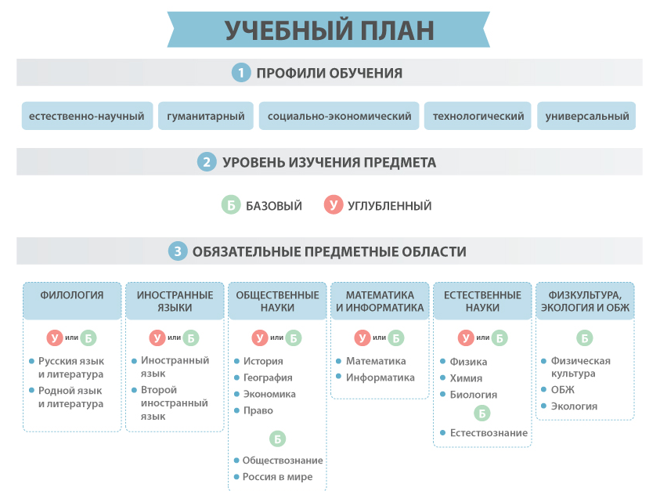
ЧТО ПОДРАЗУМЕВАЕТ ФГОС?

Slide 4
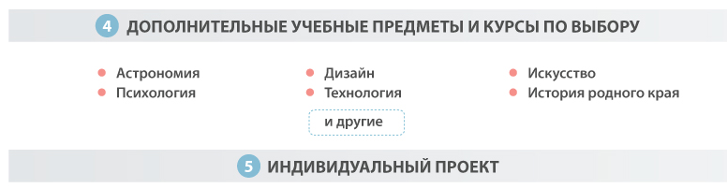
ЧТО ПОДРАЗУМЕВАЕТ ФГОС?
При этом учебный план профиля обучения (кроме универсального) должен содержать не менее 3(4) учебных предметов на углубленном уровне изучения из соответствующей профилю обучения предметной области и (или) смежной с ней предметной области.
Другой особенностью нового стандарта можно назвать акцент на развитие индивидуального образовательного маршрута каждого школьника.
В соответствии с новыми ФГОС образовательное учреждение предоставляет ученикам возможность формирования индивидуальных учебных планов, включающих обязательные учебные предметы: учебные предметы по выбору из обязательных предметных областей (на базовом или углубленном уровне), в том числе интегрированные учебные курсы «Естествознание», «Обществознание», «Россия в мире», «Экология», дополнительные учебные предметы, курсы по выбору ( «Астрономия», «Искусство», «Психология», «Технология», «Дизайн», «История родного края», «Экология моего края» и др.) и общие предметы для включения во все учебные планы. В учебном плане также должно быть обязательно предусмотрено выполнение обучающимися индивидуального проекта.

Slide 5

ЧТО ПОДРАЗУМЕВАЕТ ФГОС?

Slide 6
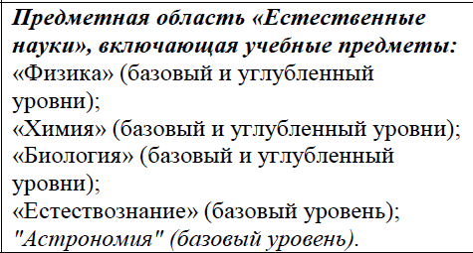
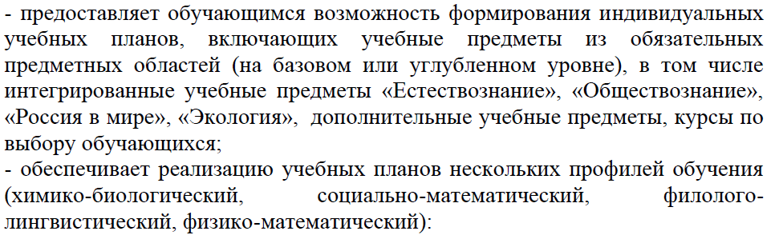
ЧТО ПОДРАЗУМЕВАЕТ ФГОС?
Школа:

Slide 7
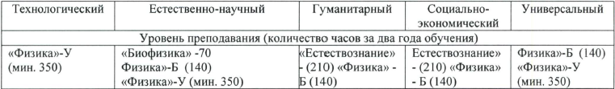
ЧТО ПОДРАЗУМЕВАЕТ ФГОС?
ФИЗИКА:
АСТРОНОМИЯ:
Базовый уровень: 2 ч/нед
Углубленный уровень: 5 ч/нед
Базовый уровень: 1 ч/нед
ЧТО ПОМЕНЯЛОСЬ?
1. Дополнительные часы отправлены в сферу элективных курсов;
2. Требования к базовому уровню изучения предмета изменились;
3. Раздел «Строение Вселенной» остаётся в учебных планах!!!
КОЛИЧЕСТВО ЧАСОВ ПО ПРОФИЛЯМ

Slide 8
НОВОСТИ АСТРОНОМИИ
ВПР по астрономии в ближайшее время НЕ ОЖИДАЕТСЯ!
Вариативность изучения предмета сохраняется
Структура курса не меняется
Требование к уровню подготовки выпускников не меняются
ПРОБЛЕМНЫЕ АСПЕКТЫ:
1. Недостаточная оснащенность кабинетов физики наглядными учебными пособиями, видеоматериалами и моделями для изучения строения Солнечной системы;
2. Невозможность постановки эксперимента в условиях школы, т. к. все
«экспериментальные» данные получают в результате наблюдений и
измерений, проводимых над реальными объектами с помощью
соответствующего оборудования (физических приборов, запускаемых в
космическое пространство).
Используем интернет и УМК

Slide 9

«Я слышу и забываю. Я вижу и запоминаю. Я делаю и понимаю»
Конфуций
Реальный эксперимент и лабораторная работа – самый
действенный способ преподавания астрономии
ПРОБЛЕМЫ ШКОЛЬНОГО ПРАКТИКУМА ПО АСТРОНОМИИ
1. Отсутствие лабораторного оборудования
(либо оборудование устарело, либо отсутствует)
2. Ограниченность курса астрономии по времени
3. Сложность выполнения основных работ
4. Длительность выполнения практических работ
5. Имеет ли смысл тратить время на практикум при базовом изучении?

Slide 10





УМК В.М. Чаругина
ПРАКТИКУМ
МЕТОД.ПОСОБИЕ
УЧЕБНИК + ЭФУ
ПОУРОЧНЫЕ РАЗРАБОТКИ
В ФПУ
1.3.5.3.3.1
ЗАДАЧНИК

Slide 11


АСТРОНОМИЧЕСКИЙ ПРАКТИКУМ ДО 1991 ГОДА
Большинство лабораторных работ относится к разделам «Сферическая астрономия», «Астрометрия и практическая астрономия».

Slide 12
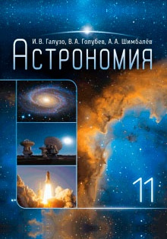
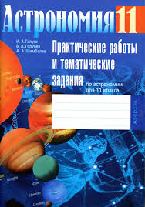
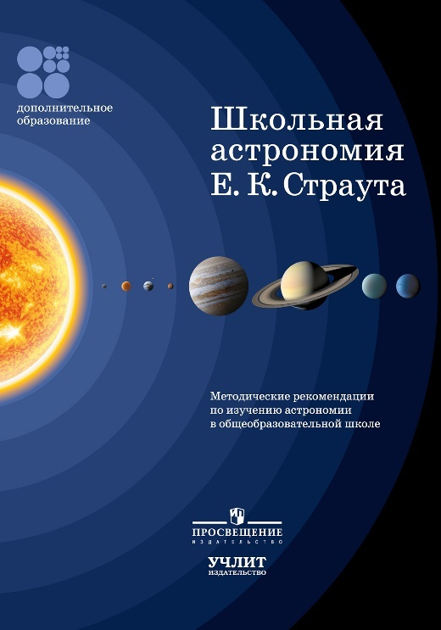
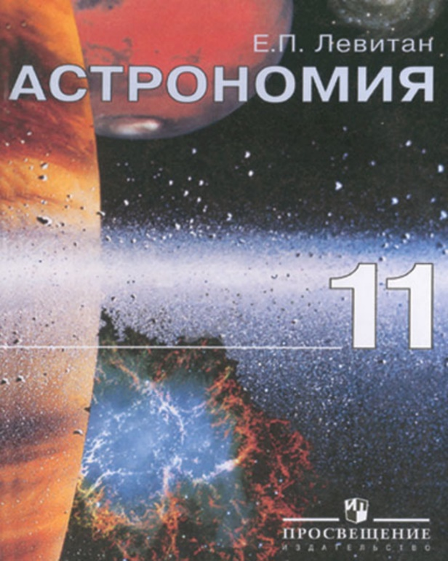
АСТРОНОМИЧЕСКИЙ ПРАКТИКУМ СЕЙЧАС
Большинство лабораторных работ относится к разделам «Сферическая астрономия», «Астрометрия и практическая астрономия». Либо в работах задействуется специальное оборудование (которого нет)!

Slide 13



ПРАКТИЧЕСКИЕ РАБОТЫ В УЧЕБНИКЕ
Практические работы находятся в
самом учебнике.
«Наблюдения за изменением фаз Луны»
«Наблюдения лунной поверхности при помощи бинокля и составление плана лунной поверхности»
«Наблюдения за солнечными пятнами при помощи телескопа»
«Построение эллипса и изучение его основных точек и параметров»

Slide 14
ПРАКТИКУМ ПО АСТРОНОМИИ

Slide 15
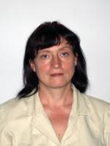
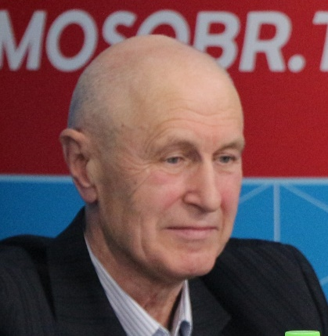
ТЕТРАДЬ-ПРАКТИКУМ
Об авторах:
Кондакова Елена Владимировна
кандидат педагогических наук, доцент ЕГУ им. И.А. БУНИНА
Чаругин Виктор Максимович
профессор астрофизики; профессор кафедры теоретической физики Института физики, информационных технологий МПГУ
Выход: март 2018
Пособие содержит:
- классические лабораторные работы;
- авторские практические работы;
- метапредметные практические работы;
- работы с звёздной картой.
Содержание практикума соответствует структуре учебника. Последовательное выполнение лабораторных работ и заданий практикума ориентировано на применение теоретических знаний в практической деятельности, формирования метапредметных умений.

Slide 16
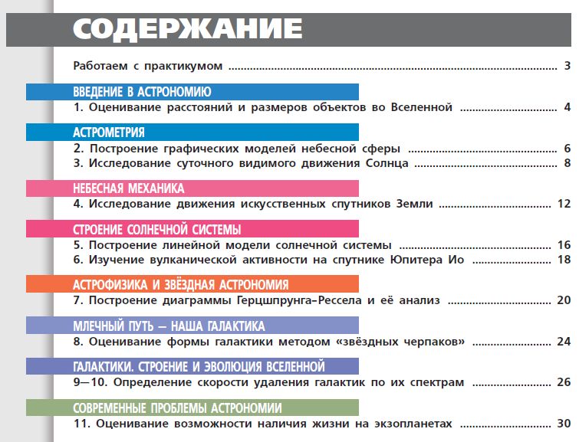

Slide 17
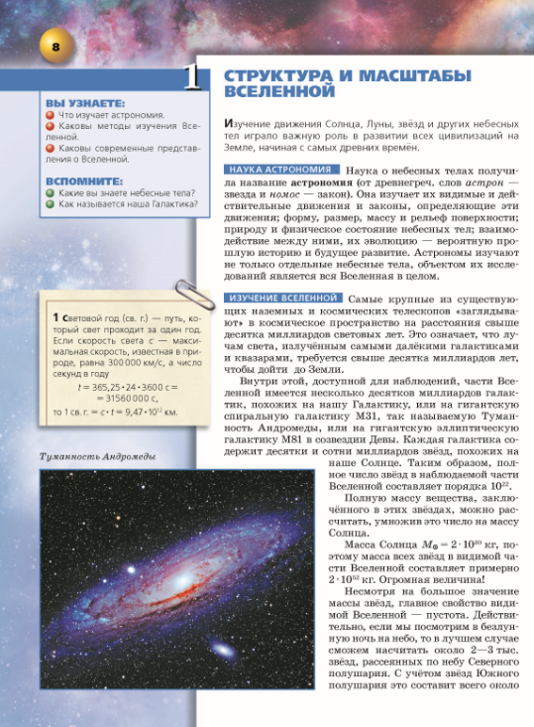
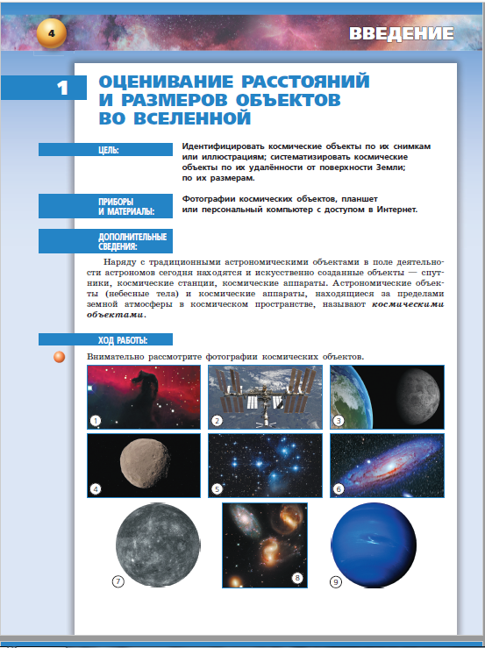

Slide 18
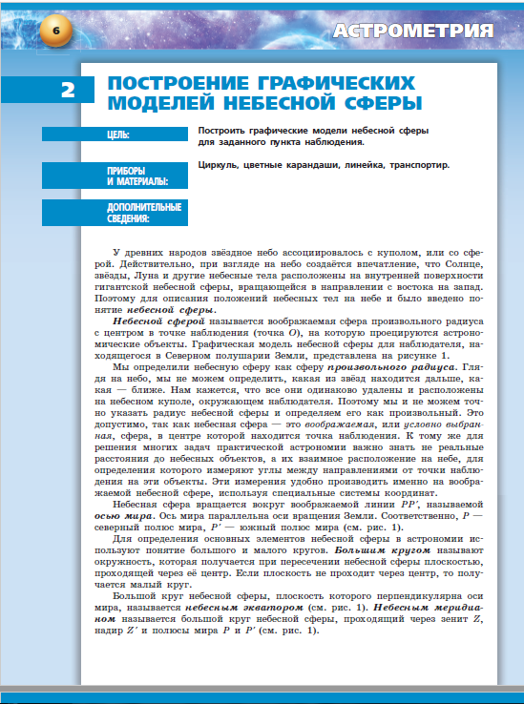
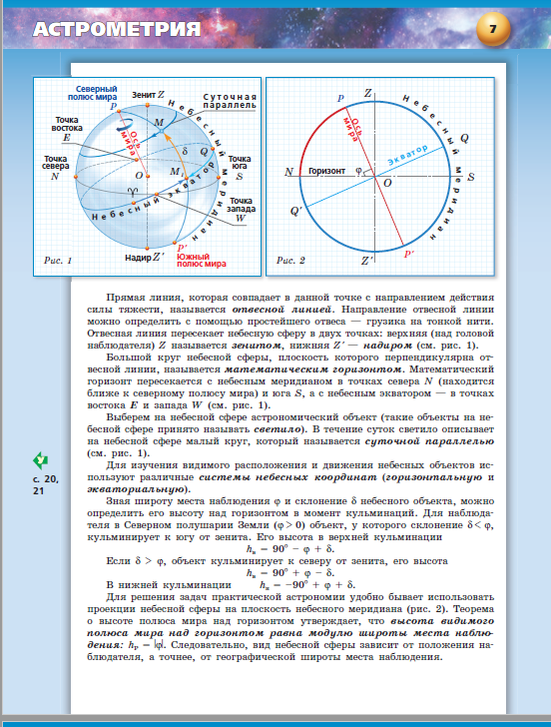

Slide 19
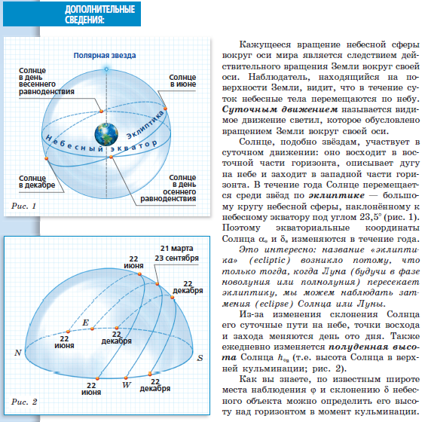
ПРЕИМУЩЕСТВА ПРАКТИКУМА
1. Удобная навигация и работа с практикумом
- к каждой практической работе
приводится теоретический
материал, с помощью которого
выполняется практическая работа;
в практикуме содержится
иллюстративный материал,
позволяющий продемонстрировать
изучаемое явление;
в каждой практической работе
авторами разработан полный план работы
с поэтапным указанием к выполнению.

Slide 20
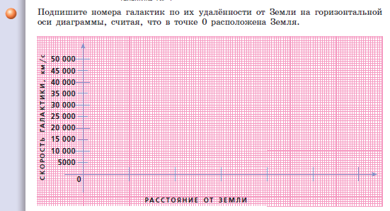
ПРЕИМУЩЕСТВА ПРАКТИКУМА
2. Гибкость в выполнении практических работ
можно выполнять вне класса т.к не
задействуется сложное оборудование;
не обязательно выполнять все
практические работы;
возможность выстраивать
индивидуальные траектории;
удобно использовать в внеклассной
работе;
весь необходимый инвентарь УЖЕ
находится в практикуме.

Slide 21
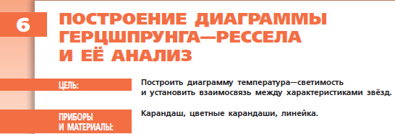
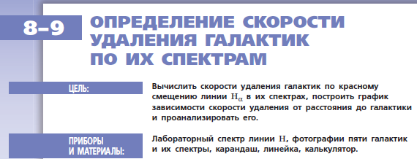
ПРЕИМУЩЕСТВА ПРАКТИКУМА
3. Не требует задействования специального оборудования

Slide 22
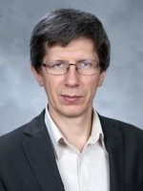

МЕТОДИЧЕСКОЕ ПОСОБИЕ К ПРАКТИКУМУ
Об авторах:
Кондакова Елена Владимировна
кандидат педагогических наук, доцент ЕГУ им. И.А. БУНИНА
Клыков Дмитрий Юрьевич
Учитель информатики и астрономии,
I кв.категории ГБОУ СОШ № 1566 г.Москвы
Методические рекомендации позволят учителю:
грамотно спланировать и провести практическую работу;
отобрать необходимый материал для проведения практической работы;
«спрогнозировать» сложности, которые могут возникнуть у учащихся при выполнении практической работы.

Slide 23
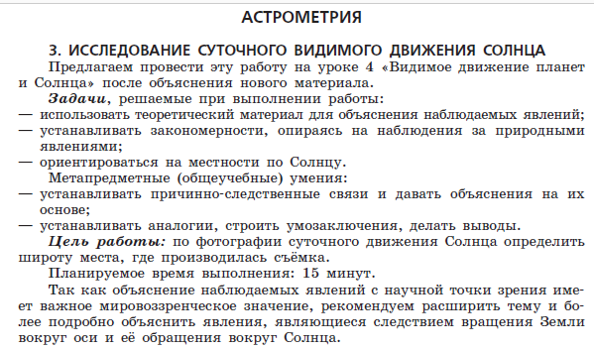
ПРЕИМУЩЕСТВА МЕТОДИЧЕСКОГО ПОСОБИЯ
- каждой практической работе приводятся методические задачи и
метапредметные умения;
к каждой практической работе сформулирована цель работы;
приведено планируемое время выполнения.

Slide 24
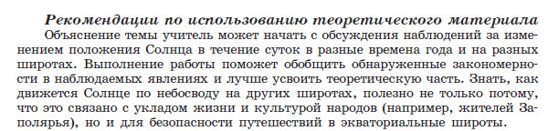
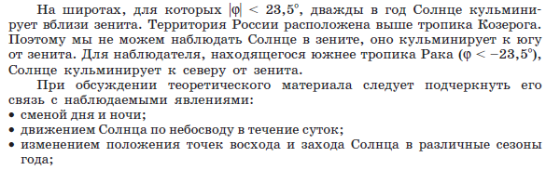
ПРЕИМУЩЕСТВА МЕТОДИЧЕСКОГО ПОСОБИЯ
- каждой практической работе приводятся рекомендации по использованию
теоретического материала;
приводятся рекомендации, на какие аспекты нужно обратить внимание;
приводятся интересные факты, на которые можно обратить внимание
учащихся на уроке.

Slide 25
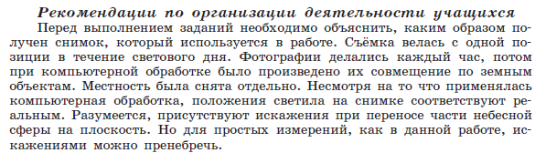
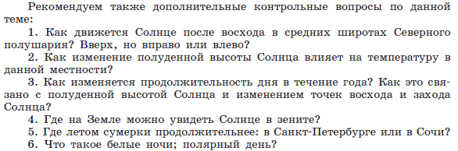
ПРЕИМУЩЕСТВА МЕТОДИЧЕСКОГО ПОСОБИЯ
каждой практической работе приводятся рекомендации по организации
деятельности учащихся;
приводятся контрольные вопросы.

Slide 26
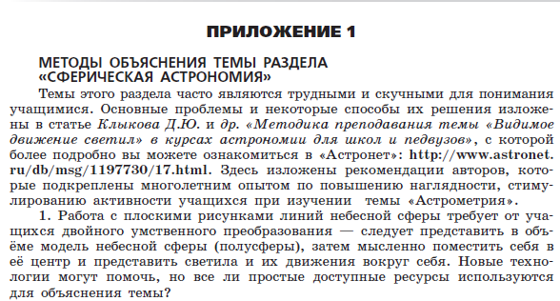
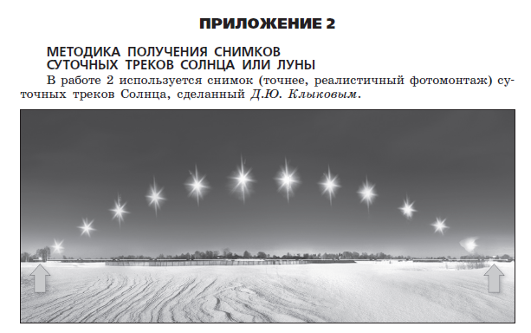
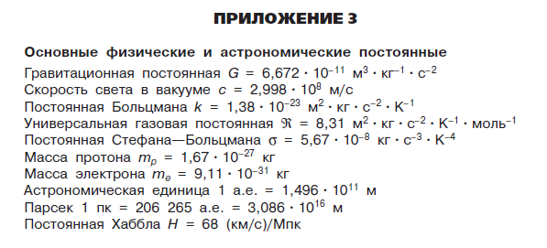
ПРЕИМУЩЕСТВА МЕТОДИЧЕСКОГО ПОСОБИЯ

Slide 27
«ЗВЁЗДНАЯ АСТРОНОМИЯ»
Раздел изучается после изучения раздела «Солнечная система» и перед изучением раздела «Млечный путь. Наша Галактика».
Количество уроков: 8 уроков: « Методы астрофизических исследований», «Солнце и его основные характеристики», «Внутреннее строение и источник энергии Солнца», «Наблюдаемые характеристики звёзд и их взаимосвязь», «Масса звёзд. Внутреннее строение звёзд», «Белые карлики. Нейтронные звёзды. Чёрные дыры», «Двойные, кратные и переменные звёзды», «Эволюция звёзд»
Интеграция с другими предметами:
Физика: закон всемирного тяготения, законы сохранения импульса, энергии, момента импульса, законы идеального газа, законы геометрической оптики, волновые свойства света, шкала электромагнитных волн, природа излучения, происхождение спектров и спектральный анализ, ядерные и термоядерные реакции.
Математика: преобразования формул и вычисления при решении задач,
эллипс и его свойства.
Химия: химические элементы, взаимодействие химических элементов,
происхождение химических элементов.

Slide 28
«ЗВЁЗДНАЯ АСТРОНОМИЯ»
Цель изучения раздела:
познакомить с современными методами исследования Вселенной и различными типами телескопов;
изучить основные характеристики Солнца, его строение и источники энергии;
установить влияние Солнца на явления и процессы, происходящие на Земле;
изучить основные характеристики звёзд и их взаимосвязь;
познакомить со спектральной классификацией звёзд;
научить применять физические теории при объяснении процессов,
происходящих в недрах звёзд;
объяснить природу белых карликов, нейтронных звёзд, пульсаров,
чёрных дыр, новых и сверхновых звёзд;
познакомиться с двойными, кратными и переменными звёздами;
установить причины изменения блеска переменных звёзд;
познакомиться с эволюцией звёзд и установить, от чего зависит жизненный путь звезды.

Slide 29
«ЗВЁЗДНАЯ АСТРОНОМИЯ»
Планируемые результаты обучения учащегося:
— знает, какие методы используют астрономы для исследования Вселенной;
— описывает принцип действия оптического телескопа;
— формулирует определения характеристик телескопа: светосила, увеличение, разрешающая способность, оптическая мощь;
— знает основные характеристики Солнца, его строение и источники
энергии;
— приводит примеры влияния солнечной активности на явления и процессы, происходящие на Земле;
— знает основные характеристики звёзд;
— использует диаграмму «спектр—светимость» для объяснения взаимосвязи характеристик звёзд;
— использует законы физики для объяснения равновесия звёзд, описания источников энергии звёзд;
— знает, какие физические характеристики звёзд определяют их спектр
и эволюцию;
— описывает эволюцию звёзд разной массы, используя диаграмму
«спектр—светимость»;
— объясняет природу белых карликов, нейтронных звёзд, пульсаров,
чёрных дыр, новых и сверхновых звёзд;
— знает определения двойных и кратных звёзд;
— объясняет причины изменения блеска переменных звёзд;
— объясняет происхождение химических элементов в процессе эволюции звёзд;
— приводит доказательства единства вещества в космосе и на Земле;
— оценивает возраст звёздных скоплений по диаграмме «спектр—светимость».

Slide 30
«ЗВЁЗДНАЯ АСТРОНОМИЯ»
Информационные ресурсы:
Учебник: §§ 19-27 (стр.76-106)
Тетрадь-практикум: практическая работа № 6 «Построение диаграммы Герцшпрунга—Рассела и её анализ»
Задачник: раздел «Астрофизика и звёздная астрономия» стр.35-44
Дополнительные ресурсы
1. Ефремов Ю. Н. Звёздные острова. — Фрязино: Век 2, 2005.
2. Краусс Л. Вселенная из ничего. Почему не нужен Бог, чтобы из пустоты создать Вселенную. — М.: АСТ, 2016.
3. Сурдин В. Г. Астрономия: век XXI. — Фрязино: Век 2, 2007.
4. Сурдин В. Г. Рождение звёзд. — М.: УРСС, 2001.
5. Черепащук А. М. Вселенная, жизнь, чёрные дыры // А. М. Черепа-
щук, А. Д. Чернин. — Фрязино: Век 2, 2003.
6. Чернин А. Д. Звёзды и физика. — М.: УРСС, 2004.
7. Шкловский И. С. Звёзды: их рождение, жизнь и смерть. — М.: Наука,
1977.

Slide 31
«ЗВЁЗДНАЯ АСТРОНОМИЯ»
Интернет-ресурсы:
Астронет —http://www.astronet.ru/
Сайт для учителей астрономии и лекторов планетариев, а также для всех интересующихся — http://stellaria.school
Фильм «Галактики в телескоп. Ожидание и реальность» — https://www.youtube.com/watch?v=3cZ2PavZups
Лекция В. Кузнецова «Как солнечные вспышки влияют на Землю» — https://postnauka.ru/video/65847
Лекция В. Кузнецова «Гелиосейсмология» — https://postnauka.ru/video/5883
Лекция С. Б. Попова «Какие параметры определяют эволюцию звезды» — https://postnauka.ru/video/11458
Подборка статей, видеолекций и прочих материалов о звёздах — https://postnauka.ru/themes/stars
Подборка статей, видеолекций и прочих материалов о нейтронных звёздах — https://postnauka.ru/themes/neutron-stars
Видеофильм «Наблюдения аккреционных дисков» — https://www.youtube.com/watch?v=_gLLYEmw-pE
Предел Чандрасекара — http://www.astronet.ru/db/msg/1170612/7lec/node4.html
Тесные двойные системы — http://www.astronet.ru/db/msg/1171323
Лекция С. Б Попова «Астрофизические гипотезы: чем чёрные дыры лучше пришельцев?» — https://elementy.ru/video/406/Astrofizicheskie_gipotezy_chem_chyornye_dyry_luchshe_prisheltsev

Slide 32
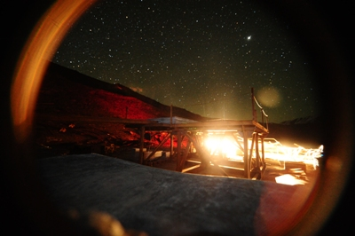
МЕТОДЫ
АСТРОФИЗИЧЕСКИХ
ИССЛЕДОВАНИЙ

Slide 33
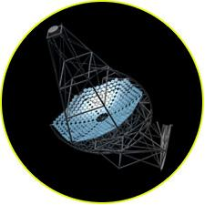
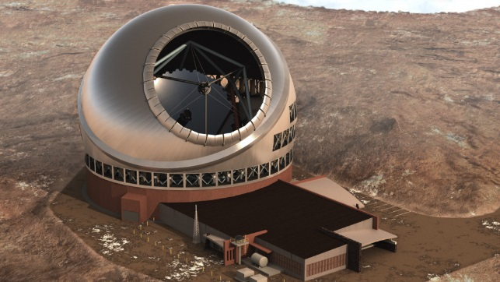
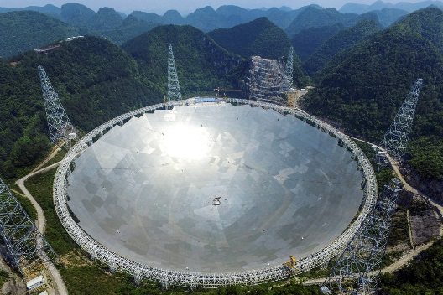
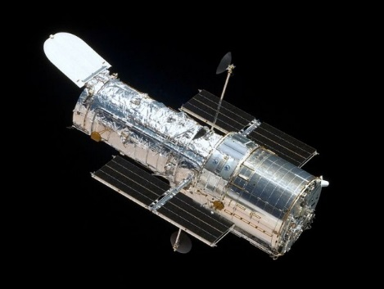
КАК ИЗУЧАЮТ ВСЕЛЕННУЮ?
Основной метод изучения Вселенной - наблюдение
С ПОМОЩЬЮ ЧЕГО ИССЛЕДУЮТ ВСЕЛЕННУЮ?
1. Наземные телескопы
2. Космические телескопы
Оптические
телескопы
Радиотелескопы
Рентгеновские
телескопы
Гамма-спектрометры
Notes:
Учёные получают знания путём наблюдения за движением и поведением небесных тел.
Наблюдение – это основной способ получения научных знаний в астрономии.
Естественно, что главным прибором для исследования космоса являются телескопы. Как только учёные изучат все основные характеристики астрономического объекта к нему можно послать спутник.

Slide 34
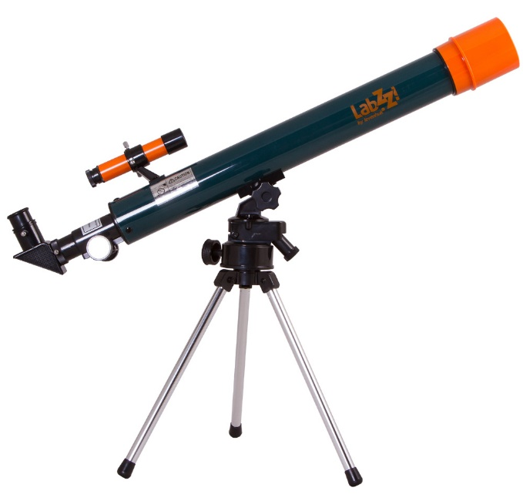
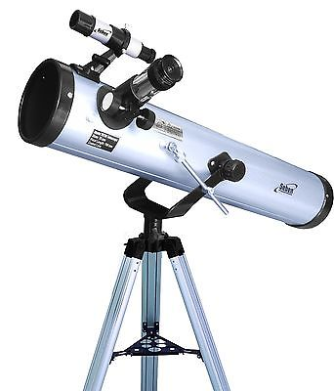
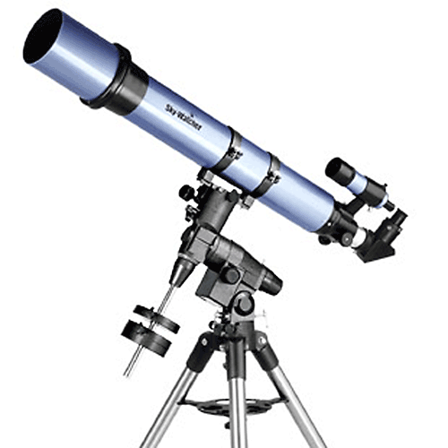
ОПТИЧЕСКИЕ ТЕЛЕСКОПЫ
ТИПЫ ОПТИЧЕСКИХ ТЕЛЕСКОПОВ
Линзовые
(рефракторы)
Зеркальные
(рефлекторы)
Зеркально-
-линзовые
Notes:
Издавна основным методом астрономических исследований было визуальное наблюдение за небесными телами. Основным инструментом при этом являются оптические телескопы.
Принцип действия оптического телескопа зависит от его типа, однако все они ориентированы на то, чтобы собрать как можно больше света, приходящего от небесных светил, создать их изображения и сконцентрировать световые лучи на приемнике лучистой энергии.
Типы оптических телескопов:
— линзовые (рефракторы)
— зеркальные (рефлекторы)
— зеркально-линзовые

Slide 35
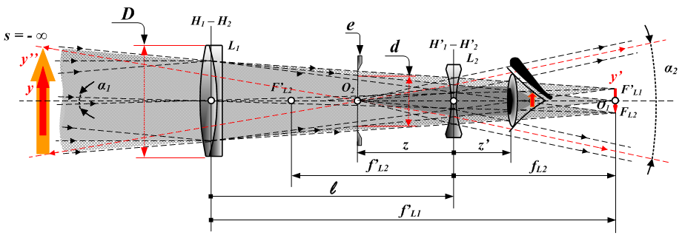
РЕФРАКТОР
Рефрактор — оптический телескоп, в котором для собирания света используется система линз, называемая объективом. Работа таких телескопов обусловлена явлением рефракции (преломления).
Телескоп-рефрактор содержит два основных узла:
Линзовый объектив
Объектив создаёт действительное уменьшенное обратное изображение бесконечно удалённого предмета в фокальной плоскости.
Окуляр
ОСНОВНАЯ ПРОБЛЕМА РЕФРАКТОРОВ – АББЕРАЦИЯ ЛИНЗ
Notes:
Телескоп-рефрактор содержит два основных узла: линзовый объектив и окуляр. Объектив создаёт действительное уменьшенное обратное изображение бесконечно удалённого предмета в фокальной плоскости. Это изображение рассматривается в окуляр как в лупу. В силу того, что каждая отдельно взятая линза обладает различными аберрациями (хроматической, сферической и проч.), обычно используются сложные ахроматические и апохроматические объективы. Такие объективы представляют собой выпуклые и вогнутые линзы, составленные и склеенные с тем, чтобы минимизировать аберрации.

Slide 36
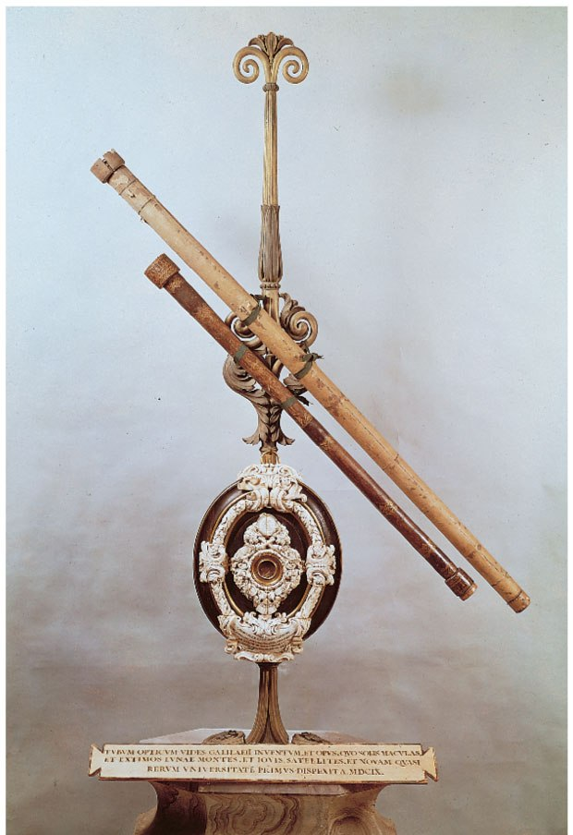
РЕФРАКТОР
Рефрактор — оптический телескоп, в котором для собирания света используется система линз, называемая объективом. Работа таких телескопов обусловлена явлением рефракции (преломления).
В 1609 году сконструирован первый рефрактор.
Телескоп Галилея имел следующие характеристики:
апертура* 4 см (у второго телескопа 4,5 см)
фокусное расстояние 50 см ( у второго телескопа 120 см)
увеличение 3^{x} (у второго телескопа 34^{х})
С помощью Телескопов Галилею удалось обнаружить:
4 спутника Юпитера;
фазы Венеры;
пятна на Солнце;
горы на Луне;
наличие у Сатурна "придатков" с двух противоположных
сторон.
Телескоп Галилея
*Апертура (лат. apertura — отверстие) в оптике — характеристика оптического прибора, описывающая его способность собирать свет и противостоять дифракционному размытию деталей изображения.
Notes:
Рефрактор — оптический телескоп, в котором для собирания света используется система линз, называемая объективом. Работа таких телескопов обусловлена явлением рефракции (преломления).
Первый телескоп-рефрактор был сконструирован в 1609 году Галилеем. Галилей, основываясь на слухах об изобретении голландцами зрительной трубы, разгадал её устройство и изготовил образец, который впервые использовал для астрономических наблюдений. Первый телескоп Галилея имел апертуру 4 сантиметра, фокусное расстояние около 50 сантиметров и степень увеличения 3×. Второй телескоп имел апертуру 4,5 сантиметра, фокусное расстояние 125 сантиметров, степень увеличения 34×. Все телескопы Галилея были весьма несовершенны, но несмотря на это, в течение двух первых лет наблюдений ему удалось обнаружить четыре спутника планеты Юпитер, фазы Венеры, пятна на Солнце, горы на Луне (дополнительно была измерена их высота), наличие у Сатурна "придатков" с двух противоположных сторон (природу этого явления Галилей разгадать не смог).

Slide 37
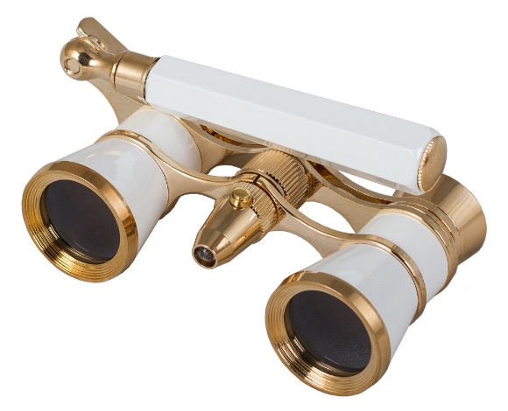
РЕФРАКТОР
Рефрактор — оптический телескоп, в котором для собирания света используется система линз, называемая объективом. Работа таких телескопов обусловлена явлением рефракции (преломления).
В 1609 году сконструирован первый рефрактор.
Телескоп Галилея имел следующие характеристики:
апертура* 4 см (у второго телескопа 4,5 см)
фокусное расстояние 50 см ( у второго телескопа 120 см)
увеличение 3^{x} (у второго телескопа 34^{х})
В качестве объектива – собирающая линза
В качестве окуляра – рассеивающая линза
Такая система даёт неперевёрнутое изображение
Главные Недостатки:
Телескоп Галилея
Очень малое поле зрения;
Сильная хроматическая абберация
Notes:
Телескоп Галилея имел в качестве объектива одну собирающую линзу, а окуляром служила рассеивающая линза. Такая оптическая схема даёт неперевёрнутое (земное) изображение. Главными недостатками галилеевского телескопа являются очень малое поле зрения и сильная хроматическая аберрация. Такая система всё ещё используется в театральных биноклях и иногда в самодельных любительских телескопах.
Хромати́ческая аберра́ция — разновидность аберрации оптической системы, обусловленная зависимостью показателя преломления среды от длины волны проходящего через неё излучения (то есть, дисперсией света)
Абберация приводит к ухудшению чёткости изображения.

Slide 38
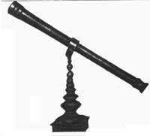
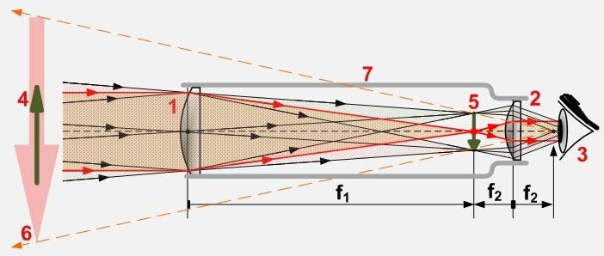
РЕФРАКТОР
Рефрактор — оптический телескоп, в котором для собирания света используется система линз, называемая объективом. Работа таких телескопов обусловлена явлением рефракции (преломления).
В 1611 г. Иоганн Кеплер усовершенствовал телескоп Галилея.
Кеплер заменил рассеивающую линзу в окуляре собирающей, что позволило поле зрения и «вынос» зрачка.
Все последующие телескопы-рефракторы являются трубами Кеплера
Телескоп Кеплера
Главные недостатки:
Сильная хроматическая абберация
Notes:
Иоганн Кеплер в 1611 г. усовершенствовал телескоп, заменив рассеивающую линзу в окуляре собирающей. Это позволило увеличить поле зрения и вынос зрачка, однако система Кеплера даёт перевёрнутое изображение. Преимуществом трубы Кеплера является также и то, что в ней имеется действительное промежуточное изображение, в плоскость которого можно поместить измерительную шкалу. По сути, все последующие телескопы-рефракторы являются трубами Кеплера. К недостаткам системы относится сильная хроматическая аберрация, которую до создания ахроматического объектива устраняли путём уменьшения относительного отверстия телескопа.

Slide 39
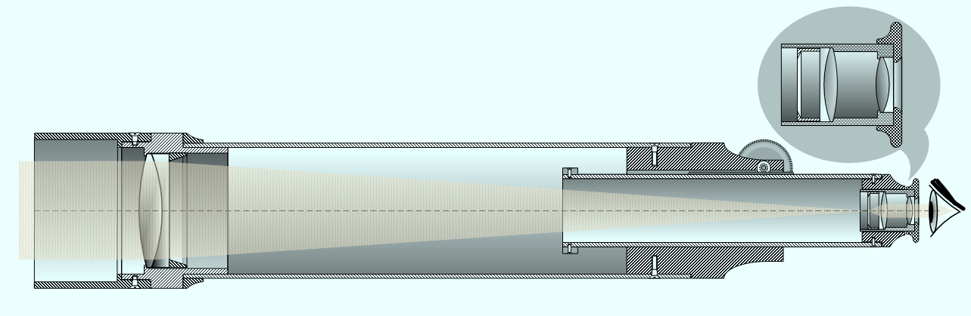
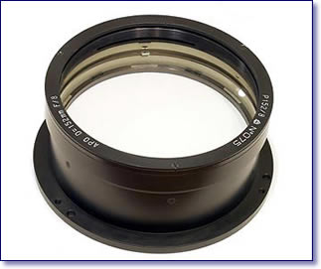
РЕФРАКТОР
Чтобы повысить чёткость изображения, абберацию линз устраняли путём уменьшения относительного отверстия телескопа.
Апохроматический телескоп (Ахромат)
Телескоп-рефрактор с ахроматическим объективом, как правило — двухлинзовым (дублет)
Работы по созданию ахроматического объектива начались ориентировочно в 1730-х гг . Патент на ахроматический объектив — дублет с линзами из крона и флинта был выдан британскому королевскому оптику Джону Доллонду в 1758 г.
Notes:
Чтобы повысить чёткость изображения, абберацию линз устраняли путём уменьшения относительного отверстия телескопа.
Телескоп-рефрактор с ахроматическим объективом, как правило — двухлинзовым (дублет). Наиболее широко распространённый вплоть до настоящего времени тип телескопов-рефракторов. Работы по созданию ахроматического объектива начались ориентировочно в 1730-х гг (британские оптики Джордж Басс, Честер Мур Холл). Патент на ахроматический объектив — дублет с линзами из крона и флинта был выдан британскому королевскому оптику Джону Доллонду (John Dolland) в 1758 г. С этого времени началось производство ахроматических рефракторов. Существует несколько разновидностей ахроматических объективов, применяемых в телескопах-рефракторах, в частности, дублеты Литрова, Кларка, Фраунгофера (последний нашёл наибольшее применение).

Slide 40
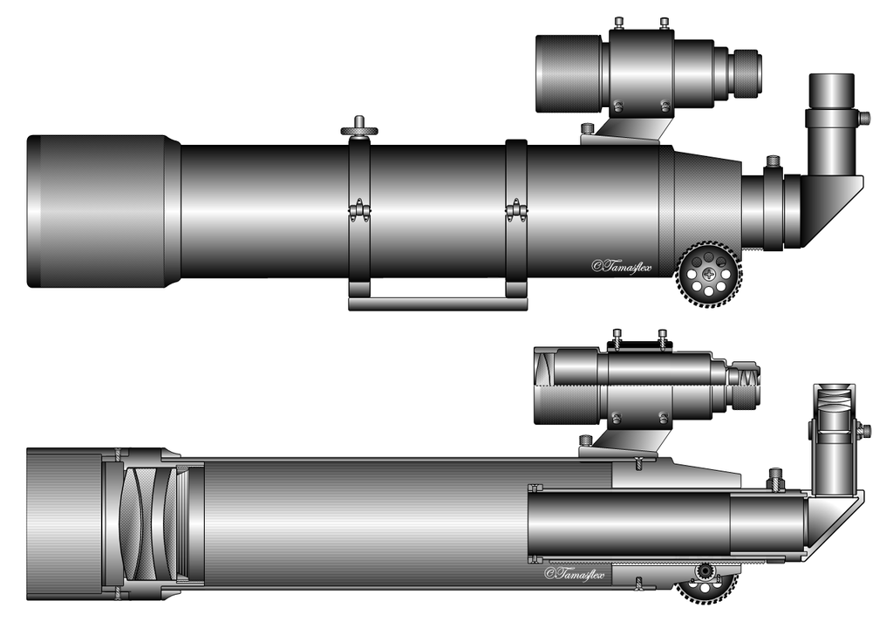
РЕФРАКТОР
Апохроматический телескоп (Апохромат)
Телескоп-рефрактор с апохроматическим объективом.
Notes:
Телескоп-рефрактор с апохроматическим объективом, оптические аберрации которого, в первую очередь хроматическая, исправлены значительно лучше, чем в ахромате. Как правило (хотя и не во всех случаях), в объективе используются элементы из стекла со сверхнизкой дисперсией или флюорит. Объектив — двух- или трёхлинзовый. По сравнению с ахроматами апохроматы могут иметь большую светосилу и значительно превосходят ахроматы по качеству изображения. Первым апохроматом (апохроматический триплет Доллонда) был телескоп c диаметром объектива 9,53 см и фокальным отношением f/11, созданный Питером Доллондом (сыном Джона Доллонда) в Великобритании в 1763 г. Распространение апохроматических рефракторов в астрономической оптике можно отнести ко второй половине XX века, долгое время их распространение сдерживала высокая стоимость флюоритовой оптики или специальных стёкол. С 1990-х годов, благодаря широкому внедрению в оптической промышленности стёкол со сверхнизкой дисперсией, по своим характеристикам близких к флюориту, апохроматические рефракторы стали значительно более доступны и популярны, в том числе и в любительской астрономии.

Slide 41
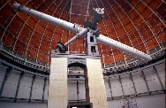
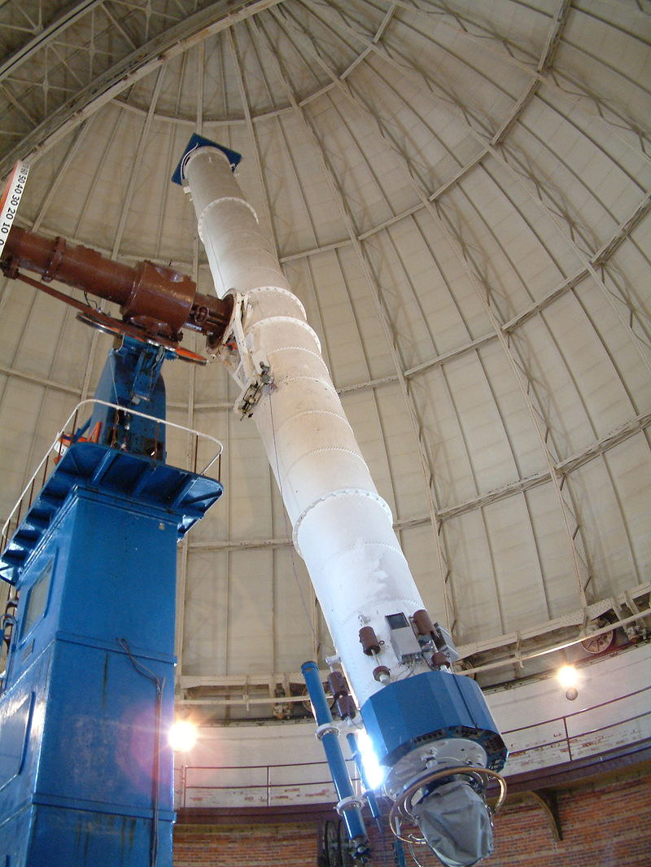
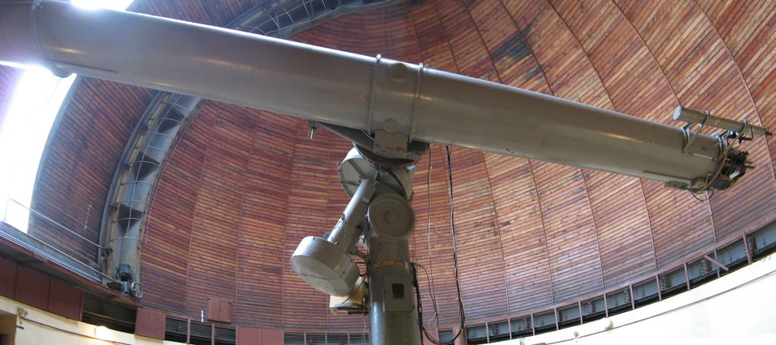
РЕФРАКТОР
Обсерватория Ниццы, Франция
Диаметр 76 см
Самый большой рефрактор
в мире – Йеркская обсерватория
штат Висконсин. Диаметр 102 см
Пулковская обсерватория,
Санкт-Петербург
До 1941 г диаметр 76 см, в настоящее время 26 см
Notes:
Самый большой рефрактор мира принадлежит Йеркской обсерватории (США) и имеет диаметр объектива 102 см.
Более крупные рефракторы не используются. Это связано с тем, что качественные большие линзы дороги в производстве и крайне тяжелы, что ведёт к деформации и ухудшению качества изображения. Крупные телескопы обычно являются рефлекторами.

Slide 42
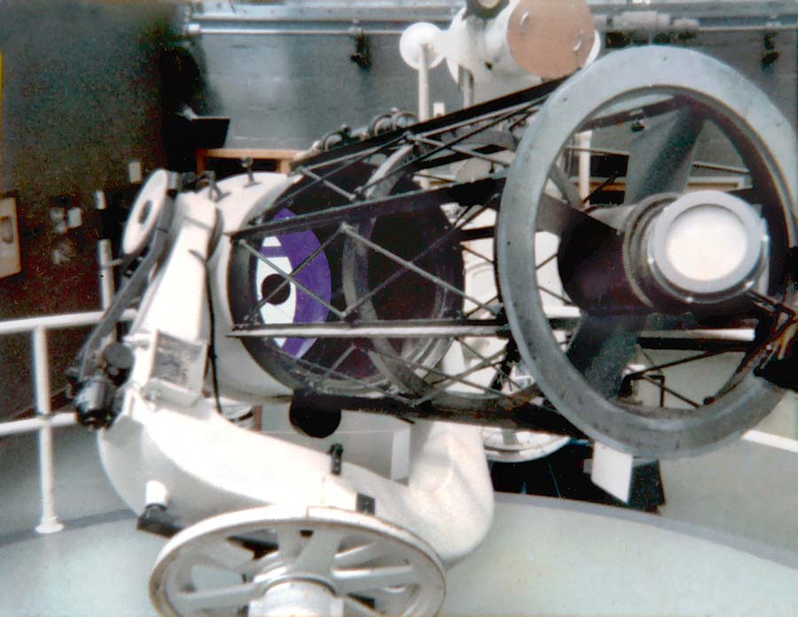
РЕФЛЕКТОР
Рефлектор — оптический телескоп, использующий в качестве светособирающего элемента зеркало.
Отличительные черты:
Оптический телескоп — это система, состоящая из объектива и окуляра. Задняя фокальная плоскость первого совмещена с передней фокальной плоскостью второго. В фокальную плоскость объектива вместо окуляра может помещаться фотоплёнка или матричный приёмник излучения.
Notes:
Рефлектор — оптический телескоп, использующий в качестве светособирающего элемента зеркало.
Оптический телескоп — это система, состоящая из объектива и окуляра. Задняя фокальная плоскость первого совмещена с передней фокальной плоскостью второго. В фокальную плоскость объектива вместо окуляра может помещаться фотоплёнка или матричный приёмник излучения. В таком случае объектив телескопа, с точки зрения оптики, является фотообъективом[3]. Оптические системы зеркальных телескопов разделяются по типам используемых объективов.

Slide 43
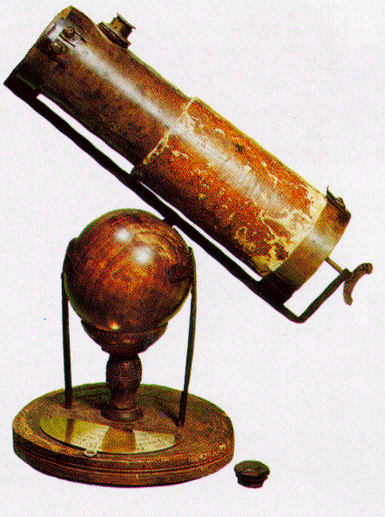

РЕФЛЕКТОР
Первый рефлектор был построен Исааком Ньютоном в конце 1668 года.
Телескоп Ньютона
Главное зеркало направляет свет на небольшое плоское диагональное зеркало, расположенное вблизи фокуса. Оно, в свою очередь, отклоняет пучок света за пределы трубы, где изображение рассматривается через окуляр или фотографируется.
Notes:
Первый рефлектор был построен Исааком Ньютоном в конце 1668 года.
Это позволило избавиться от основного недостатка использовавшихся тогда телескопов-рефракторов — значительной хроматической аберрации. Здесь главное зеркало направляет свет на небольшое плоское диагональное зеркало, расположенное вблизи фокуса. Оно, в свою очередь, отклоняет пучок света за пределы трубы, где изображение рассматривается через окуляр или фотографируется. Главное зеркало параболическое, но, если относительное отверстие не слишком большое, оно может быть и сферическим.

Slide 44





РЕФЛЕКТОР
БТА (Большой Телескоп) Азимутальный
Россия, Карачаево-Черкессия.
Самый большой рефлектор в Евразии
Диаметр главного зеркала 6 м.
Большой бинокулярный телескоп, США,
диаметр 8,4 м
Гигантский Магелланов телескоп диаметр 21,6 м
Чрезвычайно большой телескоп, диаметр 39,3 м
Notes:
Крупнейший в Евразии телескоп — БТА — находится на территории России, в горах Северного Кавказа, и имеет диаметр главного зеркала 6 м. Он работает с 1976 года и долго был крупнейшим телескопом в мире.
Крупнейший в мире телескоп с цельным зеркалом — Большой бинокулярный телескоп, расположенный на горе Грэхэм (США, штат Аризона) и работающий с 2005 года. Диаметр обоих зеркал — 8,4 метра
11 октября 2005 года в эксплуатацию был запущен Большой южноафриканский телескоп в ЮАР с главным зеркалом размером 11×9,8 метров, состоящим из 91 одинакового шестиугольника.
13 июля 2007 года первый свет увидел Большой Канарский телескоп с диаметром зеркала 10,4 м (36 шестиугольных сегментов). Это самый большой оптический телескоп в мире по состоянию на первую половину 2009 года.
В современных составных рефлекторах с середины 1990-х годов используются деформируемые зеркала и адаптивная оптика, что позволяет компенсировать атмосферные искажения. Это стало прорывом в телескопостроении и позволило значительно повысить качество работы наземных телескопов.
В 2024 году в эксплуатацию будет запущен Гигантский Магелланов телескоп. В конце 2025 года должен заработать Чрезвычайно большой телескоп, а в 2027 году начнет научные наблюдения международный Тридцатиметровый телескоп.

Slide 45

Зеркально-линзовые телескопы
Зеркально-линзовый или катадиоптрический телескоп представляет собой оптический прибор, который имеет в своей конструкции как зеркала, так и линзы (в данном случае линзы используются для коррекции изображения)
Достоинства:
отсутствие сферической аберрации;
большое поле зрения;
высокая светосила;
отсутствие необходимости настройки положения линзы;
компактность всей системы.
Недостатки:
хроматическая аберрация и кома из-за наличия оптических элементов из стекла;
большое время термостабилизации;
ограниченность относительного отверстия остаточными аберрациями.
Notes:
Зеркально-линзовый или катадиоптрический телескоп представляет собой оптический прибор, который имеет в своей конструкции как зеркала, так и линзы (в данном случае линзы используются для коррекции изображения). Благодаря использованию корректирующей линзы можно добиться больших увеличений при достаточно небольших размерах трубы телескопа. При этом положение линзы остается фиксированным, а зеркала как и в обычном рефлекторе нуждаются в регулярной юстировке.
Зеркально-линзовые телескопы обладают достоинствами и недостатками как рефлектора, так и рефрактора. К достоинствам стоит отнести отсутствие сферической аберрации благодаря наличию корректора, большое поле зрения, высокая светосила, отсутствие необходимости настройки положения линзы, компактность всей системы.
Недостатками зеркально-линзовых телескопов являются: хроматическая аберрация и кома из-за наличия оптических элементов из стекла, большое время термостабилизации, ограниченность относительного отверстия остаточными аберрациями.

Slide 46

РАДИОТЕЛЕСКОПЫ
Радиотелескоп — астрономический инструмент для приёма радиоизлучения небесных объектов
Радиотелескопы располагают, как правило, далеко от главных населённых пунктов, чтобы максимально уменьшить электромагнитные помехи от вещательных радиостанций, телевидения, радаров и других излучающих устройств.
Радиотелескоп состоит из двух основных элементов: антенного устройства и очень чувствительного приёмного устройства — радиометра
В зависимости от конструкции антенны и методики наблюдений, радиотелескоп может либо заранее наводиться на заданную точку небесной сферы (через которую вследствие суточного вращения Земли пройдёт наблюдаемый объект), либо работать в режиме слежения за объектом.
Notes:
Радиотелескоп — астрономический инструмент для приёма радиоизлучения небесных объектов и исследования их характеристик, таких как: координаты, пространственная структура, интенсивность излучения, спектр и поляризация.
Радиотелескопы располагают, как правило, далеко от главных населённых пунктов, чтобы максимально уменьшить электромагнитные помехи от вещательных радиостанций, телевидения, радаров и других излучающих устройств. Размещение радиообсерватории в долине или низине ещё лучше защищает её от влияния техногенных электромагнитных шумов.
Радиотелескоп состоит из двух основных элементов: антенного устройства и очень чувствительного приёмного устройства — радиометра.
В зависимости от конструкции антенны и методики наблюдений, радиотелескоп может либо заранее наводиться на заданную точку небесной сферы (через которую вследствие суточного вращения Земли пройдёт наблюдаемый объект), либо работать в режиме слежения за объектом.
Для направления антенн в исследуемую область неба их устанавливают обычно на азимутальных монтировках, обеспечивающих повороты по азимуту и высоте (полноповоротные антенны). Существуют также антенны, допускающие лишь ограниченные повороты, и даже полностью неподвижные. Направление приёма в антеннах последнего типа (обычно очень большого размера) достигается путём перемещения облучателей, которые воспринимают отражённое от антенны радиоизлучение.

Slide 47



РАДИОТЕЛЕСКОПЫ
Крупнейший в мире радиотелескоп RATAN-500, РФ
FAST, Китай Гуйчжоу
Аресибо, Пуэрто-Рико
Notes:
Радиотелескоп Ратан-500. Самый большой радиотелескоп в мире, расположен в Карачаево-Черкессия. Размер 576 м, кольцо параболического рефлектора, 20400 м²
Второй по величине телескоп FAST в Китае, диаметром 500 м.
Аресибо, Пуэрто-Рико. Третий по величине радиотелескоп, диаметр 500 м
20 сентября 2017 года ураган «Мария» сломал пополам 29-метровую радарную антенну радиотелескопа «Аресибо», её обломки пробили главное зеркало телескопа и повредили вспомогательное

Slide 48


РЕНТГЕНОВСКИЕ ТЕЛЕСКОПЫ
Рентгеновский телескоп – телескоп, предназначенный для наблюдения удаленных объектов в рентгеновском спектре.
Для работы таких телескопов обычно требуется поднять их над атмосферой Земли, непрозрачной для рентгеновских лучей.
Рентгеновские телескопы могут использовать несколько методов для фокусирования лучей.
Наиболее часто используются телескопы Вольтера (с зеркалами скользящего падения), кодирование апертуры и модуляционные (качающиеся) коллиматоры.
Notes:
Астрономы проводят наблюдения во всех диапазонах длин волн, выводя за пределы земной атмосферы космические телескопы, работающие в инфракрасном, видимом, рентген- и гамма-диапазоне.
Рентгеновский телескоп (англ. X-ray telescope, XRT) — телескоп, предназначенный для наблюдения удаленных объектов в рентгеновском спектре.
Для работы таких телескопов обычно требуется поднять их над атмосферой Земли, непрозрачной для рентгеновских лучей. Поэтому телескопы размещают на высотных ракетах или на искусственных спутниках Земли.
Из-за большой энергии рентгеновские кванты практически не преломляются в веществе (следовательно, тяжело изготовить линзы) и не отражаются при любых углах падения, кроме самых пологих (88-89 градусов к нормали)
Рентгеновские телескопы могут использовать несколько методов для фокусирования лучей. Наиболее часто используются телескопы Вольтера (с зеркалами скользящего падения), кодирование апертуры и модуляционные (качающиеся) коллиматоры. Ограниченные возможности рентгеновской оптики приводят к более узкому полю зрения по сравнению с телескопами, работающими в диапазонах УФ и видимого света.

Slide 49


РЕНТГЕНОВСКИЕ ТЕЛЕСКОПЫ
Космическая рентгеновская обсерватория «Чандра»
Обсерватория HEAO-2 или обсерватория имени Эйнштейна
Использование рентгеновских зеркал для внесолнечной астрономии даёт:
возможность определить исходное направление рентгеновского фотона по двум координатам;
достаточную эффективность детектирования.

Slide 50

ГАММА-ТЕЛЕСКОПЫ
Гамма-телескоп (англ. Gamma-ray telescope) — телескоп, предназначенный для наблюдения удаленных объектов в спектре гамма-излучения.
Гамма-телескопы используются для поиска и исследования дискретных источников гамма-излучения, измерения энергетических спектров галактического и внегалактического диффузного гамма-излучения, исследования гамма-всплесков и природы тёмной материи.
В классическом для гамма-астрономии высоких энергий энергетическом диапазоне атмосфера непрозрачна, поэтому наблюдения возможны только из космоса.

Slide 51

СОЛНЦЕ

Slide 52
ПОЧЕМУ СТОИТ НАЧИНАТЬ ИЗУЧЕНИЕ РАЗДЕЛА
С ТЕМЫ «СОЛНЦЕ»?
В теме отображены все основные астрономические понятия
Солнце – первая звезда, до которой было измерено расстояние
(метод параллакса, метод радиолокации)
Наглядность материала
Многоканальное влияние на Землю
Состав и физическое состояние вещества
Термоядерные реакции
7. Причина яркого света
8. Старение звёзд на примере Солнца

Slide 53





СОЛНЦЕ
Notes:
Издавна у разных народов Солнце было предметом поклонения. Используя очевидную роль Солнца как источника жизни на Земле, представители церкви способствовали развитию поклонения Солнцу, культу Солнца. Солнце обожествлялось различными народами, которые давали ему свои имена:
Гелиос — у греков,
Аполлон — у древних римлян,
Митра — в Персии, Индии, Иране,
Ра —в Египте и у древних славян,
Яр или Ярило — в мифологии наших предков славян (более поздних),
Молох — у древних карфагенян,
Тонатиу — в мифологии древних ацтеков и майя,
Аматэрасу солнечная богиня — в Японии и др.
Чтобы задобрить могущественного бога Солнца, люди приносили ему в жертву богатые дары, а нередко и человеческие жизни, например, Молоху.

Slide 54


СОЛНЦЕ
Само название произошло от древнеаглийского, обозначающего «юг».
Изначальное греческое «heméra helíou» перешло в латинское «dies solis».
КЛЮЧЕВЫЕ ДАННЫЕ:
Масса Солнца: $M_{⨀}=334 672M_{⨁}$
Диаметр Солнца: $D_{⨀}=109D_{⨀}$
Расстояние до Земли: 1 а.е = 149 597 871 000 м ± 100 м
ИНТЕРЕСНЫЙ ФАКТ
Впервые получить приближённое значение диаметра Солнца и оценить его массу удалось в 17 в.
Оценили более точно, как только рассчитали расстояние до Солнца.
Notes:
Само слово произошло от древнеаглийского, обозначающего «юг». Есть также готические и германские корни. До 700 года н.э. воскресенье называли «солнечный день». Свою роль сыграл и перевод. Изначальное греческое «heméra helíou» перешло в латинское «dies solis».
Масса и диаметр Солнца известны достаточно давно.

Slide 55



СОЛНЦЕ
МЕТОД ПАРАЛЛАКСА
В 1672 г. Джованни Кассини и Жан Рише решили определить расстояние до Солнца путем измерения параллакса Марса - углового смещения планеты на фоне далеких звезд.
Кассини измерял положение планеты из Парижа, а Рише - из Кайенны, города Французской Гвианы в Южной Америке.
Джовани Кассини и Жан Рише
В 1673 г Кассини рассчитал значение параллакса Солнца 9,5 секунды дуги.
Получалось, что среднее расстояние Земли от Солнца (1 а. е.) равно 138,5 млн км.
Notes:
Чтобы изучать строение Вселенной и природу небесных тел, астроном должен уметь прежде всего определять расстояния до интересующих его космических объектов.
Все эти расстояния в конечном счете зиждятся на значении среднего расстояния Земли от Солнца - так называемой астрономической единице, а она непосредственно зависит от точности измерения размеров самой Земли.
При наблюдении Солнца из удаленных точек земной поверхности наше дневное светило претерпевает параллактическое смещение. Оно будет наибольшим, если два наблюдателя расположатся в диаметрально противоположных точках земного шара. Измерения показали, что угол этого смещения очень мал - около 18 секунд дуги, то есть под таким углом с Солнца должна быть видна наша Земля.
Из тригонометрии известно, что предмет бывает виден под углом, равным одной секунде дуги, если он удален от наблюдателя на расстояние, в 206 265 раз превышающее его линейные размеры или его диаметр. Следовательно, расстояние Земля-Солнце примерно в 11 500 раз больше диаметра Земли. Однако из-за большой яркости Солнца и нагревания инструмента (ведь труба телескопа наводится на дневное светило!) такие измерения приводят к потере точности.
Поэтому французские астрономы Джан Доменико Кассини и Жан Рише решили определить расстояние до Солнца путем измерения параллакса Марса - углового смещения планеты на фоне далеких звезд - во время его великого противостояния в 1672 году. Кассини измерял положение планеты из Парижа, а Рише - из Кайенны, города Французской Гвианы в Южной Америке.
С открытием третьего закона Кеплера относительные расстояния планет в Солнечной системе, выраженные в долях среднего расстояния Земля-Солнце, были хорошо известны. Но чтобы получить масштаб планетной системы и определить абсолютное значение астрономической единицы, достаточно было измерить расстояние между двумя любыми планетами. Измерять же положение планет относительно звезд можно гораздо точнее, чем положение яркого Солнца на дневном небе. Этим и воспользовались впервые Кассини и Рише.
Математическая обработка наблюдений, выполненная Кассини в 1673 году, дала значение параллакса Солнца 9,5 секунды дуги. Здесь под параллаксом следует понимать угол, под которым со светила виден экваториальный радиус Земли. Отсюда получалось, что среднее расстояние Земли от Солнца (1 а. е.) равно 138,5 млн км (в современных мерах длины), что на 11,1 млн км меньше действительного значения. Но по тем временам даже такой результат считался большим научным достижением.

Slide 56


СОЛНЦЕ
МЕТОД ПАРАЛЛАКСА
В 1842-1880 гг астрономы Пулковской обсерватории выполнили точные измерения абберационных смещений звёзд, и нашли, что параллакс Солнца равен 8,793 секунды т.е 149,6 млн км.
В 1896 году Парижская международная конференция астрономов приняла округлённые значения:
Параллакс Солнца равен 8,8 секунды
1 а.е = 149,5 млн км.
Пулковская обсерватория
По современным данным
1 а.е = 149 597 871 000 м ± 100 м
Notes:
Астрономы Пулковской обсерватории в 1842-1880 годах выполнили точные измерения смещений видимых положений звезд, происходящих по причине движения Земли вокруг Солнца и конечной скорости света (так называемые аберрационные смещения), и нашли, что параллакс Солнца равен 8,793 секунды дуги; астрономическая единица равна 149,6 млн км.
Парижская международная конференция астрономов в 1896 году приняла округленные значения: параллакс равен 8,80 секунды дуги, астрономическая единица равна 149,5 млн км. Этими значениями астрономы пользовались вплоть до 1970 года.

Slide 57


СОЛНЦЕ
МЕТОД РАДИОЛОКАЦИИ
В 60-х годах XX века астрономы начали применять метод радиолокации.
Сущность этого метода состоит в том, что в сторону небесного тела посылают мощный кратковременный импульс, а затем принимают отраженный сигнал. Скорость распространения радиоволн в космическом пространстве равна скорости света - 299 792,458 км/с.
Если точно измерить время, которое необходимо сигналу, чтобы достичь небесного тела и после отражения от его поверхности возвратиться обратно, нетрудно вычислить искомое расстояние.
По современным данным
1 а.е = 149 597 871 000 м ± 100 м
Notes:
В 60-х годах XX века астрономы для измерения расстояний до небесных тел Солнечной системы стали применять более точный - радиолокационный метод. Сущность этого метода состоит в том, что в сторону небесного тела посылают мощный кратковременный импульс, а затем принимают отраженный сигнал. Скорость распространения радиоволн в космическом пространстве равна скорости света - 299 792,458 км/с. Поэтому, если точно измерить время, которое необходимо сигналу, чтобы достичь небесного тела и после отражения от его поверхности возвратиться обратно, нетрудно вычислить искомое расстояние.
Из радиолокационных наблюдений Венеры, проведенных в СССР, США и Англии, было определено значение астрономической единицы: 1 а. е. = 149 597 870 км, с возможной ошибкой около 1 км. Такой точности более чем достаточно для нужд астрономии и космонавтики. В практических целях пользуются округленным значением астрономической единицы - 149 млн 600 тыс. км, которому соответствует параллакс Солнца - 8,794 секунды дуги.

Slide 58

СОЛНЦЕ
Состав вещества
горячая плазма
ρ_{солнца} = 1,4 г/см³
T_{поверх} = 6000 К
T_{внутр} = 14 млн К
Солнце состоит из:
водорода (≈73 % от массы и ≈92 % от объёма)
гелия (≈25 % от массы и ≈7 % от объёма)
элементов с меньшей концентрацией: железа, никеля, кислорода, азота, кремния, серы, магния, углерода, неона, кальция и хрома
На 1 млн атомов водорода приходится 98 000 атомов гелия, 851 атом кислорода, 398 атомов углерода, 123 атома неона, 100 атомов азота, 47 атомов железа, 38 атомов магния, 35 атомов кремния, 16 атомов серы, 4 атома аргона, 3 атома алюминия, по 2 атома никеля, натрия и кальция, а также малое количество прочих элементов.

Slide 59


СОЛНЦЕ
СОЛНЕЧНОЕ ЯДРО
Центральная часть Солнца с радиусом примерно 150-175 тыс. км (то есть 20-25 % от радиуса Солнца), в которой идут термоядерные реакции.
Источник энергии Солнца – это горячее термоядерное ядро, на которое
приходится четверть массы Солнца. Температура ядра ≈ 12-14 млн К.
В ядре выделяется энергия, которая либо тепловым переносом, либо
конвективным способом, переносится к поверхности Солнца.
Излучая свет, Солнце «худеет» на 4 млн тонн ежесекундно
Необычное состояние вещества, нагретого до высоких температур (> 10 млн К), в котором идут процессы «утяжеления» ядер атомов (превращение водорода в гелий)
Итогом таких процессов является выделение энергии (около 1% от энергии аннигиляции вещества: E = mc²
Мощность Солнца: 4·10²⁶ Вт
Notes:
Центральная часть Солнца с радиусом примерно 150—175 тыс. км (то есть 20—25 % от радиуса Солнца), в которой идут термоядерные реакции, называется солнечным ядром. Плотность вещества в ядре составляет примерно 150 000 кг/м³ (в 150 раз выше плотности воды и в ~6,6 раз выше плотности самого плотного металла на Земле — осмия), а температура в центре ядра — более 14 млн К. Анализ данных, проведённый миссией SOHO, показал, что в ядре скорость вращения Солнца вокруг своей оси значительно выше, чем на поверхности. В ядре осуществляется протон-протонная термоядерная реакция, в результате которой из четырёх протонов образуется гелий-4. При этом каждую секунду в излучение превращаются 4,26 млн тонн вещества, однако эта величина ничтожна по сравнению с массой Солнца — 2⋅10²⁷ тонн. Мощность, выделяемая различными зонами ядра, зависит от их расстояния до центра Солнца. В самом центре она достигает, согласно теоретическим оценкам, 276,5 Вт/м³. Таким образом, на объём человека (0,05 м³) приходится выделение тепла 285 Ккал/день (1192 кДж/день), что на порядок меньше удельного тепловыделения живого бодрствующего человека. Удельное же тепловыделение всего объёма Солнца ещё на два порядка меньше. Благодаря столь скромному удельному энерговыделению запасов «топлива» (водорода) хватает на несколько миллиардов лет поддержания термоядерной реакции.
Ядро — единственное место на Солнце, в котором энергия и тепло получается от термоядерной реакции, остальная часть звезды нагрета этой энергией. Вся энергия ядра последовательно проходит сквозь слои, вплоть до фотосферы, с которой излучается в виде солнечного света и кинетической энергии

Slide 60
СОЛНЦЕ
ЗОНА ЛУЧИСТОГО ПЕРЕНОСА
Средняя зона Солнца. Располагается непосредственно над солнечным ядром, на расстояниях примерно от 0,2-0,25 до 0,7 радиуса Солнца от его центра.
Нижней границей зоны считают линию, ниже которой происходят ядерные реакции, верхней — границу, выше которой начинается активное перемешивание вещества
Водород в зоне лучистого переноса сжат настолько плотно, что соседние протоны не могут поменяться местами, из-за чего перенос энергии путём перемешивания вещества очень затруднён.
Прямое излучение наружу также невозможно, поскольку водород непрозрачен для излучения, возникающего в ходе реакции ядерного синтеза.
Перенос энергии, кроме теплопередачи, происходит также путём последовательного поглощения и излучения фотонов отдельными слоями частиц.
Notes:
Зона лучистого переноса — средняя зона Солнца. Располагается непосредственно над солнечным ядром, на расстояниях примерно от 0,2—0,25 до 0,7 радиуса Солнца от его центра. Выше зоны лучистого переноса находится конвективная зона. Нижней границей зоны считают линию, ниже которой происходят ядерные реакции, верхней — границу, выше которой начинается активное перемешивание вещества.
Водород в зоне лучистого переноса сжат настолько плотно, что соседние протоны не могут поменяться местами, из-за чего перенос энергии путём перемешивания вещества очень затруднён. Дополнительные препятствия для перемешивания вещества создаёт низкая скорость убывания температуры по мере движения от нижних слоёв к верхним, которая обусловлена прежде всего высокой теплопроводностью водорода. Прямое излучение наружу также невозможно, поскольку водород непрозрачен для излучения, возникающего в ходе реакции ядерного синтеза.
Перенос энергии, кроме теплопередачи, происходит также путём последовательного поглощения и излучения фотонов отдельными слоями частиц.

Slide 61


СОЛНЦЕ
Конвективная зона
Зона конвекции — область звезды, в которой перенос энергии из внутренних районов во внешние происходит главным образом путём активного перемешивания вещества — конвекции.
Движение вещества в конвективной зоне происходит не хаотично, а в виде устойчивых ячеек циркуляции шестигранной формы — по оси ячейки вещество поднимается, а у периферии опускается.
Нагрев воды
Конвективная
зона
На поверхности Солнца видны следы всех слоёв ячеек, в виде гранул и более крупных структур (супергрануляция)
Notes:
Зона конвекции — область звезды, в которой перенос энергии из внутренних районов во внешние происходит главным образом путём активного перемешивания вещества — конвекции.
На Солнце выше зоны конвекции расположена фотосфера, ниже — зона лучистого переноса. Наглядным аналогом процессов, происходящих в конвективной зоне, является подогрев воды в сосуде. Пламя нагревает нижние слои воды, и они в результате теплового расширения вытесняются вверх другими, холодными и более тяжёлыми слоями. Аналогичный процесс происходит и в Солнце, где источником энергии служит солнечное ядро с происходящими в нём термоядерными реакциями.
Движение вещества в конвективной зоне происходит не хаотично, а в виде устойчивых ячеек циркуляции шестигранной формы — по оси ячейки вещество поднимается, а у периферии опускается. Кроме того, по вертикали конвекция разбивается на слои, толщина которых близка к толщине «однородной атмосферы», где плотность меняется в e ≈ 2,7 раза. Поэтому размер ячеек меняется по мере движения к поверхности звезды. У основания конвективной зоны образуются гигантские ячейки размером около половины радиуса звезды, в промежуточных слоях их размер уменьшается, а в верхнем слое их размер составляет несколько сотен км. На поверхности Солнца видны следы всех слоёв ячеек, в виде гранул и более крупных структур (супергрануляция).
Скорость конвекции зависит от глубины. У основания конвективной зоны она мала (десятки м/c), под фотосферой она достигает значений 1-2 км/с.

Slide 62


СОЛНЦЕ
ФОТОСФЕРА
Фотосфера (слой, излучающий свет) образует видимую поверхность Солнца.
Фотосфера достигает толщины, по разным оценкам, от 100 до 400 км.
Из фотосферы исходит основная часть оптического (видимого) излучения Солнца
Эффективная температура фотосферы в целом составляет 5778 К
Notes:
Фотосфера (слой, излучающий свет) образует видимую поверхность Солнца. В абсолютных величинах фотосфера достигает толщины, по разным оценкам, от 100 до 400 км. Из фотосферы исходит основная часть оптического (видимого) излучения Солнца, излучение же из более глубоких слоёв до нас уже не доходит. Температура по мере приближения к внешнему краю фотосферы уменьшается с 6600 К до 4400 К. Эффективная температура фотосферы в целом составляет 5778 К. Она может быть рассчитана по закону Стефана — Больцмана, согласно которому мощность излучения абсолютно чёрного тела прямо пропорциональна четвёртой степени температуры тела. Водород при таких условиях сохраняется почти полностью в нейтральном состоянии. Фотосфера образует видимую поверхность Солнца, по которой определяются размеры Солнца, расстояние от Солнца и т. д. Так как газ в фотосфере является относительно разреженным, то скорость его вращения много меньше скорости вращения твёрдых тел. При этом газ в экваториальной и полярных областях, движется неравномерно — на экваторе он делает оборот за 24 дня, на полюсах — за 30 дней.

Slide 63



СОЛНЦЕ
ХРОМОСФЕРА
Хромосфера (от др.-греч. χρῶμα — цвет, σφαῖρα — шар, сфера) — внешняя оболочка Солнца толщиной около 2000 км, окружающая фотосферу
Происхождение названия этой части солнечной атмосферы связано с её красноватым цветом, вызванным тем, что в видимом спектре хромосферы доминирует красная H_{α} линия излучения водорода из серии Бальмера.
Верхняя граница хромосферы не имеет выраженной гладкой поверхности, из неё постоянно происходят горячие выбросы, называемые спикулами.
Notes:
Хромосфера (от др.-греч. χρῶμα — цвет, σφαῖρα — шар, сфера) — внешняя оболочка Солнца толщиной около 2000 км, окружающая фотосферу. Происхождение названия этой части солнечной атмосферы связано с её красноватым цветом, вызванным тем, что в видимом спектре хромосферы доминирует красная H-альфа линия излучения водорода из серии Бальмера. Верхняя граница хромосферы не имеет выраженной гладкой поверхности, из неё постоянно происходят горячие выбросы, называемые спикулами. Число спикул, наблюдаемых одновременно, составляет в среднем 60-70 тыс. Из-за этого в конце XIX века итальянский астроном Секки, наблюдая хромосферу в телескоп, сравнил её с горящими прериями. Температура хромосферы увеличивается с высотой от 4000 до 20 000 К (область температур больше 10 000 К относительно невелика).
Плотность хромосферы невелика, поэтому яркость недостаточна для наблюдения в обычных условиях. Но при полном солнечном затмении, когда Луна закрывает яркую фотосферу, расположенная над ней хромосфера становится видимой и светится красным цветом. Её можно также наблюдать в любое время с помощью специальных узкополосных оптических фильтров. Основные хромосферные структуры, которые видны в этих линиях:
хромосферная сетка, покрывающая всю поверхность Солнца и состоящая из линий, окружающих ячейки супергрануляции размером до 30 тыс. км в поперечнике;
флоккулы — светлые облакоподобные образования, чаще всего приуроченные к районам с сильными магнитными полями — активным областям, часто окружают солнечные пятна;
волокна и волоконца (фибриллы) — тёмные линии различной ширины и протяжённости, как и флоккулы, часто встречаются в активных областях.

Slide 64


СОЛНЕЧНЫЕ ПЯТНА
Солнечные пятна — тёмные области на Солнце, температура которых понижена примерно на 1500 К по сравнению с окружающими участками фотосферы.
Потемнение фотосферы в пятнах обусловлено подавлением магнитным полем конвективных движений вещества и, как следствие, снижением потока переноса тепловой энергии в этих областях.
Количество пятен на Солнце — один из главных показателей солнечной магнитной активности.
Число Вольфа
$$W=k(f+10g)$$
f – количество наблюдаемых пятен
k – нормировочный коэффициент
g – количество наблюдаемых групп пятен
Пятна — области наибольшей активности на Солнце.
Notes:
Солнечные пятна — тёмные области на Солнце, температура которых понижена примерно на 1500 К по сравнению с окружающими участками фотосферы. Наблюдаются на диске Солнца (с помощью оптических приборов, а в случае крупных пятен — и невооружённым глазом) в виде тёмных пятен. Солнечные пятна являются областями выхода в фотосферу сильных (до нескольких тысяч гаусс) магнитных полей. Потемнение фотосферы в пятнах обусловлено подавлением магнитным полем конвективных движений вещества и, как следствие, снижением потока переноса тепловой энергии в этих областях.
Количество пятен на Солнце (и связанное с ним число Вольфа) — один из главных показателей солнечной магнитной активности.
На более холодных звёздах (класса K и холоднее) наблюдаются пятна намного большей площади, чем на Солнце.
Первые сообщения о пятнах на Солнце относятся к наблюдениям 800 года до н. э. в Китае.
Впервые пятна были зарисованы в 1128 году в хронике Иоанна Вустерского.
Первое известное упоминание солнечных пятен в древнерусской литературе содержится в Никоновской летописи, в записях, относящихся ко второй половине XIV века:
«бысть знамение на небеси, солнце бысть, аки кровь, и по нем места черны».

Slide 65

СОЛНЦЕ
Солнечная корона — внешние слои атмосферы Солнца, начинающиеся выше тонкого переходного слоя над хромосферой, в котором температура возрастает в 100 раз
Верхняя граница короны Солнца до сих пор не установлена.
Оптическое излучение короны прослеживается на 10—20 радиусов Солнца десятки миллионов километров и сливается с явлением зодиакального света.
Излучение короны в основном приходится на далёкий ультрафиолетовый и рентгеновский диапазоны, непропускаемые земной атмосферой.
Notes:
Солнечная корона — внешние слои атмосферы Солнца, начинающиеся выше тонкого переходного слоя над хромосферой, в котором температура возрастает в 100 раз.
Верхняя граница короны Солнца до сих пор не установлена. Земля, так же, как и другие планеты, находится внутри короны. Оптическое излучение короны прослеживается на 10—20 радиусов Солнца десятки миллионов километров и сливается с явлением зодиакального света.
Температура короны — порядка миллиона кельвинов. Причём от хромосферы она повышается до двух миллионов на расстоянии порядка 70 000 км от видимой поверхности Солнца, а затем начинает убывать, достигая у Земли ста тысяч кельвинов.
Излучение короны в основном приходится на далёкий ультрафиолетовый и рентгеновский диапазоны, непропускаемые земной атмосферой, поэтому очень большое значение имеет изучение солнечной короны с помощью космических аппаратов.
Солнечная корона является источником сильного радиоизлучения. То, что Солнце излучает радиоволны, стало известно в 1942—1943 годах, но то, что источником является корона, стало известно пять лет спустя во время солнечного затмения. В радиодиапазоне солнечное затмение началось гораздо раньше и закончилось гораздо позже, чем в видимом. При этом во время полной фазы затмения радиоизлучение не сводилось к нулю. Солнечное радиоизлучение состоит из двух компонент: постоянной и спорадической. Постоянный компонент формируется свободно-свободными переходами электронов в электрическом поле ионов. Спорадический компонент связан с активными образованиями на Солнце.
Излучение Солнца с длиной волны менее 20 нанометров, полностью исходит из короны.
Две корональные дыры, почти всегда существующие у северного и южного полюсов Солнца, а также другие, временно появляющиеся на его видимой поверхности, практически совсем не испускают рентгеновское излучение. Этого нельзя сказать о ярких точках на видимой поверхности Солнца, видимых в рентгеновском диапазоне и обладающих сильным магнитным полем, которых в день образуется больше тысячи. Время существования каждой из них — несколько часов. Число их возрастает при спокойном Солнце и уменьшается при активном

Slide 66



СОЛНЦЕ
https://sohowww.nascom.nasa.gov/data/realtime/
Notes:
Солнечная корона — внешние слои атмосферы Солнца, начинающиеся выше тонкого переходного слоя над хромосферой, в котором температура возрастает в 100 раз.
Верхняя граница короны Солнца до сих пор не установлена. Земля, так же, как и другие планеты, находится внутри короны. Оптическое излучение короны прослеживается на 10—20 радиусов Солнца десятки миллионов километров и сливается с явлением зодиакального света.
Температура короны — порядка миллиона кельвинов. Причём от хромосферы она повышается до двух миллионов на расстоянии порядка 70 000 км от видимой поверхности Солнца, а затем начинает убывать, достигая у Земли ста тысяч кельвинов.
Излучение короны в основном приходится на далёкий ультрафиолетовый и рентгеновский диапазоны, непропускаемые земной атмосферой, поэтому очень большое значение имеет изучение солнечной короны с помощью космических аппаратов.
Солнечная корона является источником сильного радиоизлучения. То, что Солнце излучает радиоволны, стало известно в 1942—1943 годах, но то, что источником является корона, стало известно пять лет спустя во время солнечного затмения. В радиодиапазоне солнечное затмение началось гораздо раньше и закончилось гораздо позже, чем в видимом. При этом во время полной фазы затмения радиоизлучение не сводилось к нулю. Солнечное радиоизлучение состоит из двух компонент: постоянной и спорадической. Постоянный компонент формируется свободно-свободными переходами электронов в электрическом поле ионов. Спорадический компонент связан с активными образованиями на Солнце.
Излучение Солнца с длиной волны менее 20 нанометров, полностью исходит из короны.
Две корональные дыры, почти всегда существующие у северного и южного полюсов Солнца, а также другие, временно появляющиеся на его видимой поверхности, практически совсем не испускают рентгеновское излучение. Этого нельзя сказать о ярких точках на видимой поверхности Солнца, видимых в рентгеновском диапазоне и обладающих сильным магнитным полем, которых в день образуется больше тысячи. Время существования каждой из них — несколько часов. Число их возрастает при спокойном Солнце и уменьшается при активном

Slide 67
ПОЧЕМУ СОЛНЦЕ ЯРКО СВЕТИТ?
Из-за высокой температуры
ИНТЕРЕСНЫЙ ФАКТ!!!
Если взять любое тело размером, равным Солнцу и нагреть
его до температуры Солнца, то оно будет светить также
ПОЧЕМУ СОЛНЦЕ НЕ ВЗРЫВАЕТСЯ?
В силу большой массы солнечного вещества. Солнечное вещество своим весом не позволяет ядру расшириться, тем самым сбросив этот вес.
ЧТО ТАКОЕ СОЛНЕЧНЫЙ ВЕТЕР?
Температура Солнца настолько высока, что сила гравитации не способна
удержать солнечное вещество вблизи поверхности. Часть этого вещества
непрерывно «убегает» в межпланетное пространство

Slide 68
КАК УБЕДИТЬСЯ, ЧТО МЫ ПРАВИЛЬНО ПОНИМАЕМ КАК ПРОТЕКАЮТ ПРОЦЕССЫ В ЯДРЕ СОЛНЦА?
Обнаружение солнечного нейтрино
Ежесекундно через каждый см² земной поверхности проходит почти
100 млн солнечных нейтрино.
Нейтрино – частица, которая очень слабо взаимодействует с веществом.
Если на пути нейтрино поставить свинцовую стену толщиной до 4 св.лет, то
с большой долей вероятности можно утверждать, что нейтрино пролетит
сквозь преграду, не заметив её.
МОЖНО ЛИ «ПОЙМАТЬ» НЕЙТРИНО?
Эксперимент Рэймонда Дэвиса 1960-е годы
Японская установка Суперкамионагдэ

Slide 69


Эксперимент Рэймонда Дэвиса
1946 г. – Б.Понтекорво предлагает знаменитый метод
детектирования нейтрино с помощью реакции
превращения ядер хлора в ядра радиоактивного аргона.
1960 г. -Дэвис построил первый
нейтринный телескоп. Выглядел он
весьма необычно – гигантский
бассейн, заполненный 378000 л
чистящей жидкости (хлором).
Находился он в шахте в Дакоте, на
глубине 1.5 км. Согласно расчетам
этот хлор должен был
взаимодействовать с нейтрино,
образуя несколько атомов аргона
в месяц.
Бруно Понтекорво
советский физик
Рэймонд Дэвис
американский физик
1968 г. - были обнаружены первые солнечные нейтрино. Но…
Количество зарегистрированных нейтрино составляло 1/3 от предсказываемых
теорией значений!

Slide 70


СУПЕРКАМИОНАГДЭ
Для получения картины Солнца в нейтронном виде потребовалось 1,5 года

Slide 71

КАК СОЛНЦЕ ВЛИЯЕТ НА ЗЕМЛЮ?
Основное влияние происходите через:
Видимое излучение
Ультрафиолетовое излучение
Излучение в коротких диапазонах длин волн
Корпускулярные потоки солнечного ветра
ВЛИЯНИЕ СОЛНЦА
Влияние на живую природу
Влияние на неживую природу
Влияние солнечного ветра
Notes:
Солнце оказывает многоплановое воздействие как на живую, так и на неживую природу Земли. Основное влияние происходит через видимое излучение, ультрафиолетовое излучение, излучение в более коротких диапазонах длин волн и через корпускулярные потоки солнечного ветра.

Slide 72






ВЛИЯНИЕ НА ЖИВУЮ ПРИРОДУ
1. Солнечный свет
2. Климатическое влияние
Notes:
Солнце играет очень важную роль в жизни Земли.
И животным, и растениям очень важен свет Солнца (в частности, это касается и людей). Некоторые люди просыпаются и бодрствуют только тогда, когда светит Солнце (это касается и большинства млекопитающих, земноводных и даже большинства рыб). Протяженность солнечного дня оказывает значительное влияние на жизнедеятельность организмов на Земле. В частности, зимой и осенью, когда Солнце в Северном полушарии стоит низко над горизонтом и продолжительность светового дня мала и мало поступление солнечного тепла, природа увядает и засыпает — деревья сбрасывают листья, многие животные впадают на длительный срок в спячку (медведи, барсуки) или же сильно снижают свою активность. Вблизи полюсов даже во время лета поступает мало солнечного тепла, из-за этого растительность там скудная — причина унылого тундрового пейзажа, и мало какие животные могут проживать в таких условиях. Весной же вся природа просыпается, трава распускается, деревья выпускают листья, появляются цветы, оживает животный мир. И всё это благодаря всего одному-единственному Солнцу. Его климатическое влияние на Землю бесспорно. Именно благодаря наклону оси планеты относительно плоскости орбиты и (в гораздо меньшей степени) планетарной эллиптической орбите обращения вокруг Солнца, солнечная энергия неравномерно поступает в разные районы Земли в разные времена года, что сформировало полностью климат и климатические пояса планеты.

Slide 73






ВЛИЯНИЕ НА ЖИВУЮ ПРИРОДУ
3. Влияние на биосферу
4. Ультрафиолетовое излучение
Notes:
В зелёных листьях растений содержится зелёный пигмент-хлорофилл. Этот пигмент является важнейшим катализатором на Земле в процессе фотосинтеза. С помощью хлорофилла происходит реакция диоксида углерода и воды — фотосинтез, и одним из продуктов этой реакции является кислород, который необходим для жизни почти всему живому на Земле и глобально повлиял на эволюцию нашей планеты — в частности, радикально изменился состав минералов. Реакция воды и углекислого газа происходит с поглощением энергии, поэтому в темноте фотосинтез не происходит. Фотосинтез, преобразуя солнечную энергию и производя при этом кислород, дал начало всему живому на Земле. При этой реакции образуется глюкоза, которая является важнейшим сырьём для синтеза целлюлозы, из которой состоят все растения. Поедая растения, в которых за счёт Солнца накоплена энергия, существуют и животные. Растения Земли поглощают и усваивают всего около 0,3 % энергии излучения Солнца, падающей на земную поверхность. Но и этого, на первый взгляд, маленького количества энергии достаточно, чтобы обеспечить синтез огромного количества массы органического вещества биосферы. В частности, постепенно, переходя от звена к звену, солнечная энергия достаётся всем живым организмам в мире, включая и людей. Благодаря использованию минеральных солей почвы растениями в состав органических соединений включаются также следующие химические элементы: азот, фосфор, сера, железо, калий, натрий, а также многие другие элементы. Впоследствии из них строятся огромные молекулы белков, нуклеиновых кислот, углеводов, жиров-веществ, жизненно необходимых для клеток.
Ультрафиолетовое излучение Солнца разрушает молекулу кислорода, которая распадается на два составляющих её атома (атомарный кислород), и возникшие таким путём свободные атомы кислорода соединяются с другими молекулами кислорода, которые ещё не успели разрушиться солнечным ультрафиолетовым излучением, и в результате получается его аллотропная модификация, состоящая из трёх атомов кислорода — озон. Озон жизненно важен для существования жизни на Земле. Образуется он за счёт солнечного излучения и магнитного поля Земли, вследствие их взаимодействия возникает электростатическое поле в высоких слоях атмосферы, ниже которого образуется озон и формируется озоновый слой, а электростатическое поле Земли выражается благодаря атмосферным электрическим разрядам — молниям. Благодаря этому процессу до поверхности Земли доходит лишь малая часть жёсткого ультрафиолетового излучения. Ультрафиолетовые лучи опасны для человека и животных, и поэтому образование озоновых дыр представляет серьёзную угрозу для человечества.
Однако в небольшом количестве ультрафиолет необходим человеку. Так, под действием ультрафиолета образуется жизненно необходимый витамин D. При его недостатке возникает серьёзное заболевание — рахит, которое может возникнуть по оплошности родителей, которые прячут своих детей вдали от солнечного света. Недостаток витамина D опасен и для взрослых, при недостатке данного витамина наблюдается размягчение костей не только у детей, но и у взрослых (остеомаляция). Из-за недостатка поступления ультрафиолетовых лучей может нарушиться нормальное поступление кальция, вследствие чего усиливается хрупкость мелких кровеносных сосудов, увеличивается проницаемость тканей. Недостаточность солнечного света проявляется также в бессоннице, быстрой утомляемости и др. Поэтому человеку периодически необходимо бывать на солнце.
Ультрафиолетовые лучи также в небольшом количестве (в большом количестве они могут вызвать рак кожи) усиливают работу кровеносных органов: повышается количество белых и красных кровяных телец (эритроцитов и тромбоцитов), гемоглобина, увеличивается щелочной резерв организма и повышается свёртывание крови. При этом дыхание клеток усиливается, процессы обмена веществ идут активнее. Ультрафиолетовые лучи позитивно воздействуют на организм и посредством других природных факторов — они способствуют ускорению самоочищения атмосферы от загрязнения, вызванного антропогенными факторами, способствуют устранению в атмосфере частичек пыли и дыма, устраняя смог.

Slide 74




ВЛИЯНИЕ НА НЕЖИВУЮ ПРИРОДУ
Notes:
Земная поверхность и нижние слои воздуха — тропосфера, где образуются облака и возникают другие метеорологические явления, непосредственно получают энергию от Солнца. Солнечная энергия постепенно поглощается земной атмосферой по мере приближения её к поверхности Земли — далеко не все виды излучения, испущенного Солнцем, попадают на Землю. На Землю доходит только 40 % солнечного излучения, 60 % излучения же отражается и уходит обратно в космос. В настоящее время наблюдается тенденция к увеличению поглощаемого Землёй количества солнечного тепла по причине увеличения количества в атмосфере Земли парниковых газов.
Под действием солнечного света и понижения атмосферного давления умеренного или резкого, на Земле происходят такие природные явления, как туман, дождь, снег, град, смерч, ураган.
Происходит перемещение огромного количества воды на Земле, действуют такие океанические течения как Гольфстрим, течение Западных Ветров и т. д. Достаточно знать, что одно изменение русла теплого океанского течения, вызвало засуху на большей части территории Африки несколько тысяч лет назад, следствия чего наблюдаются сегодня. Вследствие влияния так же явлений Эль-Ниньо — Ла-Нинья на гидрометеорологические и экологические условия океанов, морей и материков не только экваториальной зоны, происходит интенсивное испарение влаги, которая затем охлаждается и выпадает в виде дождя. Не будь всего этого — на Земле не было бы жизни. Под действием солнечного тепла образуются облака, бушуют ураганы, дует ветер, существуют волны на море, а также происходят медленные, но необратимые процессы выветривания, эрозии горных пород. Все эти явления и делают нашу планету настолько разнообразной, неповторимой и красивой. Все эти процессы на Земле происходят за счёт воздействия на Землю не всех видов солнечного излучения, а только некоторых его видов — это, в основном, видимое и инфракрасное излучение. Именно воздействие последнего вида излучения нагревает Землю и создаёт погоду на ней, определяет тепловой режим планеты.
Приливные силы, создаваемые гравитацией Солнца, (примерно в два раза более слабые, чем приливные силы Луны), вносят свой вклад в формирование приливов и отливов в морях и океанах Земли

Slide 75




ВЛИЯНИЕ СОЛНЕЧНОГО ВЕТРА
Солнечный ветер – это поток ионизированных частиц истекающий из солнечной короны со скоростью 300—1200 км/с в окружающее космическое пространство.
17.03.2015 Москва
17.03.2015 Чебоксары
17.03.2015 Петрозаводск
Notes:
Помимо этого в атмосферу Земли проникает поток ионизированных частиц (в основном гелиево-водородной плазмы), истекающий из солнечной короны со скоростью 300—1200 км/с в окружающее космическое пространство (солнечный ветер), видимых во многих районах близ полюсов планеты, как «северное сияние» (полярные сияния).
Множество природных явлений связано с солнечным ветром, в том числе магнитные бури, полярные сияния и различные формы кометных хвостов, всегда направленных от Солнца.
Солнечная активность вызывает возмущения в магнитосфере Земли, которые, в свою очередь, могут воздействовать на земные организмы. Раздел биофизики, изучающий подобные влияния, называется гелиобиологией.

Slide 76

ХАРАКТЕРИСТИКИ ЗВЁЗД
И ИХ ВЗАИМОСВЯЗЬ

Slide 77




ОСНОВНЫЕ ХАРАКТЕРИСТИКИ ЗВЁЗД
Основными характеристиками звёзд являются:
- светимость (L),
- температура поверхности,
- масса,
- радиус.
СВЕТИМОСТЬ
полная энергия, испускаемая звездой в единицу времени.
Светимость — одна из важнейших звёздных характеристик, позволяющая сравнивать между собой различные типы звёзд
$$L=4πR^{2}σT^{4}$$
R – радиус звезды; T – температура звезды, σ – постоянная Стефана-Больцмана
Светимость астрономического объекта не зависит от расстояния до объекта
Единица измерения светимости в СИ – Вт. Но зачастую светимость звёзд выражают в светимостях солнца
Абсолютная звёздная величина (M) для звёзд определяется как видимая звёздная величина объекта, если бы он был расположен на расстоянии 10 парсек от наблюдателя.
Notes:
Основными характеристиками звёзд являются:
- светимость (полное количество энергии, излучаемое звездой в единицу времени (L),
- температура поверхности,
- масса,
радиус.
Светимость звёзд (L) чаще выражается в единицах светимости Солнца (4x эрг/с). Светимость звезды вычисляют по энергии, достигающей Земли, при условии, если известно расстояние до звезды. По светимости звёзды различаются в очень широких пределах. Большинство звёзд составляют "карлики", их светимость ничтожна иногда даже по сравнению с Солнцем.
Характеристикой светимости является "абсолютная величина" звезды. Есть ещё понятие "видимая звёздная величина", которая зависит от светимости звезды, цвета и расстояния до неё. В большинстве случаев используют "абсолютную величину", чтобы реально оценить размеры звёзд, независимо как далеко они находятся. Чтобы узнать истинную величину, просто нужно звёзды отнести на какое-то условное расстояние (допустим на 10ПК). Звёзды высокой светимости имеют отрицательные значения. Например, видимая величина солнца -26,8. На расстоянии в 10ПК эта величина будет уже +5 (самые слабые звёзды, видимые невооружённым глазом, имеют величину +6).

Slide 78



ТЕМПЕРАТУРА
С помощью известных законов термодинамики можно определить температуру тела, измерив длину волны в максимуме излучения чёрного тела
ЦВЕТ | ДЛИНА ВОЛНЫ, нм
Фиолетовый, синий | 390 - 455
Голубой | 455 - 492
Зелёный | 492 - 557
Жёлтый | 557 - 597
Оранжевый | 597 – 622
Красный | 622 - 770
Notes:
Известные законы термодинамики позволяют нам определить температуру тела, измеряя длину волны в максимуме излучения черного цвета.
Так, если температура поверхности 3-4 тыс. К, то её цвет красноватый, 6-7 тыс. К - жёлтый, 10-12 тыс. К - белый и голубой. В таблице ниже приведены интервалы длин волн, соответствующие различным цветам, которые можно наблюдать в оптическом диапазоне.

Slide 79
ТЕМПЕРАТУРА
СПЕКТРАЛЬНЫЕ КЛАССЫ ЗВЁЗД
Спектральный Класс | Характерный признак спектральных линий | Температура, К
О | Ионизованный гелий | > 30 000
В | Нейтральный гелий | 11 000 - 30 000
А | Водород | 7 200 - 11 000
F | Ионизованный кальций | 6 000 - 7 200
G | Ионизованный кальций, нейтральные металлы | 5 200 - 6 000
K | Нейтральные металлы | 3 500 – 5 200
M | Нейтральные металлы, полосы поглощения молекул | < 3 500
R | Полосы поглощения циана | < 3 500
N | Углерод | < 3 500
Notes:
Последовательность спектров звёзд, получающихся при непрерывном изменении их поверхностных слоёв, обозначается следующими буквами: O, B, A, F, G, K, M (от горячих к холодным).

Slide 80


ТЕМПЕРАТУРА

Slide 81




МАССА И РАДИУС ЗВЁЗД
Масса звёзд на протяжении жизни звезды может меняться
Ученые, изучая распределение звезд по массам и учитывая время жизни звезд различной массы, распределяют звезды по массам в момент их рождения.
Функция Солпитера
- вероятность рождения звезды определенной массы
$$P\left(m\right)= M^{−\frac{7}{3}}$$
ОБРАТИТЕ ВНИМАНИЕ
Это общая закономерность. Во многих областях Вселенной наблюдается дефицит массивных звезд. В тех областях, где молодых звезд много, звезд маленькой массы меньше.
Как правило, считается в Солнечной массе в качестве доли солнечной массы (M☉)
ОСНОВНЫЕ ХАРАКТЕРИСТИКИ СОЛНЦА
$$L_{⨀}=3,8⋅{10}^{26} Вт$$
$$M_{⨀}=2⋅{10}^{30} кг$$
$$R_{⨀}=7∙{10}^{5} км$$
Notes:
Также звёзды разделяются по массе, но в более узких пределах в отличие от светимости (которая может различаться и в 1000 раз). Очень мало звёзд, имеющих массу в 10 раз больше или меньше Солнечной.
Ученые, изучая распределение звезд по массам и учитывая время жизни звезд различной массы, распределяют звезды по массам в момент их рождения. Ими установлено, что вероятность рождения звезды определенной массы, очень приближенно, обратно пропорциональна квадрату массы (функция Солпитера):
Это общая закономерность. Во многих областях Вселенной наблюдается дефицит массивных звезд. В тех областях, где молодых звезд много, звезд маленькой массы меньше. Исследователи полагают, что первые звезды были яркими, массивными и короткоживущими.
Радиус звёзд может очень сильно отличаться, а также меняться… С появлением возможности проводить спектральный анализ, появились сведения о химическом составе звезды. По химическому составу звёзды представляют собой водородные и гелиевые плазмы, остальных элементов гораздо меньше. На 10тыс атомов водорода приходится 1000 атомов гелия, 5 атомов кислорода, 2 атома азота, 1 углерода и 0,5 железа. Других элементов ещё меньше….
Делались попытки построить теоретическую эволюцию звёзд вдоль главной последовательности на основе представлений о потери масс этими звёздами, но эти попытки оказались неудачными.
Время пребывания звёзд на главной последовательности зависит от их первоначальной массы. Чем больше излучение и масса звезды, тем скорее она израсходует свой водород.

Slide 82



ДИАГРАММА ГЕРЦШПРУНГА-РАССЕЛА
Была предложена примерно в 1910 году независимо Эйнаром Герцшпрунгом (Дания) и Генри Расселом (США). Диаграмма используется для классификации звёзд и соответствует современным представлениям о звёздной эволюции.
Эйнар Герцшпрунг и Генри Расселл
Около 90 % звёзд находятся на главной последовательности. Их светимость обусловлена термоядерными реакциями превращения водорода в гелий.
Notes:
Диаграмма Герцшпрунга — Рассела (варианты транслитерации: диаграмма Герцшпрунга — Рессела, Расселла, просто диаграмма Г-Р или диаграмма цвет — звёздная величина, спектр — светимость) показывает зависимость между абсолютной звёздной величиной, светимостью, спектральным классом и температурой поверхности звезды. Звёзды на этой диаграмме образуют хорошо различимые участки.
Была предложена примерно в 1910 году независимо Эйнаром Герцшпрунгом (Дания) и Генри Расселом (США). Диаграмма используется для классификации звёзд и соответствует современным представлениям о звёздной эволюции.
Диаграмма даёт возможность (хотя и не очень точно) найти абсолютную величину по спектральному классу, особенно для спектральных классов O—F. Для поздних классов это осложняется необходимостью сделать выбор между гигантом и карликом, однако определённые различия в интенсивности некоторых линий позволяют уверенно сделать этот выбор.
Около 90 % звёзд находятся на главной последовательности. Их светимость обусловлена термоядерными реакциями превращения водорода в гелий. Выделяется также несколько ветвей проэволюционировавших звёзд — гигантов, в которых происходит горение гелия и более тяжёлых элементов. В левой нижней части диаграммы находятся полностью проэволюционировавшие белые карлики.

Slide 83


ДИАГРАММА ГЕРЦШПРУНГА-РАССЕЛА
Диаграмма Герцпршунга-Расселла для наиболее известных звёзд
Диаграмма Герцпршунга-Расселла (первоначальный вид)
Notes:
Диаграмма Герцшпрунга — Рассела (варианты транслитерации: диаграмма Герцшпрунга — Рессела, Расселла, просто диаграмма Г-Р или диаграмма цвет — звёздная величина, спектр — светимость) показывает зависимость между абсолютной звёздной величиной, светимостью, спектральным классом и температурой поверхности звезды. Звёзды на этой диаграмме образуют хорошо различимые участки.
Была предложена примерно в 1910 году независимо Эйнаром Герцшпрунгом (Дания) и Генри Расселом (США). Диаграмма используется для классификации звёзд и соответствует современным представлениям о звёздной эволюции.
Диаграмма даёт возможность (хотя и не очень точно) найти абсолютную величину по спектральному классу, особенно для спектральных классов O—F. Для поздних классов это осложняется необходимостью сделать выбор между гигантом и карликом, однако определённые различия в интенсивности некоторых линий позволяют уверенно сделать этот выбор.
Около 90 % звёзд находятся на главной последовательности. Их светимость обусловлена термоядерными реакциями превращения водорода в гелий. Выделяется также несколько ветвей проэволюционировавших звёзд — гигантов, в которых происходит горение гелия и более тяжёлых элементов. В левой нижней части диаграммы находятся полностью проэволюционировавшие белые карлики.

Slide 84

ВИДЫ ЗВЁЗД

Slide 85





ВИДЫ ЗВЁЗД
1. Звёзды главной последовательности
Наиболее многочисленный класс звёзд составляют звёзды главной последовательности, к такому типу звёзд принадлежит и наше Солнце
2. Коричневые карлики
Процион
Тип звёзд, в которых ядерные реакции никогда не могли компенсировать потери энергии на излучение.
3. Белые карлики
Проэволюционировавшие звёзды с массой, не превышающей предел Чандрасекара (максимальная масса, при которой звезда может существовать как белый карлик), лишённые собственных источников термоядерной энергии.
4. Красные гиганты и сверхгиганты
Звёзды с довольно низкой эффективной температурой, однако с огромной светимостью
5. Переменные звёзды
Звезды, у которой за всю историю наблюдения хоть один раз менялся блеск.
Notes:
Классификации звёзд начали строить сразу после того, как начали получать их спектры. В первом приближении спектр звезды можно описать как спектр чёрного тела, но с наложенными на него линиями поглощения или излучения. По составу и силе этих линий звезде присваивался тот или иной определённый класс. Так поступают и сейчас, однако, нынешнее деление звёзд гораздо более сложное: дополнительно оно включает абсолютную звёздную величину, наличие или отсутствие переменности блеска и размеров, а основные спектральные классы разбиваются на подклассы.
Теперь, когда есть теория внутреннего строения звёзд и теория их эволюции, стало возможным и объяснение существования классов звёзд. Оказалось, что всё многообразие видов звёзд — это не более чем отражение количественных характеристик звёзд (такие как масса и химический состав) и эволюционного этапа, на котором в данный момент находится звезда.
Звёзды главной последовательности. Наиболее многочисленный класс звёзд составляют звёзды главной последовательности, к такому типу звёзд принадлежит и наше Солнце. С эволюционной точки зрения главная последовательность — это то место диаграммы Герцшпрунга-Рассела, на котором звезда находится большую часть своей жизни. В это время потери энергии на излучения компенсируются за счёт энергии, выделяющейся в ходе ядерных реакций. Время жизни на главной последовательности определяется массой и долей элементов тяжелее гелия (металличностью).
Коричневые карлики — это тип звёзд, в которых ядерные реакции никогда не могли компенсировать потери энергии на излучение. Долгое время коричневые карлики были гипотетическими объектами. Их существование предсказали в середине XX в., основываясь на представлениях о процессах, происходящих во время формирования звёзд. Однако в 1995 году впервые был обнаружен коричневый карлик. На сегодняшний день открыто достаточно много звёзд подобного типа. Их спектральный класс М — T. В теории выделяется ещё один класс — обозначаемый Y (в 2011 году его существование подтвердилось открытием нескольких звёзд с температурой 300—500 К:
Белые карлики - проэволюционировавшие звёзды с массой, не превышающей предел Чандрасекара (максимальная масса, при которой звезда может существовать как белый карлик), лишённые собственных источников термоядерной энергии.
Красные гиганты и сверхгиганты — это звёзды с довольно низкой эффективной температурой (3000—5000 К), однако с огромной светимостью. Типичная абсолютная звёздная величина таких объектов −3m—0m(I и III класс светимости). Для их спектра характерно присутствие молекулярных полос поглощения, а максимум излучения приходится на инфракрасный диапазон.
Переменные звёзды— это звезда, у которой за всю историю наблюдения хоть один раз менялся блеск. Причин переменности много и связаны они могут быть не только с внутренними процессами: если звезда двойная и луч зрения лежит или находится под небольшим углом к полю зрения, то одна звезда, проходя по диску звезды, будет его затмевать; также блеск может измениться, если свет от звезды пройдет сквозь сильное гравитационное поле. Однако в большинстве случаев переменность связана с нестабильными внутренними процессами. В последней версии общего каталога переменных звёзд принято следующее деление.
Эруптивные переменные звёзды — это звёзды, изменяющие свой блеск в силу бурных процессов и вспышек в их хромосферах и коронах. Изменение светимости происходит обычно вследствие изменений в оболочке или потери массы в форме звёздного ветра переменной интенсивности и/или взаимодействия с межзвёздной средой.
Пульсирующие переменные звёзды — это звёзды, показывающие периодические расширения и сжатия своих поверхностных слоёв. Пульсации могут быть радиальными и не радиальными. Радиальные пульсации звезды оставляют её форму сферической, в то время как не радиальные пульсации вызывают отклонение формы звезды от сферической, а соседние зоны звезды могут быть в противоположных фазах.
Вращающиеся переменные звёзды — это звёзды, у которых распределение яркости по поверхности неоднородно и/или они имеют неэлипсоидальную форму, вследствие чего при вращении звёзд наблюдатель фиксирует их переменность. Неоднородность яркости поверхности может быть вызвана наличием пятен или температурных или химических неоднородностей, вызванных магнитными полями, чьи оси не совпадают с осью вращения звезды.

Slide 86




ВИДЫ ЗВЁЗД
6. Звёзды типа Вольфа-Райе
Класс звёзд, для которых характерны очень высокая температура и светимость
7. Звёзды типа Т Тельца
класс переменных звёзд, названный по имени своего прототипа Т Тельца
Туманность M1-67 около звезды Вольфа — Райе WR 124
8. Сверхновые
звёзды, заканчивающие свою эволюцию в катастрофическом взрывном процессе.
Звезда типа Т Тельца с околозвёздным диском
Остаток сверхновой Кеплера
Крабовидная туманность как остаток сверхновой SN 1054
Notes:
Звёзды Вольфа — Райе — класс звёзд, для которых характерны очень высокая температура и светимость; звёзды Вольфа — Райе отличаются от других горячих звёзд наличием в спектре широких полос излучения водорода, гелия, а также кислорода, углерода, азота в разных степенях ионизации (NIII — NV, CIII — CIV, OIII — OV). Ширина этих полос может достигать 100 Å, а излучение в них может в 10-20 раз превышать излучение в континууме. Звёзды такого типа имеют свой класс — W[8]. Однако подклассы строятся совсем не как у звёзд главной последовательности:
Окончательной ясности происхождения звёзд типа Вольфа — Райе не достигнуто. Однако можно утверждать, что в нашей Галактике это гелиевые остатки массивных звёзд, сбросившие значительную часть массы на каком-то этапе своей эволюции.
Звёзды типа T Тельца (T Tauri, T Tauri stars, TTS) — класс переменных звёзд, названный по имени своего прототипа Т Тельца. Обычно их можно обнаружить рядом с молекулярными облаками и идентифицировать по их переменности (весьма нерегулярной) в оптическом диапазоне и хромосферной активности.
Они принадлежат к звёздам спектральных классов F, G, K, M и имеют массу меньше двух солнечных. Период вращения от 1 до 12 дней. Температура их поверхности такая же, как и у звёзд главной последовательности той же массы, но они имеют несколько большую светимость, потому что их радиус больше. Основным источником их энергии является гравитационное сжатие
Сверхно́вые звёзды — звёзды, заканчивающие свою эволюцию в катастрофическом взрывном процессе. Термином «сверхновые» были названы звёзды, которые вспыхивали гораздо (на порядки) сильнее так называемых «новых звёзд». На самом деле, ни те, ни другие физически новыми не являются, всегда вспыхивают уже существующие звёзды. Но в нескольких исторических случаях вспыхивали те звёзды, которые ранее были на небе практически или полностью не видны, что и создавало эффект появления новой звезды. Тип сверхновой определяется по наличию в спектре вспышки линий водорода. Если он есть, значит сверхновая II типа, если нет — то I типа.

Slide 87




ЗВЁЗДНЫЕ СИСТЕМЫ
Двойная звезда, или двойная система, — система из двух гравитационно связанных звёзд, обращающихся по замкнутым орбитам вокруг общего центра масс.
Двойная звезда в представлении художника
Примеры кривых блеска для разделённой и тесной двойной системы
Условный пример раздвоения и смещения линий в спектрах спектрально-двойных звёзд.
Notes:
Двойная звезда, или двойная система, — система из двух гравитационно связанных звёзд, обращающихся по замкнутым орбитам вокруг общего центра масс. Двойные звёзды — весьма распространённые объекты. Примерно половина всех звёзд нашей Галактики принадлежит к двойным системам.
Измерив период обращения и расстояние между звёздами, иногда можно определить массы компонентов системы. Этот метод практически не требует дополнительных модельных предположений, и поэтому является одним из главных методов определения масс в астрофизике. По этой причине двойные системы, компонентами которых являются чёрные дыры или нейтронные звёзды, представляют большой интерес для астрофизики.
Физически двойные звезды можно разделить на два класса:
звёзды, между которыми обмен масс невозможен в принципе — разделённые двойные системы.
звёзды, между которыми идёт, будет идти или шёл обмен массами — тесные двойные системы.

Slide 88

ЭВОЛЮЦИЯ ЗВЁЗД

Slide 89

ЭВОЛЮЦИЯ ЗВЁЗД
Notes:
Звезда начинает свою жизнь как холодное разреженное облако межзвёздного газа, сжимающееся под действием гравитационной неустойчивости и постепенно принимающее шаровидную форму. При сжатии энергия гравитационного поля переходит в основном в тепло и излучение, и температура объекта возрастает. Когда температура в центре достигает 15—20 миллионов К, начинаются термоядерные реакции и сжатие прекращается. Объект становится полноценной звездой. Первая стадия жизни звезды подобна солнечной — в ней доминируют реакции водородного цикла[1]. В таком состоянии она пребывает бо́льшую часть своей жизни, находясь на главной последовательности диаграммы Герцшпрунга — Расселла, пока не закончатся запасы топлива в её ядре. Когда в центре звезды весь водород превращается в гелий, образуется гелиевое ядро, а термоядерное горение водорода продолжается на периферии ядра.
В этот период структура звезды начинает меняться. Её светимость растёт, внешние слои расширяются, а температура поверхности снижается — звезда становится красным гигантом, которые образуют ветвь на диаграмме Герцшпрунга-Рассела. На этой ветви звезда проводит значительно меньше времени, чем на главной последовательности. Когда накопленная масса гелиевого ядра становится значительной, оно не выдерживает собственного веса и начинает сжиматься; если звезда достаточно массивна, возрастающая при этом температура может вызвать дальнейшее термоядерное превращение гелия в более тяжёлые элементы (гелий — в углерод, углерод — в кислород, кислород — в кремний, и наконец — кремний в железо).
Вскоре после гелиевой вспышки «загораются» углерод и кислород; каждое из этих событий вызывает серьёзную перестройку тела звезды и её быстрое перемещение по диаграмме Герцшпрунга — Рассела. Размер атмосферы звезды увеличивается ещё больше, и она начинает интенсивно терять газ в виде разлетающихся потоков звёздного ветра. Судьба центральной части звезды полностью зависит от её исходной массы, — ядро звезды может закончить свою эволюцию как:
белый карлик (маломассивные звёзды);
как нейтронная звезда (пульсар), если масса звезды на поздних стадиях эволюции превышает предел Чандрасекара
как чёрная дыра, если масса звезды превышает предел Оппенгеймера — Волкова.
В двух последних ситуациях эволюция звёзды завершается катастрофическим событием — вспышкой сверхновых.
Подавляющее большинство звёзд, и Солнце в том числе, завершают свою эволюцию, сжимаясь до тех пор, пока давление вырожденных электронов не уравновесит гравитацию. В этом состоянии, когда размер звезды уменьшается в сотню раз, а плотность становится в миллион раз выше плотности воды, звезду называют белым карликом. Она лишена источников энергии и, постепенно остывая, становится невидимым черным карликом.

Slide 90



ПРАКТИЧЕСКАЯ РАБОТА

Slide 91

Задачи, решаемые при выполнении работы:
установить взаимосвязи между физическими характеристиками звёзд;
убедиться в наличии разных групп звёзд, принадлежность к которым обусловлена их физическими характеристиками;
развивать умение использовать теоретический материал, в том числе законы физики, для объяснения выявленных закономерностей.
Метапредметные (общеучебные) умения:
устанавливать причинно-следственные связи и давать объяснения на их основе;
устанавливать закономерности между характеристиками объектов;
устанавливать аналогии, строить умозаключения, делать выводы.
Цель работы:
построить диаграмму температура—светимость и установить взаимосвязь между характеристиками звёзд.
Планируемое время выполнения: 20 минут.
Notes:
Диаграмма ГР связывает две основные характеристики звезды: светимость (или абсолютную звѐздную величину) и спектральный класс (температуру). Для большого числа звѐзд только эти характеристики (светимость и спектр) можно получить непосредственно из наблюдений.
Так как чѐткое определение понятия «светимость» в учебнике не приводится, уточним его. В первую очередь следует разъяснить учащимся, что в астрономии сложился собственный научный язык и некоторые величины имеют отличное от таких же по сути физических величин название.
Энергия, излучаемая звездой, в астрономии характеризуется светимостью L, интенсивностью излучения I и освещѐнностью Е.
Светимость звезды — физическая величина, характеризующая полную энергию, излучаемую звездой по всем направлениям в единицу времени. Обозначается L (светимость по-английски — luminosity). Единица измерения — ватт, т. е. светимость имеет такую же размерность, как и мощность. В астрономии удобно светимости звѐзд выражать в светимостях Солнца L : L = 3,8 ∙ 10²⁶ Вт.
Интенсивность излучения I — физическая величина, характеризующая мощность излучения с единицы поверхности звезды, измеряется в Вт/м².
Очевидно, что L = I ∙ S, где S — площадь поверхности излучаемого тела. Считая звезду шаром, имеем: L = I ∙ 4πR².
Наблюдения показывают, что сплошной спектр излучения звезды близок к излучению абсолютно чѐрного тела с температурой, равной температуре еѐ фотосферы. Поэтому для вычисления светимости звезды используют закон Стефана—Больцмана:
, где σ = 5,67 ∙ 10⁸ кг ∙ с³ ∙ К⁴ — постоянная Стефана—Больцмана (в учебнике таким образом рассчитывается светимость Солнца, см. с. 83).
Освещённость Е — это количество световой энергии, попадающее на поверхность единичной площади за единицу времени, измеряется в Вт/м². Мерой освещѐнности в астрономии обычно является видимая звѐздная величина источника.
Не следует путать понятия интенсивности и освещѐнности. Интенсивность характеризует энергию, излучаемую звездой, а освещѐнность — энергию, приходящуюся на единицу поверхности удалѐнного тела (например, планеты).
Светимость звезды зависит от двух еѐ физических характеристик: температуры и радиуса. Важно понимать, что интенсивность (мощность) излучения энергии единицей поверхности зависит только от температуры. Полная энергия, излучаемая звездой, пропорциональна площади еѐ поверхности, следовательно, зависит от радиуса звезды.
Масса звезды имеет фундаментальное значение в определении еѐ физических характеристик. Количественно это выражается зависимостью «масса-светимость» для звѐзд главной последовательности
Важно подчеркнуть, что эта закономерность справедлива для звёзд главной последовательности. Массивные звѐзды главной последовательности обладают большей светимостью, так как температура в их недрах более высокая, что благоприятно для протекания ядерных реакций. С другой стороны, реакции горения протекают интенсивнее, и время пребывания массивной звезды на главной последовательности меньше, чем у менее массивных. При исчерпании «ядерного горючего» светимость звезды значительно меняется, а масса звезды при этом изменяется в гораздо меньшей степени. На диаграмме ГР такие звѐзды расположены вне главной последовательности.
В процессе жизни изменяются и спектр звѐзд, и их светимость. А так как положение звезды на диаграмме ГР определяется именно этими характеристиками, то в течение жизни звезда будет «перемещаться» по ней. Именно поэтому можно проследить эволюцию звѐзд на диаграмме ГР. Важно понимать, что изменение положения звезды на диаграмме с течением времени связано только с изменением еѐ физических характеристик.
Большую роль диаграмма ГР имеет для изучения характеристик звѐзд в звѐздных скоплениях. Звѐздные скопления имеют примерно одинаковый возраст, но при этом могут сильно различаться по массам. Вид диаграммы будет различным для различных звѐздных скоплений, а еѐ анализ позволит определить физические характеристики скопления в целом, в частности, его возраст и расстояние до него.
Анализ диаграммы ГР позволяет выделить различные группы звѐзд, объединѐнные общими физическими свойствами. Для звѐзд главной последовательности чѐтко выражена зависимость между температурой и светимостью. Внимательное изучение диаграммы позволяет выделить на ней ряд других последовательностей: область красных гигантов, сверхгигантов, белых карликов.

Slide 92


ХОД РАБОТЫ:
ВАЖНО!
Обратить внимание учеников на обратное направление оси температур: температура (откладываемая по горизонтальной оси) убывает.
Notes:
В таблице (с. 19 тетради-практикума) даны характеристики звѐзд: температура T (в K), светимость, выраженная в светимостях Солнца (светимость Солнца принята за 1). Ученики строят диаграмму температура—светимость, откладывая соответствующие характеристики звѐзд на координатной сетке (с. 20 тетради-практикума). Это лучше делать, когда один ученик диктует данные, а другой отмечает звѐзды на диаграмме. Рекомендуем также указывать порядковый номер звезды (из таблицы), помещая еѐ на диаграмму, — это облегчит выполнение других заданий.

Slide 93

ХОД РАБОТЫ:

Slide 94


РЕШЕНИЕ ЗАДАЧ
Notes:
1) Неверно. Вспоминаем диаграмму Герцшпрунга-Рассела. За спектральный класс отвечает температура звезды. В приведённом утверждении рассматриваются звёзды Альдебаран и Эль-Нат. Обращаем внимание на температуру: Альдебаран имеет температуру пов-ти 3500 К, а Эль-Нат 14 000 К. Имея разные температуры звёзды не могут иметь один спектральный класс
2) Звезда Ригель имеет температуру 11 200 К, но при этом вспоминаем, что сверхгиганты это звёзды со светимостями в десятки/сотни раз превышающими светимость Солнца.

Slide 95
РЕШЕНИЕ ЗАДАЧ
4

Slide 96
РЕШЕНИЕ ЗАДАЧ
4
5

Slide 97

РЕШЕНИЕ ЗАДАЧ

Slide 98
РЕШЕНИЕ ЗАДАЧ
2

Slide 99
РЕШЕНИЕ ЗАДАЧ
2
3

Slide 100



РЕШЕНИЕ ЗАДАЧ

Slide 101
РЕШЕНИЕ ЗАДАЧ
1

Slide 102
РЕШЕНИЕ ЗАДАЧ
1
3

Slide 103


РЕШЕНИЕ ЗАДАЧ

Slide 104
РЕШЕНИЕ ЗАДАЧ
4

Slide 105
РЕШЕНИЕ ЗАДАЧ
4
5

Slide 106
«НАША ГАЛАКТИКА»
Раздел изучается после изучения раздела «Астрофизика и звёздная астрономия» и перед изучением раздела «Современные проблемы астрономии».
Количество уроков: 5 уроков: «Распределение вещества в галактике. Форма галактики», «Структура галактики», «Галактики», «Классификация галактик», «Активные галактики и квазары. Скопления галактик».
Интеграция с другими предметами:
Физика: закон всемирного тяготения, законы сохранения импульса, энергии, момента импульса, шкала электромагнитных волн, природа излучения, происхождение спектров и спектральный анализ.
Математика: преобразования формул и вычисления при решении задач,
эллипс и его свойства.
Химия: химические элементы, взаимодействие химических элементов,
происхождение химических элементов.

Slide 107
«НАША ГАЛАКТИКА»
Цель изучения раздела:
познакомить с современными представлениями о Млечном Пути;
сформировать понятия: Галактика, туманность, звёздное скопление;
установить основные физические параметры, химический состав и распределение межзвёздного вещества в Галактике;
изучить типы туманностей и их особенности;
познакомить с шаровыми и рассеянными звёздными скоплениями, их
распределением в Галактике;
исследовать форму Галактики;
познакомить со строением Галактики, движением звёзд и Солнца в Галактике;
научить применять физические законы для оценивания массы Галактики, числа звёзд в ней, массы и размеров чёрной дыры в центре Галактики по движению соседних с ней звёзд;
объяснить природу космических лучей в Галактике.

Slide 108
«НАША ГАЛАКТИКА»
Планируемые результаты обучения учащегося:
— описывает современные представления о Млечном Пути;
— формулирует определение понятий: Галактика, туманность, звёздное скопление;
— знает основные физические параметры, химический состав и распределение межзвёздного вещества в Галактике;
— называет типы туманностей и их особенности;
— знает определение шаровых и рассеянных звёздных скоплений;
— описывает распределение шаровых и рассеянных звёздных скоплений в Галактике;
— описывает форму и строение Галактики;
— описывает движение звёзд и Солнца в Галактике;
— умеет использовать физические законы для оценивания массы Галактики, числа звёзд в ней, массы и размеров чёрной дыры в центре Галактики по движению соседних с ней звёзд;
— умеет приводить факты, свидетельствующие о наличии сверхмассивной чёрной дыры в центре Галактики;
— объясняет природу мощного радиоизлучения и космических лучей в Галактике.

Slide 109
«НАША ГАЛАКТИКА»
Информационные ресурсы:
Учебник: §§ 28-33 (стр.108-124)
Тетрадь-практикум: практическая работа № 7 «оценивание формы галактики методом «звёздных черпаков»»; практическая работа № 8-9 «Определение скорости удаления галактик по их спектрам»
Задачник: разделы «Млечный Путь — наша Галактика» стр.45-52 и «Галактики» стр.53-57
Дополнительные ресурсы
1. Ефремов Ю. Н. Звёздные острова. — Фрязино: Век 2, 2005.
2. Сурдин В. Г. Астрономия: век XXI. — Фрязино: Век 2, 2007.
3. Ходж П. Галактики. — М.: Наука, 1992.
4. Черепащук А. М. Вселенная, жизнь, чёрные дыры // А. М. Черепа-
щук, А. Д. Чернин. — Фрязино: Век 2, 2003.

Slide 110
«НАША ГАЛАКТИКА»
Интернет-ресурсы:
Астронет —http://www.astronet.ru/
Сайт для учителей астрономии и лекторов планетариев, а также для всех интересующихся — http://stellaria.school
Фильм «Галактики в телескоп. Ожидание и реальность» — https://www.youtube.com/watch?v=3cZ2PavZups
Подборка материалов о Млечном Пути и галактиках — https://postnauka.ru/themes/galaxy
Млечный Путь в видимом диапазоне от Axel Mellinger — http://www.astrosurf.com/luxorion/Images/milkyway-mellinger.jpg
Инфракрасное изображение всего неба, сделанное по результатам обзора 2MASS, — https://phys.org/news/2016-03-students-milky-dwarf-stars.html
Изображение плоскости Млечного пути в субмиллиметровых волнах. Проект Planck. Показано не всё небо, но на куполе вполне отобразится изображение в виде полосы — http://www.esa.int/spaceinimages/Images/2018/05/Our_galaxy_s_heart
Мозаика из рентгеновских изображений неба. Проект Chandra. Светлое пятно в центре — сверхмассивная чёрная дыра в центре Галактики. Здесь же имеется интерактивная рентгеновская карта Галактики — http://chandra.harvard.edu/photo/2009/gcenter
A Milky Way 'Mixer' Amongst the Stars — комплексное изображение всего неба, полученное по результатам съёмки неба в СВЧ-радиолучах и субмиллиметровых лучах. Проект Planck — http://www.esa.int/spaceinimages/Images/2016/04/A_Milky_Way_Mixer_Amongst_the_Stars
Распределение пылевых облаков в Млечном Пути в субмиллиметровом диапазоне. Проект Planck — https://www.jpl.nasa.gov/spaceimages/details.php?id=pia18915
Магелланов поток. Изображение потока газа, полученное в радиодиапазоне, наложено на оптический обзор неба. Проект Planck. — http://www.spacetelescope.org/news/heic1314

Slide 111

ГАЛАКТИКИ
НАША ГАЛАКТИКА - МЛЕЧНЫЙ ПУТЬ
Notes:
Звезда начинает свою жизнь как холодное разреженное облако межзвёздного газа, сжимающееся под действием гравитационной неустойчивости и постепенно принимающее шаровидную форму. При сжатии энергия гравитационного поля переходит в основном в тепло и излучение, и температура объекта возрастает. Когда температура в центре достигает 15—20 миллионов К, начинаются термоядерные реакции и сжатие прекращается. Объект становится полноценной звездой. Первая стадия жизни звезды подобна солнечной — в ней доминируют реакции водородного цикла[1]. В таком состоянии она пребывает бо́льшую часть своей жизни, находясь на главной последовательности диаграммы Герцшпрунга — Расселла, пока не закончатся запасы топлива в её ядре. Когда в центре звезды весь водород превращается в гелий, образуется гелиевое ядро, а термоядерное горение водорода продолжается на периферии ядра.
В этот период структура звезды начинает меняться. Её светимость растёт, внешние слои расширяются, а температура поверхности снижается — звезда становится красным гигантом, которые образуют ветвь на диаграмме Герцшпрунга-Рассела. На этой ветви звезда проводит значительно меньше времени, чем на главной последовательности. Когда накопленная масса гелиевого ядра становится значительной, оно не выдерживает собственного веса и начинает сжиматься; если звезда достаточно массивна, возрастающая при этом температура может вызвать дальнейшее термоядерное превращение гелия в более тяжёлые элементы (гелий — в углерод, углерод — в кислород, кислород — в кремний, и наконец — кремний в железо).
Вскоре после гелиевой вспышки «загораются» углерод и кислород; каждое из этих событий вызывает серьёзную перестройку тела звезды и её быстрое перемещение по диаграмме Герцшпрунга — Рассела. Размер атмосферы звезды увеличивается ещё больше, и она начинает интенсивно терять газ в виде разлетающихся потоков звёздного ветра. Судьба центральной части звезды полностью зависит от её исходной массы, — ядро звезды может закончить свою эволюцию как:
белый карлик (маломассивные звёзды);
как нейтронная звезда (пульсар), если масса звезды на поздних стадиях эволюции превышает предел Чандрасекара
как чёрная дыра, если масса звезды превышает предел Оппенгеймера — Волкова.
В двух последних ситуациях эволюция звёзды завершается катастрофическим событием — вспышкой сверхновых.
Подавляющее большинство звёзд, и Солнце в том числе, завершают свою эволюцию, сжимаясь до тех пор, пока давление вырожденных электронов не уравновесит гравитацию. В этом состоянии, когда размер звезды уменьшается в сотню раз, а плотность становится в миллион раз выше плотности воды, звезду называют белым карликом. Она лишена источников энергии и, постепенно остывая, становится невидимым черным карликом.

Slide 112


ЛЕГЕНДА О МЛЕЧНОМ ПУТИ
Млечный путь на Северной небесной полусфере
Млечный путь на Южной небесной полусфере
Млечный путь (греч. galaxias) – пересекающая звёздное небо серебристая туманная полоса.
Notes:
Сведения о Галактике и местной системе галактик очень существенны и дают основу для представления о бесконечности вселенной. Изложение надо начать с рассмотрения распределения звёзд на небе относительно млечного Пути и привести табличные данные, показывающие концентрацию слабых звёзд к плоскости Млечного Пути. Эта таблица даст возможность показать учащимся существование закономерности в распределении звёзд в пространстве. Когда этот факт установлен, можно перейти к предположению, что закономерность эта обусловлена общей формой галактики, подобной форме сильно сплюснутого шара.

Slide 113

МЛЕЧНЫЙ ПУТЬ
Млечный путь (греч. galaxias) – пересекающая звёздное небо серебристая туманная полоса.
Почему мы наблюдаем Млечный путь в виде полосы?
В Млечный Путь входит огромное количество визуально неразличимых звёзд, концентрирующихся к основной плоскости Галактики. Близ этой плоскости расположено Солнце, так что большинство звёзд Галактики проецируется на небесную сферу в пределах узкой полосы
Ширина Млечного Пути различна: в наиболее широких местах – больше 15°, в самых узких — всего несколько градусов.
В советской астрономической школе галактика Млечный Путь называлась просто «наша Галактика»
ОБРАТИТЕ ВНИМАНИЕ
Зачастую в учебной литературе и в задачах вместо полного названия «Млечный путь» присутствует название Галактика (с большой буквы)
Notes:
В Млечный Путь входит огромное количество визуально неразличимых звёзд, концентрирующихся к основной плоскости Галактики. Близ этой плоскости расположено Солнце, так что большинство звёзд Галактики проецируется на небесную сферу в пределах узкой полосы – Млечный Путь. Мысль о том, что Млечный Путь состоит из бесчисленного множества звёзд, первым высказал, по-видимому, Демокрит. Он считал, что Млечный Путь — это рассеянный свет множества звёзд, который, несомненно, был бы виден по всему небу, но оказался малозаметным в солнечных лучах. Аристотель опроверг последнее утверждение и сформулировал правильную концепцию, учитывающую движение Земли и форму земной тени, но затем отказался от неё и высказал предположение, что Млечный Путь — это скопление паров раскалённых небесных тел.

Slide 114

МЛЕЧНЫЙ ПУТЬ
Размер:
Диаметр Галактики составляет около 30000 парсек
Толщина Галактики составляет около 200 тысяч световых лет.
Число звёзд:
Галактика содержит, по современной оценке, от 200 до 400 миллиардов звёзд. Их основная масса расположена в форме плоского диска.
Масса Галактики: В 2019 году астрономы определили, что масса Млечного Пути, в радиусе 129 000 световых лет от центра Галактики, составляет около 1,5 ⋅10¹² масс Солнца
ОБРАТИТЕ ВНИМАНИЕ
Бо́льшая часть массы Галактики содержится не в звёздах и межзвёздном газе, а в несветящемся гало из тёмной материи, поэтому точное определение массы Млечного Пути весьма затруднено.

Slide 115


МЛЕЧНЫЙ ПУТЬ
Галактический центр — сравнительно небольшая область в центре нашей Галактики, радиус которой составляет около 1000 парсек и свойства которой резко отличаются от свойств других её частей
Изображение, размером 400 на 900 световых лет, составленное из нескольких фотографий телескопа «Чандра», с сотнями белых карликов, нейтронных звёзд и чёрных дыр, в облаках газа
Галактический центр Млечного Пути в инфракрасном диапазоне
Самой крупной особенностью галактического центра является находящееся там звёздное скопление (звёздный балдж) в форме эллипсоида вращения, большая полуось которого лежит в плоскости Галактики, а малая — на её оси.
Notes:
Галакти́ческий центр — сравнительно небольшая область в центре нашей Галактики, радиус которой составляет около 1000 парсек и свойства которой резко отличаются от свойств других её частей. Образно говоря, галактический центр — это космическая «лаборатория», в которой и сейчас происходят процессы звёздообразования и в которой расположено ядро, когда-то давшее начало конденсации нашей звёздной системы.
Галактический центр находится на расстоянии 8,5 килопарсек от нашей Солнечной системы, в направлении созвездия Стрельца. В галактической плоскости сосредоточено большое количество межзвёздной пыли, из-за которой свет, идущий от галактического центра, ослабляется на 30 звёздных величин, то есть в 1012 раз. Поэтому центр невидим в оптическом диапазоне — невооружённым глазом и при помощи оптических телескопов. Галактический центр наблюдается в радиодиапазоне, а также в диапазонах инфракрасных, рентгеновских и гамма-лучей. Первое изображение ядра Галактики было получено в конце 1940-х годов А. А. Калиняком, В. И. Красовским и В. Б. Никоновым в инфракрасном диапазоне спектра.
В средней части Галактики находится утолщение, которое называется балджем (англ. bulge — утолщение), составляющее около 8300 парсек (27000 световых лет) в поперечнике. Центр ядра Галактики находится в направлении Созвездия Стрельца (α = 265°, δ = −29°)
В центре Галактики, по всей видимости, располагается сверхмассивная чёрная дыра (Стрелец A*)

Slide 116


МЛЕЧНЫЙ ПУТЬ
Галактический рукав — структурный элемент спиральной галактики. В рукавах содержится значительная часть пыли и газа, молодых звёзд, а также множество звёздных скоплений.
Наша Солнечная система находится в небольшом Местном рукаве, или Рукаве Ориона
Notes:
Галактический рукав — структурный элемент спиральной галактики. В рукавах содержится значительная часть пыли и газа, молодых звёзд, а также множество звёздных скоплений.
Спиральная структура нашей Галактики Млечный Путь недостаточно подробно изучена и является перспективной темой для науки. Она имеет, как минимум, 5 спиральных рукавов: рукав Лебедя, рукав Ориона, рукав Персея, рукав Стрельца и рукав Центавра. Их названия обусловлены местоположением основных массивов рукавов в соответствующих созвездиях. Наша Солнечная система находится в небольшом Местном рукаве, или Рукаве Ориона (иногда обозначаемом как «0»), который соединён с двумя более крупными — внутренним рукавом Стрельца (обозначаемом как «-I») и внешним Рукавом Персея (обозначаемом как «+I»). Рукава Млечного Пути состоят из звёзд населения I (к которому принадлежит и наше Солнце) и различных объектов. Эти объекты представляют собой, в частности, молодые звёзды, области H II и рассеянные звёздные скопления.

Slide 117

МЛЕЧНЫЙ ПУТЬ
Гало́ галактики (также звёздное гало́) — невидимый компонент галактики, основная часть её сферической подсистемы. Гало имеет сферическую форму и простирается за видимую часть галактики. В основном состоит из разрежённого горячего газа, звёзд и тёмной материи, составляющей основную массу галактики.
Галактический диск окружён сфероидным гало, состоящим из старых звёзд и шаровых скоплений, 90 % которых находится на расстоянии менее 100 000 световых лет
Считается, что основную массу нашей галактики составляет тёмная материя, которая формирует гало тёмной материи массой примерно 600 — 3000 миллиардов M☉
Notes:
Галактическое гало имеет сферическую форму, выходящую за пределы галактики на 5—10 тысяч световых лет и температуру около 5⋅10⁵ K.
Галактический диск окружён сфероидным гало, состоящим из старых звёзд и шаровых скоплений, 90 % которых находится на расстоянии менее 100 000 световых лет.
В то время как галактический диск содержит газ и пыль, что затрудняет прохождение видимого света, сфероидная компонента таких составляющих не содержит. Активное звездообразование происходит в диске (особенно в спиральных рукавах, являющихся зонами повышенной плотности). В гало звездообразование завершилось. Рассеянные скопления также встречаются преимущественно в диске. Считается, что основную массу нашей галактики составляет тёмная материя, которая формирует гало тёмной материи массой примерно 600 — 3000 миллиардов M☉. Гало тёмной материи сконцентрировано в направлении центра галактики.

Slide 118

ПУТЕШЕСТВИЕ ПО МЛЕЧНОМУ ПУТИ
http://stars.chromeexperiments.com/
Благодаря проекту Google «100000 звёзд» можно в рамках урока провести виртуальное путешествие от Солнца к центру Млечного пути.
Причём «погулять» по Млечному пути можно как самостоятельно (управление достаточно простое), так и по запланированной анимации (от Солнца к центру Галактики)

Slide 119

СТОЛКНОВЕНИЕ МЛЕЧНОГО ПУТИ И ГАЛАКТИКИ АНДРОМЕДЫ
Столкновение Млечного Пути и галактики Андромеды (M31), как предполагают, случится приблизительно через четыре миллиарда лет
В данный момент точно не известно, произойдёт столкновение или нет.
Известно, что галактика Андромеды приближается к Млечному Пути со скоростью около 120 км/с. Проявления этого столкновения будут происходить крайне медленно и могут быть вообще не замечены с Земли невооружённым глазом. Вероятность какого-либо непосредственного воздействия на Солнце и планеты мала.

Slide 120

РАССЕЯННЫЕ И ШАРОВЫЕ
ЗВЁЗДНЫЕ СКОПЛЕНИЯ

Slide 121



РАССЕЯННЫЕ ЗВЁЗДНЫЕ СКОПЛЕНИЯ
Газопылевые облака могут обладать массами в тысячи и миллионы масс Солнца. Из их вещества может родиться множество звезд. В этом случае они расположатся на некотором отдалении друг от друга внутри облака. Такую группу, редко принимающую правильные очертания, принято называть рассеянным звездным скоплением.
В галактике рассеянные скопления могут быть только там, где много газовых облаков.
В нашей Галактике рассеянные звёздные скопления находятся преимущественно в спиральных рукавах. На небе мы видим их как полосу Млечного Пути. Здесь же ютятся и почти все рассеянные скопления.

Slide 122



ШАРОВЫЕ ЗВЁЗДНЫЕ СКОПЛЕНИЯ
Шаровые звёздные скопления – наблюдаемые звёздные скопления сферической и эллипсоидальной формы.
Шаровые скопления очень компактны, и звезды в них удалены на малые расстояния друг от друга. Считается, что они образовались вместе с Галактикой из чрезвычайно плотных и массивных газовых облаков.
Молодые шаровые звездные скопления в нашей Галактике не обнаружены.
Шаровые скопления входят в состав галактического гало.
Все шаровые скопления недоступны невооружённому глазу т.к удалены от нас на расстояние в тысячи и десятки тысяч парсеков
Notes:
Шаровые звездные скопления, в отличие от рассеянных, значительно богаче звездами. Их там может быть до миллиона. Кроме того, шаровые скопления очень компактны, и звезды в них удалены на малые расcтояния друг от друга. Считается, что они образовались вместе с Галактикой из чрезвычайно плотных и массивных газовых облаков. Это гипотеза подтверждается тем, что почти все звезды в шаровых скоплениях старые, процессы звездообразования в них идут очень и очень слабо. Голубых звезд тоже почти нет, так как голубые звезды заведомо молоды по сравнению с возрастом Галактики (10-15 млрд. лет). Многие звезды в шаровых скоплениях уже находятся на стадии красных гигантов, поэтому обычный цвет этих объектов желтоватый или даже рыжий. Молодые шаровые звездные скопления в нашей Галактике не обнаружены.

Slide 123



ЧЁРНЫЕ ДЫРЫ
Чёрная дыра — область пространства-времени, гравитационное притяжение которой настолько велико, что покинуть её не могут даже объекты, движущиеся со скоростью света, в том числе кванты самого света.
Граница этой области называется горизонтом событий, а её характерный размер — гравитационным радиусом.
Сценарии образования чёрных дыр:
Гравитационный коллапс достаточно массивной звезды
Коллапс центральной части галактики или протогалактического газа
Формирование сразу после Большого взрыва (теоретическая версия)
Возникновение в ядерных реакциях высоких энергий

Slide 124


ЧЁРНЫЕ ДЫРЫ
ИНТЕРЕСНЫЕ ФАКТЫ!!!
1. Чёрную дыру нельзя увидеть напрямую
Поскольку черная дыра воистину черная — свет не может покинуть ее пределы — ее невозможно увидеть напрямую, используя наши инструменты, вне зависимости от того, какой тип электромагнитного излучения вы видите.
2. Чёрные дыры бывают разных размеров
Есть по меньшей мере три разных типа черных дыр: первичные черные дыры; звёздные чёрные дыры и сверхмассивные чёрные дыры.

Slide 125



ЧЁРНЫЕ ДЫРЫ
Сверхмассивная чёрная дыра — это чёрная дыра с массой 10⁵—10¹¹ масс Солнца
Как образуется?
Постепенное наращивание массы чёрной дыры аккрецией вещества на чёрную дыру звёздной массы
Образуются при коллапсе больших газовых облаков и их превращений в звезду массой в несколько сотен тысяч M_{ʘ/} При этом звезда быстро становится нестабильной и коллапсирует сразу в чёрную дыру, минуя этап сверхновой.
Изображение тени сверхмассивной чёрной дыры в ядре галактики M 87
Notes:
Общепринятой теории образования чёрных дыр такой массы ещё нет. Существует несколько гипотез, наиболее очевидной из которых является гипотеза, описывающая постепенное наращивание массы чёрной дыры аккрецией вещества на чёрную дыру звёздной массы. Другая гипотеза предполагает, что сверхмассивные чёрные дыры образуются при коллапсе больших газовых облаков и их превращении в релятивистскую звезду массой в несколько сотен тысяч солнечных масс или больше. Такая звезда быстро становится нестабильной к радиальным возмущениям в связи с процессами образования электронно-позитронных пар, происходящими в её ядре, и может сколлапсировать сразу в чёрную дыру. При этом коллапс идёт минуя стадию сверхновой, при которой взрыв разбросал бы большую часть массы, не позволив образоваться сверхмассивной чёрной дыре.

Slide 126

ГАЛАКТИКИ
ВИДЫ ГАЛАКТИК

Slide 127

ГАЛАКТИКИ
Галактика — гравитационно-связанная система из звёзд, звёздных скоплений, межзвёздного газа и пыли, тёмной материи, планет.

Slide 128


ЭЛЛИПТИЧЕСКИЕ ГАЛАКТИКИ
Эллиптическая галактика (обозначается Е) — класс галактик с чётко выраженной сферической (эллипсоидной) структурой и уменьшающейся к краям яркостью.
СТРОЕНИЕ:
красных и жёлтых гигантов;
красных и жёлтых карликов;
некоторого количества белых звёзд не очень высокой светимости.
Ближайшая к нам эллиптическая галактика — карликовая галактика в созвездии Скульптора
В СТРОЕНИИ ОТСУТСТВУЮТ:
Пылевая материя
Бело-голубые гиганты;
Сверхгиганты.
ЗАПОМНИ
Образование новых звезд в эллиптических галактиках практически не идёт.

Slide 129




СПИРАЛЬНЫЕ ГАЛАКТИКИ
Спиральная галктика (обозначается S) — один из основных типов галактик, которые характеризуются следующими физическими свойствами:
значительный суммарный вращательный момент;
состоят из центрального балджа, окружённого диском
Спиральные галактики названы так, потому что имеют внутри диска яркие рукава звёздного происхождения
ЗАПОМНИ
Спиральные рукава представляют собой области активного звездообразования и состоят по большей части из молодых горячих звёзд; именно поэтому рукава хорошо выделяются в видимой части спектра
Notes:
Спира́льная гала́ктика (обозначается S) — один из основных типов галактик, разновидность галактик в последовательности Хаббла, которые характеризуются следующими физическими свойствами:
- значительный суммарный вращательный момент;
- состоят из центрального балджа (почти сферического утолщения), окружённого диском:
- балдж имеет сходство с эллиптической галактикой, содержащей множество старых звёзд — так называемое «Население II» — и нередко сверхмассивную чёрную дыру в центре;
- диск является плоским вращающимся образованием, состоящим из межзвёздного вещества, молодых звёзд «Населения I» и рассеянных звёздных скоплений.
Спиральные галактики названы так, потому что имеют внутри диска яркие рукава звёздного происхождения. Хотя иногда их нелегко различить эти рукава служат основным признаком, по которому спиральные галактики отличаются от линзообразных галактик, для которых характерно дисковое строение и отсутствие ярко выраженной спирали. Спиральные рукава представляют собой области активного звездообразования и состоят по большей части из молодых горячих звёзд; именно поэтому рукава хорошо выделяются в видимой части спектра. Абсолютное большинство наблюдаемых спиральных галактик вращается в сторону закручивания спиральных ветвей.
Диск спиральной галактики обычно окружён большим сфероидальным гало, состоящим из старых звёзд «Населения II», большинство которых сосредоточено в шаровых скоплениях, вращающихся вокруг галактического центра. Таким образом, спиральная галактика состоит из плоского диска со спиральными рукавами, эллиптического балджа и сферического гало, диаметр которого близок к диаметру диска.
Многие (в среднем две из трёх) спиральные галактики имеют в центре перемычку («бар»), от концов которой отходят спиральные рукава. В рукавах содержится значительная часть пыли и газа, также множество звёздных скоплений. Вещество в них вращается вокруг центра галактики под действием гравитации.

Slide 130


СПИРАЛЬНЫЕ ГАЛАКТИКИ С ПЕРЕМЫЧКОЙ
Спиральные галактики с перемычкой — спиральные галактики с перемычкой («баром») из ярких звёзд, выходящей из центра и пересекающей галактику посередине.
Спиральные ветви в таких галактиках начинаются на концах перемычек, тогда как в обычных спиральных галактиках они выходят непосредственно из ядра.
ЗАПОМНИ
По существующим гипотезам, перемычки являются очагами звездообразования, поддерживающими рождение звёзд в своих центрах. Предполагается, что посредством орбитального резонанса, они пропускают сквозь себя газ из спиральных ветвей. Этот механизм и обеспечивает приток строительного материала для рождения новых звёзд.
Notes:
Спиральные галактики с перемычкой — спиральные галактики с перемычкой («баром») из ярких звёзд, выходящей из центра и пересекающей галактику посередине. Спиральные ветви в таких галактиках начинаются на концах перемычек, тогда как в обычных спиральных галактиках они выходят непосредственно из ядра.
В 2005 году, при работе с космическим телескопом Спитцер и основываясь на более ранних наблюдениях, было установлено, что Млечный Путь также следует относить к спиральным галактикам с перемычкой. Гипотеза о наличии перемычки в нашей галактике была выдвинута на основе многочисленных данных с радиотелескопов. Однако только благодаря изображениям со Спитцера, работающего в инфракрасном диапазоне, данное предположение получило твёрдое подтверждение.
Спиральные галактики с перемычкой довольно многочисленны. Наблюдения показывают, что приблизительно две трети спиральных галактик имеют перемычку. По существующим гипотезам, перемычки являются очагами звездообразования, поддерживающими рождение звёзд в своих центрах. Предполагается, что посредством орбитального резонанса, они пропускают сквозь себя газ из спиральных ветвей. Этот механизм и обеспечивает приток строительного материала для рождения новых звёзд. Исходя из этой гипотезы, можно объяснить и то, почему многие спиральные галактики с перемычкой имеют активные ядра.
Появление перемычки связывают с волнами уплотнения, исходящими из центра галактики и меняющими орбиты ближайших звёзд. Этот процесс создаёт условия для дальнейшего возмущения движений звёзд, благодаря чему и возникают самоподдерживающиеся перемычки. Другой возможной причиной появления перемычек являются приливные взаимодействия галактик.
Вероятно, перемычки являются временным явлением в жизни спиральных галактик. Постепенно перемычка разрушается, и галактика превращается из спиральной с перемычкой в обычную спираль. Долговечность перемычки определяется её массой. Спиральные галактики с перемычкой, собравшие в своём центре большое количество материи, имеют короткие высокостабильные перемычки. Исходя из того, что многие спиральные галактики имеют перемычку, можно сделать вывод о важности этого этапа в эволюции спиральной галактики.

Slide 131

ЛИНЗООБРАЗНЫЕ ГАЛАКТИКИ
Линзообразные галактики — дисковые галактики, которые потратили или потеряли свой межзвёздный газ и поэтому частота формирования звёзд в них понижена
В своих дисках они всё же могут сохранять значительные запасы пыли. В результате они состоят в основном из старых звёзд. В тех случаях, когда галактика обращена плашмя в сторону наблюдателя, часто бывает трудно чётко различить линзообразные и эллиптические галактики из-за невыразительности спиральных рукавов линзообразной галактики.

Slide 132


НЕПРАВИЛЬНЫЕ ГАЛАКТИКИ
Неправильные галактики — это галактики, не обнаруживают ни спиральной, ни эллиптической структуры.
Чаще всего такие галактики имеют хаотичную форму без ярко выраженного ядра и спиральных ветвей.
ЗАПОМНИ
Большинство неправильных галактик в прошлом являлись спиральными или эллиптическими, но были деформированы гравитационными силами.
Notes:
Неправильные галактики — это галактики, не вписывающиеся в последовательность Хаббла.
Они не обнаруживают ни спиральной, ни эллиптической структуры. Чаще всего такие галактики имеют хаотичную форму без ярко выраженного ядра и спиральных ветвей. В процентном отношении составляют одну четверть от всех галактик. Большинство неправильных галактик в прошлом являлись спиральными или эллиптическими, но были деформированы гравитационными силами.
Этот тип галактик в настоящее время считается важным звеном в понимании общей эволюции галактик. Вызвано это тем, что они обнаруживают тенденцию низкого содержания металлов и экстремально высокого содержания газа и поэтому подразумеваются схожими с самыми ранними галактиками, заполнявшими Вселенную. Этот тип галактик может представлять местную (и поэтому наиболее современную) версию тусклых голубых галактик, обнаруженных в ходе миссии «Hubble Ultra Deep Field».

Slide 133


КРАСНОЕ СМЕЩЕНИЕ В СПЕКТРАХ ГАЛАКТИК
наблюдаемое для всех далёких источников (галактики, квазары) понижение частот излучения, объясняемое как динамическое удаление этих источников друг от друга и, в частности, от нашей Галактики
Красное смещение для галактик было обнаружено американским астрономом Весто Слайфером в 1912—1914 годах.
ЭФФЕКТ ДОПЛЕРА
Изменение частоты, когда
источник удаляется или
приближается
Красное смещение Z – это
относительное изменение
длины волны
Весто Слайфер
$$Z= \frac{∆λ}{λ}$$
1 + Z – множитель, на
который возросли длины волн
Notes:
Красное смещение для галактик было обнаружено американским астрономом Весто Слайфером в 1912—1914 годах; в 1929 году Эдвин Хаббл открыл, что красное смещение для далёких галактик больше, чем для близких, и возрастает приблизительно пропорционально расстоянию (закон красного смещения, или закон Хаббла). Несмотря на то, что, как выяснилось позже, проводимые им измерения оказались неточными и, по сути, не имеющими отношения к космологическому красному смещению (расширение Вселенной начинает сказываться на гораздо больших расстояниях), как показали более поздние измерения, «открытый» им закон действительно имеет место.
Хотя предлагались различные объяснения наблюдаемого смещения спектральных линий, например, гипотеза утомлённого света, только общая теория относительности даёт непротиворечивую картину, объясняющую все наблюдения. Данное объяснение этого явления является общепринятым.
Часто космологическое красное смещение связывают с эффектом Доплера, который связывают с движением галактик друг относительно друга. Однако на самом деле, космологическое красное смещение происходит несколько по-другому, оно связано с расширением пространства согласно ОТО. В наблюдаемое красное смещение от галактик вносит вклад как космологическое красное смещение из-за расширения пространства Вселенной, так и красное или фиолетовое смещения эффекта Доплера вследствие собственного движения галактик. При этом на больших расстояниях вклад космологического красного смещения становится преобладающим.
Образование космологического красного смещения можно представить так: рассмотрим свет — электромагнитную волну, идущую от далёкой галактики. В то время как свет летит через космос, пространство расширяется. Вместе с ним расширяется и волновой пакет. Соответственно, изменяется и длина волны. Если за время полёта света пространство расширилось в два раза, то и длина волны и волновой пакет увеличивается в два раза.

Slide 134


ЗАКОН РАСШИРЕНИЯ
ЗАКОН
ХАББЛА
«Скорость удаления галактик зависит от звёздной величины.
Чем больше звёздная величина, тем дальше объект»
«Чем дальше от нас находится галактика, тем с большей скоростью она удаляется»
$$υ= H_{0}R$$
$$H_{0} \sim 70−72 \frac{{км}/с}{Мпк}$$
H₀ – постоянная Хаббла
Эдвин Хаббл

Slide 135



АКТИВНЫЕ ГАЛАКТИКИ И КВАЗАРЫ
Квазар (англ. quasar) — класс астрономических объектов, являющихся одними из самых ярких в видимой Вселенной.
Размеры квазаров не превышают нескольких световых дней, то есть 10¹³–10¹⁴ м
Мощность излучения квазаров превышает мощность Солнца в триллион раз.
ИНТЕРЕСНЫЕ ФАКТЫ
По современным представлениям, квазары представляют собой активные ядра галактик на начальном этапе развития;
Квазары называют маяками Вселенной. Они видны с огромных расстояний, по ним исследуют структуру и эволюцию Вселенной, определяют распределение вещества на луче зрения;
В январе 2019 года было объявлено об обнаружении самого яркого квазара яркостью 600 трлн Солнц
Notes:
В 1960 году ученые обратили внимание на звездообразные объекты, источники мощного радиоизлучения. После анализа спектров этих источников установили, что они находятся на расстоянии более миллиарда световых лет. Подобные объекты были названы квазарами (сокращение от «квазизвездный радиоисточник»).
Размеры квазаров не превышают нескольких световых дней, то есть 10¹³–10¹⁴ м. Мощность излучения квазаров превышает мощность Солнца в триллион раз. Так квазар 3С9, находящийся на расстоянии 12 миллиардов световых лет, имеет светимость 10³⁸ Вт. Крошечная область в центре галактики, ее активное ядро, становится источником фантастического количества энергии. Для сравнения полная мощность излучения Солнца во всех диапазонах спектра – 4•10²⁶ Вт.
По современным представлениям, квазары представляют собой активные ядра галактик на начальном этапе развития, в которых сверхмассивная чёрная дыра поглощает окружающее вещество, формируя аккреционный диск. Он и является источником излучения, исключительно мощного (иногда в десятки и сотни раз превышающего суммарную мощность всех звёзд таких галактик, как наша).
Квазары называют маяками Вселенной. Они видны с огромных расстояний, по ним исследуют структуру и эволюцию Вселенной, определяют распределение вещества на луче зрения.
В январе 2019 года было объявлено об обнаружении самого яркого квазара яркостью 600 трлн Солнц.
В настоящее время есть гипотеза, что квазары – ядра далеких галактик на стадии необычно высокой активности, когда их излучение столь велико, что «забивает» излучение самой галактики. До сих пор непонятно, как формируются активные ядра галактик. Почему в одних галактиках основная энергия ядра выделяется в форме оптического и инфракрасного излучения, в других – в форме радиоволн и потоков релятивистских частиц (в этом случае галактика называется радиогалактикой), а в третьих, внешне таких же галактиках, активность ядра остается очень слабой (к последним относится и наша Галактика).

Slide 136



АКТИВНЫЕ ГАЛАКТИКИ И КВАЗАРЫ
Лацертида
A0 0235+164
Источник Лебедь A
Сейфертовская галактика Персей А
ОСНОВНЫЕ СВОЙСТВА АКТИВНЫХ НЕСТАЦИОНАРНЫХ ГАЛАКТИК
1. Нестационарные явления в галактиках связаны с их ядрами, на которые приходится значительная доля излучения всей галактики (нередко в областях диаметром в 1 парсек выделяется мощность излучения, сравнимая со светимостью нашей Галактики).
2. Излучение ядер по наблюдениям в широком диапазоне длин волн является нетепловым.
3. Излучение ядер, как правило, является переменным.
4. Спектры излучения ядер содержат широкие эмиссионные линии, вызванные движением газа с большими скоростями.
Notes:
Основные свойства активных нестационарных галактик (сейфертовских галактик) можно сформулировать следующим образом:
1. Нестационарные явления в галактиках связаны с их ядрами, на которые приходится значительная доля излучения всей галактики (нередко в областях диаметром в 1 парсек выделяется мощность излучения, сравнимая со светимостью нашей Галактики).
2. Излучение ядер по наблюдениям в широком диапазоне длин волн является нетепловым.
3. Излучение ядер, как правило, является переменным.
4. Спектры излучения ядер содержат широкие эмиссионные линии, вызванные движением газа с большими скоростями.
Первое и четвертое свойства были сформулированы еще Карлом Сейфертом. Активные галактики составляют примерно 1 % от общего числа спиральных галактик.
Активные галактики можно обнаружить по переменности их блеска. Кстати, целый ряд переменных внегалактических объектов был открыт астрономами и занесен в соответствующие каталоги переменных звезд, и только после получения данных о расстояниях до них догадались о внегалактической природе этих объектов.
В настоящее время общепризнано, что в центре некоторых активных галактик находится сверхмассивная черная дыра. Различие в излучении активных и спокойных галактик связано с разным характером падения вещества на сверхмассивные черные дыры в их ядрах. В активных галактиках много газа, поэтому в них мощные аккреционные диски.

Slide 137
ПРАКТИЧЕСКАЯ РАБОТА

Slide 138

Метапредметные (общеучебные) умения:
обрабатывать данные наблюдений;
устанавливать причинно-следственные связи и анализировать их;
устанавливать аналогии, строить умозаключения, делать выводы;
интерпретация и анализ полученных результатов, оценка их достоверности.

Slide 139


ФОТОМЕТРИЧЕСКИЙ ПАРАДОКС
Если вы находитесь в большом лесу в окружении деревьев, то, в какую бы сторону вы ни посмотрели, ваш взгляд обязательно наткнётся на ствол какого-нибудь дерева. Сквозь стволы ничего другого увидеть не удастся (левый рисунок)
Но мы всё-таки можем что-либо увидеть сквозь деревья, если окажемся в тонкой прослойке леса, когда между стволами видно что-то ещё — поле, другой лес и т. д. (правый рисунок)
АНАЛОГИЧНО В АСТРОНОМИИ:
На протяжении многих веков существовало представление о бесконечном мире звёзд. Но в таком случае наш взгляд при созерцании ясного неба всегда бы наткнулся на какую-либо звезду. Небо было бы не просто белым, а ослепительным, как поверхность Солнца.
Но мы ночью наблюдаем звёзды на чёрном небе. Отсюда учёные прошлого сделали вывод, что наша планета находится внутри «звёздного острова».

Slide 140


МЕТОД ЗВЁЗДНЫХ ЧЕРПКОВ
Невооружённый глаз не различает, из чего состоит дорожка Млечного Пути. Рассматривая эти участки в телескоп, Гершель пришёл к выводу, что этот фон создают мириады слабых звёзд. Многие из них по отдельности не видны невооружённым глазом. Однако когда свет множества звёзд складывается, глаз видит свечение.
Гершель подсчитывал количество звёзд на различных одинаковых по площади участках неба и пришёл к выводу, что чем ближе участок к большому кругу небесной сферы, более-менее совпадающему с дорожкой Млечного пути (галактический экватор), тем больше звёзд он содержит.
Уильям Гершель
Вывод: В направлениях на галактический экватор звёзд больше, чем в других

Slide 141
МЕТОД ЗВЁЗДНЫХ ЧЕРПКОВ
Гершель ошибочно поместил Солнце почти в центр.
Впоследствии выяснилась причина ошибки — центр и большую часть Галактики заслоняют от нас так называемые «угольные мешки» — облака непрозрачного вещества газово-пылевых туманностей.
Пусть наблюдатель окружён звёздами, имеющими одинаковую светимость. Чем дальше звезда, тем больше её видимая звёздная величина m.
Звёзды, звёздная величина которых меньше (следовательно, они выглядят ярче) или равна m, попадают в сферу радиусом r, окружающую наблюдателя.
Тогда звёзды до m + 1 видны в сфере радиусом 2,512^{1/2} r ≈ 1,58 r. Легко посчитать, что объём второй сферы больше объёма первой примерно в 4 раза.
Значит, при возрастании предельной звёздной величины на 1 ступень количество видимых звёзд увеличивается примерно в 4 раза.
Если распределение звёзд по светимостям не зависит от расстояния до наблюдателя, то это соотношение будет справедливо для всей совокупности звёзд.
Уильям Гершель

Slide 142




Для выполнения работы необходимо скачать материалы
http://spheres.prosv.ru/physics/about/224/2723/
Всего предлагается три комплекта, каждый из которых содержит по 7 карт двух участков неба.
Участки подобраны таким образом, что в один комплект попадает один участок вдали от плоскости галактического экватора, другой — вблизи.

Slide 143



Notes:
На первом этапе следует посчитать количество звѐзд на каждой карте. Учащиеся обычно чувствуют себя настоящими звездочѐтами в буквальном смысле слова и с большим удовольствием этим занимаются! Карты с большим количеством звѐзд разделены на участки, потому что посчитать их сразу на всѐм листе бывает трудно и долго. Поскольку данные учебные исследования весьма приближѐнные, можно посчитать звѐзды в одном секторе и умножить на количество секторов карты. Результаты заносятся в таблицу 1 в тетради-практикуме

Slide 144



Notes:
Для заполнения таблицы 2 ученики считают разность между «соседними» (например, 9m и 10m) картами одного участка. Так, если до 9m была 1 звезда, а до 10m — 10 звѐзд, то для девятой ступени звѐздных величин их 10 1 = 9.
В последнем столбце приведены уже готовые цифры для теоретической зависимости по теореме Зеелигера. В теореме каждая последующая сфера больше по объѐму примерно в 4 раза, причѐм каждая последующая включает в себя объѐм предыдущей, в том числе и самого наблюдателя. В данной работе анализируется количество звѐзд между такими сферами, пространство между сферами в этом случае в 4 1 = 3, т.е. в 3 раза больше объѐма первой сферы. В работе числа по ошибке отличаются в 4 раза. 4 звезды для 9-й ступени звѐздных величин выбрано как среднее для данных карт, что тоже очень неточно. Но это не меняет общей картины.
Результаты — ряды из 5 чисел для обоих участков и теоретической зависимости — могут быть нанесены на карту.
Наиболее важная часть работы — интерпретация результатов. Очевидно, что если число звѐзд для участка вдали от галактического экватора растѐт очень медленно, то вблизи него — значительно быстрее. Учащимся можно предложить сделать вывод, который говорит о том, что в направлении к центру Галактики (участок в созвездии Стрельца) звѐзды расположены всѐ плотнее, а в направлении участков, удалѐнных от галактического экватора, — реже, т. е. край Галактики здесь относительно недалеко. Интересно провести анализ поведения графиков для других направлений в плоскости Галактики.

Slide 145
«СТРОЕНИЕ И ЭВОЛЮЦИЯ ВСЕЛЕННОЙ»
Раздел изучается после изучения раздела «Наша Галактика – Млечный путь» и перед изучением раздела «Современные проблемы астрономии».
Количество уроков: 3 урока: «Конечность и бесконечность Вселенной – парадоксы классической космологии»; «Расширяющаяся Вселенная»; Модель горячей Вселенной и реликтовое излучение».
Интеграция с другими предметами:
Физика: закон всемирного тяготения, законы сохранения импульса, энергии, момента импульса, шкала электромагнитных волн, электродинамика, природа излучения, происхождение спектров и спектральный анализ; физика элементарных частиц; общая теория относительности.
Математика: преобразования формул и вычисления при решении задач, эллипс и его свойства.
Химия: химические элементы, взаимодействие химических элементов, происхождение химических элементов.

Slide 146
«СТРОЕНИЕ И ЭВОЛЮЦИЯ ВСЕЛЕННОЙ»
Цель изучения раздела:
познакомить с разделом астрономии — космологией, её предметом и задачами;
познакомить с парадоксами классической космологии;
обосновать необходимость использования общей теории относительности для построения модели Вселенной;
сформировать представление о космологической модели Вселенной и развитии этой модели;
оценить радиус метагалактики, возраст Вселенной;
познакомить с данными наблюдений, приведшими к созданию модели горячей Вселенной.
Планируемые результаты обучения учащегося:
знает предмет и задачи космологии;
знает, в чём заключается и как объясняется фотометрический парадокс;
объясняет необходимость использования общей теории относительности для построения модели Вселенной;
умеет рассчитывать критическое значение плотности вещества во Вселенной;
знает сценарии эволюционного развития Вселенной в зависимости от критического значения плотности вещества в ней;
вычисляет радиус метагалактики; возраст Вселенной, используя закон Хаббла;
объясняет, в чём состоит сущность теории Большого взрыва;
приводит примеры данных наблюдений, подтверждающих верность модели горячей Вселенной;
знает, чем вызвано реликтовое излучение.

Slide 147
«СТРОЕНИЕ И ЭВОЛЮЦИЯ ВСЕЛЕННОЙ»
Информационные ресурсы:
Учебник: §§ 34-36 (стр.125-134)
Тетрадь-практикум: практическая работа № 8-9 «Определение скорости удаления галактик по их спектрам»
Задачник: разделы «Строение и эволюция Вселенной» стр. 58-61
Дополнительные ресурсы
1. Ефремов Ю. Н. Звёздные острова. — Фрязино: Век 2, 2005.
2. Сурдин В. Г. Астрономия: век XXI. — Фрязино: Век 2, 2007.
3. Ходж П. Галактики. — М.: Наука, 1992.
4. Черепащук А. М. Вселенная, жизнь, чёрные дыры // А. М. Черепа-
щук, А. Д. Чернин. — Фрязино: Век 2, 2003.

Slide 148
«СТРОЕНИЕ И ЭВОЛЮЦИЯ ВСЕЛЕННОЙ»
Интернет-ресурсы:
Астронет —http://www.astronet.ru/
Сайт для учителей астрономии и лекторов планетариев, а также для всех интересующихся — http://stellaria.school
Статья о парадоксе Ольберса — https://elementy.ru/trefil/21182/Paradoks_Olbersa
Александр Иванчик. Ранние стадии эволюции Вселенной — https://postnauka.ru/faq/63504
Лекция профессора космологии и астрофизики Кембриджского университета Мартина Риса о прошлом и будущем Вселенной (перевод) — https://postnauka.ru/video/79302
Мультфильм о нуклеосинтезе, поиске химических элементов и составе звёзд — https://postnauka.ru/animate/88761
Мультфильм о фундаментальных открытиях в основе теории Большого взрыва, об инфляционной модели Вселенной и о реликтовом излучении —https://postnauka.ru/animate/79408

Slide 149

ОСНОВЫ КОСМОЛОГИИ

Slide 150


КОСМОЛОГИЯ
раздел астрономии, изучающий свойства и эволюцию Вселенной в целом.
Основу этой дисциплины составляют математика, физика и астрономия.
Первоначальные формы космологии представляли собой религиозные мифы (космогония) и уничтожении (эсхатология) существующего мира.
Во времена Античности и в Средние века многие учёные полагали, что Вселенная конечна и ограничена сферой неподвижных звёзд.
Вселенная Джордано Бруно (иллюстрация из книги Кеплера)
Николай Кузанский считал, что Вселенная безгранична, но конечна, поскольку бесконечность может быть свойственна одному только Богу.
Николай Кузанский
Notes:
Космоло́гия (космос + логос) — раздел астрономии, изучающий свойства и эволюцию Вселенной в целом. Основу этой дисциплины составляют математика, физика и астрономия.
Ранние формы космологии представляли собой религиозные мифы о сотворении (космогония) и уничтожении (эсхатология) существующего мира.
Большинство древнегреческих учёных поддерживали геоцентрическую систему мира, согласно которой в центре Вселенной находится неподвижная шарообразная Земля, вокруг которой обращаются пять планет, Солнце и Луна. Предложенная Аристархом Самосским гелиоцентрическая система мира, по-видимому, не получила поддержки большинства древнегреческих астрономов.
Мир считался ограниченным сферой неподвижных звёзд. Иногда добавлялась ещё одна сфера, отвечающая за прецессию. Предметом споров был вопрос о том, что находится за пределами мира: перипатетики вслед за Аристотелем полагали, что вне мира нет ничего (ни материи, ни пространства), стоики считали, что там находится бесконечное пустое пространство, атомисты (Левкипп, Демокрит, Метродор, Эпикур, Лукреций) полагали, что за пределами нашего мира находятся другие миры. Особняком стоят взгляды Гераклида Понтийского, согласно которому звёзды являются далёкими мирами, включающими в себя землю и воздух; он, как и атомисты, полагал Вселенную бесконечной. На закате античности появилось религиозно-мистическое учение герметизм, согласно которому вне мира может находиться область нематериальных существ — духов.
Многие досократики полагали, что движением светил управляет гигантский вихрь, давший начало Вселенной. Однако после Аристотеля большинство античных астрономов считали, что планеты переносятся в своём движении материальными сферами, состоящими из особого небесного элемента — эфира, свойства которого не имеют ничего общего с элементами земли, воды, воздуха и огня, составляющих «подлунный мир». Широко было распространено мнение о божественной природе небесных сфер или светил, их одушевлённости.
Новаторский характер носит космология Николая Кузанского, изложенная в трактате Об учёном незнании. Он предполагал материальное единство Вселенной и считал Землю одной из планет, также совершающей движение; небесные тела населены, как и наша Земля, причём каждый наблюдатель во Вселенной с равным основанием может считать себя неподвижным. По его мнению, Вселенная безгранична, но конечна, поскольку бесконечность может быть свойственна одному только Богу. Вместе с тем, у Кузанца сохраняются многие элементы средневековой космологии, в том числе вера в существование небесных сфер, включая внешнюю из них — сферу неподвижных звёзд. Однако эти «сферы» не являются абсолютно круглыми, их вращение не является равномерным, оси вращения не занимают фиксированного положения в пространстве. Вследствие этого у мира нет абсолютного центра и чёткой границы (вероятно, именно в этом смысле нужно понимать тезис Кузанца о безграничности Вселенной).
Первая половина XVI века отмечена появлением новой, гелиоцентрической системы мира Николая Коперника. В центр мира Коперник поместил Солнце, вокруг которого вращались планеты (в числе которых и Земля, совершавшая к тому же ещё и вращение вокруг оси). Вселенную Коперник по-прежнему считал ограниченной сферой неподвижных звёзд; по-видимому, сохранялась у него и вера в существование небесных сфер.
Модификацией системы Коперника была система Томаса Диггеса, в которой звёзды располагаются не на одной сфере, а на различных расстояниях от Земли до бесконечности. Некоторые философы (Франческо Патрици, Ян Ессенский) заимствовали только один элемент учения Коперника — вращение Земли вокруг оси, также считая звёзды разбросанными во Вселенной до бесконечности. Воззрения этих мыслителей несут на себе следы влияния герметизма, поскольку область Вселенной за пределами Солнечной системы считалась ими нематериальным миром, местом обитания Бога и ангелов.
Решительный шаг от гелиоцентризма к бесконечной Вселенной, равномерно заполненной звёздами, сделал итальянский философ Джордано Бруно. Согласно Бруно, при наблюдении из всех точек Вселенная должна выглядеть примерно одинаково. Из всех мыслителей Нового времени он первым предположил, что звёзды — это далёкие солнца и что физические законы во всем бесконечном и безграничном пространстве одинаковы. В конце XVI века бесконечность Вселенной отстаивал и Уильям Гильберт. В середине — второй половине XVII века эти взгляды поддержали Рене Декарт, Отто фон Герике и Христиан Гюйгенс.

Slide 151


ОСНОВЫ СОВРЕМЕННОЙ КОСМОЛОГИИ
1-й этап: создание общей теории относительности
В 1917 году «Космологические соображения к общей теории относительности»
Три основных предположения Эйнштейна:
Вселенная однородна;
Вселенная изотропна;
Вселенная стационарна.
Чтобы обеспечить последнее требование, Эйнштейн ввёл в уравнения гравитационного поля дополнительный «космологический член».
Полученное им решение означало, что Вселенная имеет конечный объём (замкнута) и положительную кривизну.
Альберт Эйнштейн
Кривизна, сумма углов в треугольнике
Масса, плотность, давление, скорость
Уравнение Эйнштейна связывает геометрию пространства-времени (левая часть уравнения) с материей и её движением (правая часть)

Slide 152

ОСНОВЫ СОВРЕМЕННОЙ КОСМОЛОГИИ
2-й этап: предположение о расширении Вселенной
В 1922 году А. А. Фридман предложил нестационарное решение уравнения Эйнштейна, в котором изотропная Вселенная расширялась из начальной сингулярности.
В 1923 г. была опубликована популярная книга Фридмана «Мир как пространство и время», посвящённая ОТО.
Главным результатом работы Фридмана в области ОТО стала космологическая нестационарная модель, носящая теперь его имя.
А.А. Фридман
Изначально, уравнения Фридмана использовали уравнения ОТО с нулевой космологической постоянной. И модели, основанные на них, безоговорочно доминировали вплоть до 1998 года.
Современная модель, так называемая «модель ΛCDM», по-прежнему является моделью Фридмана, но уже с учётом как космологической постоянной, так и тёмной материи.

Slide 153
ОСНОВЫ СОВРЕМЕННОЙ КОСМОЛОГИИ
3-й этап: подтверждение теории нестационарной вселенной. Открытие закона Хаббла.
«Чем дальше от нас находится галактика, тем с большей скоростью она удаляется»
$$υ= H_{0}R$$
$$H_{0} \sim 70−72 \frac{{км}/с}{Мпк}$$
H₀ – постоянная Хаббла
Эдвин Хаббл

Slide 154


ОСНОВЫ СОВРЕМЕННОЙ КОСМОЛОГИИ
Космологическая модель Вселенной
В зависимости от средней плотности вещества Вселенная должна либо расширяться, либо сжиматься.
Критическое значение плотности вещества, от которой зависит характер движения и геометрия Вселенной, равно:
Рассмотрим далёкую галактику, находящуюся на расстоянии R от нас.
На её движение оказывает притяжение только то вещество, которое находится внутри сферы с радиусом R, остальное вещество Вселенной не влияет своим притяжением на движение галактики.
Масса вещества, находящегося внутри сферы с радиусом R и плотностью ρ, равна:
$$M= ρ∙\frac{4}{3}πR^{3}$$
Эта галактика как бы находится на поверхности шара c данной массой и радиусом. Из наблюдений вид-
но, что галактика движется по закону Хаббла со скоростью v = H · R.
Notes:
В зависимости от средней плотности вещества Вселенная должна либо расширяться, либо сжиматься. При расширении Вселенной скорость разбегания галактик должна быть пропорциональна расстоянию до них — вывод, подтверждённый Э. Хабблом открытием красного смещения в спектрах
галактик.
Для построения модели Вселенной используется общая теория относительности. Несмотря на это, понять основные особенности наблюдаемой картины расширения Вселенной можно и в рамках теории тяготения И. Ньютона. Это связано с тем, что в небольших масштабах Вселенной применима теория тяготения Ньютона. Поэтому расширение Вселенной можно проследить по характеру движения одной галактики, которая удаляется от нас со скоростью, меньшей скорости света.

Slide 155
ОСНОВЫ СОВРЕМЕННОЙ КОСМОЛОГИИ
Космологическая модель Вселенной
В зависимости от средней плотности вещества Вселенная должна либо расширяться, либо сжиматься.
Критическое значение плотности вещества, от которой зависит характер движения и геометрия Вселенной, равно:
Рассмотрим далёкую галактику, находящуюся на расстоянии R от нас.
Если эта скорость окажется меньше второй космической скорости для этого шара, то наблюдаемое удаление галактики сменится в конце концов приближением, т. е. Расширение Вселенной сменится сжатием.
Если скорость будет больше или равна второй космической скорости, то галактика будет неограниченно удаляться, т. е. наблюдаемое расширение носит неограниченный характер.

Slide 156




ОСНОВЫ СОВРЕМЕННОЙ КОСМОЛОГИИ
Космологическая модель Вселенной
От чего зависит характер будущего расширения Вселенной?
Сравним соответствующие выражения для скорости галактики и второй космической скорости:

Slide 157

ОСНОВЫ СОВРЕМЕННОЙ КОСМОЛОГИИ
Космологическая модель Вселенной
От чего зависит характер будущего расширения Вселенной?
Сравним соответствующие выражения для скорости галактики и второй космической скорости:

Slide 158
ОЦЕНКА РАДИУСА МЕТАГАЛАКТИКИ
Максимальная скорость не может превышать скорости света, поэтому максимальное расстояние, до которого можно наблюдать небесные тела, соответствует скорости разбегания галактик v = c = 3 · 10⁵ км/с, откуда:
$$R_{M}= \frac{c}{H}=1,3∙{10}^{10} св.лет$$
в видимой части Вселенной наблюдается около 100 млрд галактик (N = 10¹¹), похожих и непохожих на нашу Галактику. Каждая из них состоит примерно из n = 10¹¹ звёзд. Принимая массы звёзд в среднем близкими к массе Солнца М = 10³⁰ кг (большинство звёзд имеют массу меньше или сравнимую с солнечной), находим, что в объёме:
$$V= \frac{4}{3}πR^{3}$$
содержится масса:
$$M=NnM_{⨀}$$
средняя плотность вещества при этом:
Вывод: наблюдаемая средняя плотность Вселенной примерно в 8 раз меньше критической плотности и Вселенная должна расширяться вечно.

Slide 159




ВОЗРАСТ ВСЕЛЕННОЙ
Архиепископ
Ашер
1654 г. Дублин
Лорд Кельвин
1899 г.
На основе данных
об остывании
земной коры
≈ 25 млн.лет
Эрнест Резерфорд
1905
Радиактивный
распад
≈ 500 млн. лет
Современность:
Оценка возраста
самых старых
звёзд
12±4 млрд.лет
На основе Библии
оценил в 6000 лет

Slide 160

ВОЗРАСТ ВСЕЛЕННОЙ
Если наблюдаемая нами галактика удаляется со скоростью v и сейчас, после начала расширения, находится на расстоянии r от нас, то своё удаление от нас она начала примерно в момент:
$$t_{Вс}= \frac{r}{υ}= \frac{r}{Hr}= \frac{1}{H}=0,42∙{10}^{18}c=13∙{10}^{9} лет$$
Эти рассуждения применимы для любой галактики. Таким образом, около 13 млрд лет назад всё вещество Вселенной было сосредоточено в небольшом объёме и
плотность вещества была настолько высокой, что ни галактик, ни звёзд не существовало.
Notes:
Если наблюдения пока не позволяют нам с определённостью сказать о характере будущего расширения Вселенной, то время, когда в прошлом это
расширение началось, мы можем оценить из закона Хаббла.

Slide 161

МОДЕЛЬ ГОРЯЧЕЙ ВСЕЛЕННОЙ
РЕЛИКТОВОЕ ИЗЛУЧЕНИЕ

Slide 162

В настоящий момент учёные наблюдают галактики. С помощью наблюдений можно найти расстояние между ними.
Логично предположить, что…

Slide 163
… некоторое время назад галактики находились значительно ближе друг к другу.

Slide 164
А ещё ранее галактики, вполне возможно, могли касаться друг друга. Отсюда следует вполне логический вопрос: «Значит Вселенная и всё что её населяет вышли из одной отправной точки? Если да, то какая же это точка, в каком состоянии находится вещество?

Slide 166


СИНГУЛЯРНОСТЬ
Состояние Вселенной в начальный момент Большого взрыва, характеризующееся бесконечной плотностью и температурой вещества.
Результаты наших наблюдений подтверждают предположение о том, что Вселенная возникла в определённый момент времени. Однако сам момент начала творения, сингулярность, не подчиняется ни одному из известных законов физики.
Стивен Хокинг – английский физик-теоретик

Slide 167



Георгий Антонович
Гамов

Slide 168


НА ЧТО БЫЛ ПОХОЖ БОЛЬШОЙ ВЗРЫВ?
НЕВЕРНО: Вселенная родилась тогда, когда вещество, подобно бомбе, взорвалось в определенном месте. Давление было высоким в центре и низким в окружающей пустоте, что и вызвало разлет вещества.
ВЕРНО: Это был взрыв самого пространства, который привел вещество в движение. Наше пространство и время возникло в Большом взрыве и начало расширяться. Нигде не было центра, т.к. условия всюду были одинаковыми, никакого перепада давления, характерного для обычного взрыва, не было.

Slide 169

ПЕРВОБЫТНЫЙ АТОМ
Многие ученые полагают, что до появления сингулярности, позже превратившейся во Вселенную, не было ничего (времени, пространства или энергии). Единственную суперконцентрированную точку, которая позже стала Вселенной до Большого взрыва, называют «первобытным атомом» или «космическим яйцом».

Slide 170

РЕЛИКТОВОЕ ИЗЛУЧЕНИЕ
На ранних этапах расширения вещество Вселенной имело огромную плотность
и очень высокую температуру. Было также излучение, которое находилось в равновесии с веществом. По мере расширения температура вещества уменьшалась и, следовательно, уменьшалась температура теплового излучения, которая к тому времени должна была снизиться до 3 К (–270 °С).
Это предсказание современной космологии подтвердилось открытием в 1965 г. микроволнового излучения, максимум которого приходится на длину волны:
$$λ_{max}=1 мм$$
что согласно закону смещения Вина соответствует температуре излучения Т = 2,7 К.
Как показали наблюдения, это излучение не связано ни с одним из известных небесных тел или их систем. Оно равномерно заполняет видимую Вселенную, т. е. характеризует горячее и сверхплотное состояние вещества в начале расширения.

Slide 171
ПРАКТИЧЕСКАЯ РАБОТА

Slide 172

Задачи, решаемые при выполнении работы:
познакомиться с методами анализа спектров;
развить умение работать с различными типами представления данных (в данном случае — фотографии и спектры);
применять физические законы для решения задач астрофизики.
Метапредметные (общеучебные) умения:
преобразовывать модели из одной знаковой системы в другую;
cистематизировать объекты по заданным параметрам;
обрабатывать данные наблюдений;
устанавливать причинно-следственные связи и анализировать их;
устанавливать аналогии, строить умозаключения, делать выводы.
Notes:
Диаграмма ГР связывает две основные характеристики звезды: светимость (или абсолютную звѐздную величину) и спектральный класс (температуру). Для большого числа звѐзд только эти характеристики (светимость и спектр) можно получить непосредственно из наблюдений.
Так как чѐткое определение понятия «светимость» в учебнике не приводится, уточним его. В первую очередь следует разъяснить учащимся, что в астрономии сложился собственный научный язык и некоторые величины имеют отличное от таких же по сути физических величин название.
Энергия, излучаемая звездой, в астрономии характеризуется светимостью L, интенсивностью излучения I и освещѐнностью Е.
Светимость звезды — физическая величина, характеризующая полную энергию, излучаемую звездой по всем направлениям в единицу времени. Обозначается L (светимость по-английски — luminosity). Единица измерения — ватт, т. е. светимость имеет такую же размерность, как и мощность. В астрономии удобно светимости звѐзд выражать в светимостях Солнца L : L = 3,8 ∙ 10²⁶ Вт.
Интенсивность излучения I — физическая величина, характеризующая мощность излучения с единицы поверхности звезды, измеряется в Вт/м².
Очевидно, что L = I ∙ S, где S — площадь поверхности излучаемого тела. Считая звезду шаром, имеем: L = I ∙ 4πR².
Наблюдения показывают, что сплошной спектр излучения звезды близок к излучению абсолютно чѐрного тела с температурой, равной температуре еѐ фотосферы. Поэтому для вычисления светимости звезды используют закон Стефана—Больцмана:
, где σ = 5,67 ∙ 10⁸ кг ∙ с³ ∙ К⁴ — постоянная Стефана—Больцмана (в учебнике таким образом рассчитывается светимость Солнца, см. с. 83).
Освещённость Е — это количество световой энергии, попадающее на поверхность единичной площади за единицу времени, измеряется в Вт/м². Мерой освещѐнности в астрономии обычно является видимая звѐздная величина источника.
Не следует путать понятия интенсивности и освещѐнности. Интенсивность характеризует энергию, излучаемую звездой, а освещѐнность — энергию, приходящуюся на единицу поверхности удалѐнного тела (например, планеты).
Светимость звезды зависит от двух еѐ физических характеристик: температуры и радиуса. Важно понимать, что интенсивность (мощность) излучения энергии единицей поверхности зависит только от температуры. Полная энергия, излучаемая звездой, пропорциональна площади еѐ поверхности, следовательно, зависит от радиуса звезды.
Масса звезды имеет фундаментальное значение в определении еѐ физических характеристик. Количественно это выражается зависимостью «масса-светимость» для звѐзд главной последовательности
Важно подчеркнуть, что эта закономерность справедлива для звёзд главной последовательности. Массивные звѐзды главной последовательности обладают большей светимостью, так как температура в их недрах более высокая, что благоприятно для протекания ядерных реакций. С другой стороны, реакции горения протекают интенсивнее, и время пребывания массивной звезды на главной последовательности меньше, чем у менее массивных. При исчерпании «ядерного горючего» светимость звезды значительно меняется, а масса звезды при этом изменяется в гораздо меньшей степени. На диаграмме ГР такие звѐзды расположены вне главной последовательности.
В процессе жизни изменяются и спектр звѐзд, и их светимость. А так как положение звезды на диаграмме ГР определяется именно этими характеристиками, то в течение жизни звезда будет «перемещаться» по ней. Именно поэтому можно проследить эволюцию звѐзд на диаграмме ГР. Важно понимать, что изменение положения звезды на диаграмме с течением времени связано только с изменением еѐ физических характеристик.
Большую роль диаграмма ГР имеет для изучения характеристик звѐзд в звѐздных скоплениях. Звѐздные скопления имеют примерно одинаковый возраст, но при этом могут сильно различаться по массам. Вид диаграммы будет различным для различных звѐздных скоплений, а еѐ анализ позволит определить физические характеристики скопления в целом, в частности, его возраст и расстояние до него.
Анализ диаграммы ГР позволяет выделить различные группы звѐзд, объединѐнные общими физическими свойствами. Для звѐзд главной последовательности чѐтко выражена зависимость между температурой и светимостью. Внимательное изучение диаграммы позволяет выделить на ней ряд других последовательностей: область красных гигантов, сверхгигантов, белых карликов.

Slide 173


Так как на фотографиях представлены галактики, которые имеют примерно одинаковые физические размеры, то самой близкой будет галактика, которая имеет на фотографии бóльшие размеры.
Таким образом, по удалённости от Земли галактики расположатся следующим образом: 3, 1, 5, 2, 4.
Notes:
Диаграмма ГР связывает две основные характеристики звезды: светимость (или абсолютную звѐздную величину) и спектральный класс (температуру). Для большого числа звѐзд только эти характеристики (светимость и спектр) можно получить непосредственно из наблюдений.
Так как чѐткое определение понятия «светимость» в учебнике не приводится, уточним его. В первую очередь следует разъяснить учащимся, что в астрономии сложился собственный научный язык и некоторые величины имеют отличное от таких же по сути физических величин название.
Энергия, излучаемая звездой, в астрономии характеризуется светимостью L, интенсивностью излучения I и освещѐнностью Е.
Светимость звезды — физическая величина, характеризующая полную энергию, излучаемую звездой по всем направлениям в единицу времени. Обозначается L (светимость по-английски — luminosity). Единица измерения — ватт, т. е. светимость имеет такую же размерность, как и мощность. В астрономии удобно светимости звѐзд выражать в светимостях Солнца L : L = 3,8 ∙ 10²⁶ Вт.
Интенсивность излучения I — физическая величина, характеризующая мощность излучения с единицы поверхности звезды, измеряется в Вт/м².
Очевидно, что L = I ∙ S, где S — площадь поверхности излучаемого тела. Считая звезду шаром, имеем: L = I ∙ 4πR².
Наблюдения показывают, что сплошной спектр излучения звезды близок к излучению абсолютно чѐрного тела с температурой, равной температуре еѐ фотосферы. Поэтому для вычисления светимости звезды используют закон Стефана—Больцмана:
, где σ = 5,67 ∙ 10⁸ кг ∙ с³ ∙ К⁴ — постоянная Стефана—Больцмана (в учебнике таким образом рассчитывается светимость Солнца, см. с. 83).
Освещённость Е — это количество световой энергии, попадающее на поверхность единичной площади за единицу времени, измеряется в Вт/м². Мерой освещѐнности в астрономии обычно является видимая звѐздная величина источника.
Не следует путать понятия интенсивности и освещѐнности. Интенсивность характеризует энергию, излучаемую звездой, а освещѐнность — энергию, приходящуюся на единицу поверхности удалѐнного тела (например, планеты).
Светимость звезды зависит от двух еѐ физических характеристик: температуры и радиуса. Важно понимать, что интенсивность (мощность) излучения энергии единицей поверхности зависит только от температуры. Полная энергия, излучаемая звездой, пропорциональна площади еѐ поверхности, следовательно, зависит от радиуса звезды.
Масса звезды имеет фундаментальное значение в определении еѐ физических характеристик. Количественно это выражается зависимостью «масса-светимость» для звѐзд главной последовательности
Важно подчеркнуть, что эта закономерность справедлива для звёзд главной последовательности. Массивные звѐзды главной последовательности обладают большей светимостью, так как температура в их недрах более высокая, что благоприятно для протекания ядерных реакций. С другой стороны, реакции горения протекают интенсивнее, и время пребывания массивной звезды на главной последовательности меньше, чем у менее массивных. При исчерпании «ядерного горючего» светимость звезды значительно меняется, а масса звезды при этом изменяется в гораздо меньшей степени. На диаграмме ГР такие звѐзды расположены вне главной последовательности.
В процессе жизни изменяются и спектр звѐзд, и их светимость. А так как положение звезды на диаграмме ГР определяется именно этими характеристиками, то в течение жизни звезда будет «перемещаться» по ней. Именно поэтому можно проследить эволюцию звѐзд на диаграмме ГР. Важно понимать, что изменение положения звезды на диаграмме с течением времени связано только с изменением еѐ физических характеристик.
Большую роль диаграмма ГР имеет для изучения характеристик звѐзд в звѐздных скоплениях. Звѐздные скопления имеют примерно одинаковый возраст, но при этом могут сильно различаться по массам. Вид диаграммы будет различным для различных звѐздных скоплений, а еѐ анализ позволит определить физические характеристики скопления в целом, в частности, его возраст и расстояние до него.
Анализ диаграммы ГР позволяет выделить различные группы звѐзд, объединѐнные общими физическими свойствами. Для звѐзд главной последовательности чѐтко выражена зависимость между температурой и светимостью. Внимательное изучение диаграммы позволяет выделить на ней ряд других последовательностей: область красных гигантов, сверхгигантов, белых карликов.

Slide 174

3
1
5
2
4
Так как на фотографиях представлены галактики, которые имеют примерно одинаковые физические размеры, то самой близкой будет галактика, которая имеет на фотографии бóльшие размеры.
Таким образом, по удалённости от Земли галактики расположатся следующим образом: 3, 1, 5, 2, 4.
Notes:
Диаграмма ГР связывает две основные характеристики звезды: светимость (или абсолютную звѐздную величину) и спектральный класс (температуру). Для большого числа звѐзд только эти характеристики (светимость и спектр) можно получить непосредственно из наблюдений.
Так как чѐткое определение понятия «светимость» в учебнике не приводится, уточним его. В первую очередь следует разъяснить учащимся, что в астрономии сложился собственный научный язык и некоторые величины имеют отличное от таких же по сути физических величин название.
Энергия, излучаемая звездой, в астрономии характеризуется светимостью L, интенсивностью излучения I и освещѐнностью Е.
Светимость звезды — физическая величина, характеризующая полную энергию, излучаемую звездой по всем направлениям в единицу времени. Обозначается L (светимость по-английски — luminosity). Единица измерения — ватт, т. е. светимость имеет такую же размерность, как и мощность. В астрономии удобно светимости звѐзд выражать в светимостях Солнца L : L = 3,8 ∙ 10²⁶ Вт.
Интенсивность излучения I — физическая величина, характеризующая мощность излучения с единицы поверхности звезды, измеряется в Вт/м².
Очевидно, что L = I ∙ S, где S — площадь поверхности излучаемого тела. Считая звезду шаром, имеем: L = I ∙ 4πR².
Наблюдения показывают, что сплошной спектр излучения звезды близок к излучению абсолютно чѐрного тела с температурой, равной температуре еѐ фотосферы. Поэтому для вычисления светимости звезды используют закон Стефана—Больцмана:
, где σ = 5,67 ∙ 10⁸ кг ∙ с³ ∙ К⁴ — постоянная Стефана—Больцмана (в учебнике таким образом рассчитывается светимость Солнца, см. с. 83).
Освещённость Е — это количество световой энергии, попадающее на поверхность единичной площади за единицу времени, измеряется в Вт/м². Мерой освещѐнности в астрономии обычно является видимая звѐздная величина источника.
Не следует путать понятия интенсивности и освещѐнности. Интенсивность характеризует энергию, излучаемую звездой, а освещѐнность — энергию, приходящуюся на единицу поверхности удалѐнного тела (например, планеты).
Светимость звезды зависит от двух еѐ физических характеристик: температуры и радиуса. Важно понимать, что интенсивность (мощность) излучения энергии единицей поверхности зависит только от температуры. Полная энергия, излучаемая звездой, пропорциональна площади еѐ поверхности, следовательно, зависит от радиуса звезды.
Масса звезды имеет фундаментальное значение в определении еѐ физических характеристик. Количественно это выражается зависимостью «масса-светимость» для звѐзд главной последовательности
Важно подчеркнуть, что эта закономерность справедлива для звёзд главной последовательности. Массивные звѐзды главной последовательности обладают большей светимостью, так как температура в их недрах более высокая, что благоприятно для протекания ядерных реакций. С другой стороны, реакции горения протекают интенсивнее, и время пребывания массивной звезды на главной последовательности меньше, чем у менее массивных. При исчерпании «ядерного горючего» светимость звезды значительно меняется, а масса звезды при этом изменяется в гораздо меньшей степени. На диаграмме ГР такие звѐзды расположены вне главной последовательности.
В процессе жизни изменяются и спектр звѐзд, и их светимость. А так как положение звезды на диаграмме ГР определяется именно этими характеристиками, то в течение жизни звезда будет «перемещаться» по ней. Именно поэтому можно проследить эволюцию звѐзд на диаграмме ГР. Важно понимать, что изменение положения звезды на диаграмме с течением времени связано только с изменением еѐ физических характеристик.
Большую роль диаграмма ГР имеет для изучения характеристик звѐзд в звѐздных скоплениях. Звѐздные скопления имеют примерно одинаковый возраст, но при этом могут сильно различаться по массам. Вид диаграммы будет различным для различных звѐздных скоплений, а еѐ анализ позволит определить физические характеристики скопления в целом, в частности, его возраст и расстояние до него.
Анализ диаграммы ГР позволяет выделить различные группы звѐзд, объединѐнные общими физическими свойствами. Для звѐзд главной последовательности чѐтко выражена зависимость между температурой и светимостью. Внимательное изучение диаграммы позволяет выделить на ней ряд других последовательностей: область красных гигантов, сверхгигантов, белых карликов.

Slide 175







Notes:
Диаграмма ГР связывает две основные характеристики звезды: светимость (или абсолютную звѐздную величину) и спектральный класс (температуру). Для большого числа звѐзд только эти характеристики (светимость и спектр) можно получить непосредственно из наблюдений.
Так как чѐткое определение понятия «светимость» в учебнике не приводится, уточним его. В первую очередь следует разъяснить учащимся, что в астрономии сложился собственный научный язык и некоторые величины имеют отличное от таких же по сути физических величин название.
Энергия, излучаемая звездой, в астрономии характеризуется светимостью L, интенсивностью излучения I и освещѐнностью Е.
Светимость звезды — физическая величина, характеризующая полную энергию, излучаемую звездой по всем направлениям в единицу времени. Обозначается L (светимость по-английски — luminosity). Единица измерения — ватт, т. е. светимость имеет такую же размерность, как и мощность. В астрономии удобно светимости звѐзд выражать в светимостях Солнца L : L = 3,8 ∙ 10²⁶ Вт.
Интенсивность излучения I — физическая величина, характеризующая мощность излучения с единицы поверхности звезды, измеряется в Вт/м².
Очевидно, что L = I ∙ S, где S — площадь поверхности излучаемого тела. Считая звезду шаром, имеем: L = I ∙ 4πR².
Наблюдения показывают, что сплошной спектр излучения звезды близок к излучению абсолютно чѐрного тела с температурой, равной температуре еѐ фотосферы. Поэтому для вычисления светимости звезды используют закон Стефана—Больцмана:
, где σ = 5,67 ∙ 10⁸ кг ∙ с³ ∙ К⁴ — постоянная Стефана—Больцмана (в учебнике таким образом рассчитывается светимость Солнца, см. с. 83).
Освещённость Е — это количество световой энергии, попадающее на поверхность единичной площади за единицу времени, измеряется в Вт/м². Мерой освещѐнности в астрономии обычно является видимая звѐздная величина источника.
Не следует путать понятия интенсивности и освещѐнности. Интенсивность характеризует энергию, излучаемую звездой, а освещѐнность — энергию, приходящуюся на единицу поверхности удалѐнного тела (например, планеты).
Светимость звезды зависит от двух еѐ физических характеристик: температуры и радиуса. Важно понимать, что интенсивность (мощность) излучения энергии единицей поверхности зависит только от температуры. Полная энергия, излучаемая звездой, пропорциональна площади еѐ поверхности, следовательно, зависит от радиуса звезды.
Масса звезды имеет фундаментальное значение в определении еѐ физических характеристик. Количественно это выражается зависимостью «масса-светимость» для звѐзд главной последовательности
Важно подчеркнуть, что эта закономерность справедлива для звёзд главной последовательности. Массивные звѐзды главной последовательности обладают большей светимостью, так как температура в их недрах более высокая, что благоприятно для протекания ядерных реакций. С другой стороны, реакции горения протекают интенсивнее, и время пребывания массивной звезды на главной последовательности меньше, чем у менее массивных. При исчерпании «ядерного горючего» светимость звезды значительно меняется, а масса звезды при этом изменяется в гораздо меньшей степени. На диаграмме ГР такие звѐзды расположены вне главной последовательности.
В процессе жизни изменяются и спектр звѐзд, и их светимость. А так как положение звезды на диаграмме ГР определяется именно этими характеристиками, то в течение жизни звезда будет «перемещаться» по ней. Именно поэтому можно проследить эволюцию звѐзд на диаграмме ГР. Важно понимать, что изменение положения звезды на диаграмме с течением времени связано только с изменением еѐ физических характеристик.
Большую роль диаграмма ГР имеет для изучения характеристик звѐзд в звѐздных скоплениях. Звѐздные скопления имеют примерно одинаковый возраст, но при этом могут сильно различаться по массам. Вид диаграммы будет различным для различных звѐздных скоплений, а еѐ анализ позволит определить физические характеристики скопления в целом, в частности, его возраст и расстояние до него.
Анализ диаграммы ГР позволяет выделить различные группы звѐзд, объединѐнные общими физическими свойствами. Для звѐзд главной последовательности чѐтко выражена зависимость между температурой и светимостью. Внимательное изучение диаграммы позволяет выделить на ней ряд других последовательностей: область красных гигантов, сверхгигантов, белых карликов.

Slide 176

Смещение линии Н_{α} в спектре галактики указывает на её движение относительно наблюдателя на Земле. Ученики определяют примерную длину волны λ этой линии в спектрах галактик. Линия отмечена на спектрах знаком Н_{α}, что облегчает измерения.
Цена деления составляет 10 нм, поэтому для более точного определения λ можно предложить ученикам дополнительно использовать линейку с миллиметровыми делениями. Результаты измерений заносятся в таблицу.
Notes:
Диаграмма ГР связывает две основные характеристики звезды: светимость (или абсолютную звѐздную величину) и спектральный класс (температуру). Для большого числа звѐзд только эти характеристики (светимость и спектр) можно получить непосредственно из наблюдений.
Так как чѐткое определение понятия «светимость» в учебнике не приводится, уточним его. В первую очередь следует разъяснить учащимся, что в астрономии сложился собственный научный язык и некоторые величины имеют отличное от таких же по сути физических величин название.
Энергия, излучаемая звездой, в астрономии характеризуется светимостью L, интенсивностью излучения I и освещѐнностью Е.
Светимость звезды — физическая величина, характеризующая полную энергию, излучаемую звездой по всем направлениям в единицу времени. Обозначается L (светимость по-английски — luminosity). Единица измерения — ватт, т. е. светимость имеет такую же размерность, как и мощность. В астрономии удобно светимости звѐзд выражать в светимостях Солнца L : L = 3,8 ∙ 10²⁶ Вт.
Интенсивность излучения I — физическая величина, характеризующая мощность излучения с единицы поверхности звезды, измеряется в Вт/м².
Очевидно, что L = I ∙ S, где S — площадь поверхности излучаемого тела. Считая звезду шаром, имеем: L = I ∙ 4πR².
Наблюдения показывают, что сплошной спектр излучения звезды близок к излучению абсолютно чѐрного тела с температурой, равной температуре еѐ фотосферы. Поэтому для вычисления светимости звезды используют закон Стефана—Больцмана:
, где σ = 5,67 ∙ 10⁸ кг ∙ с³ ∙ К⁴ — постоянная Стефана—Больцмана (в учебнике таким образом рассчитывается светимость Солнца, см. с. 83).
Освещённость Е — это количество световой энергии, попадающее на поверхность единичной площади за единицу времени, измеряется в Вт/м². Мерой освещѐнности в астрономии обычно является видимая звѐздная величина источника.
Не следует путать понятия интенсивности и освещѐнности. Интенсивность характеризует энергию, излучаемую звездой, а освещѐнность — энергию, приходящуюся на единицу поверхности удалѐнного тела (например, планеты).
Светимость звезды зависит от двух еѐ физических характеристик: температуры и радиуса. Важно понимать, что интенсивность (мощность) излучения энергии единицей поверхности зависит только от температуры. Полная энергия, излучаемая звездой, пропорциональна площади еѐ поверхности, следовательно, зависит от радиуса звезды.
Масса звезды имеет фундаментальное значение в определении еѐ физических характеристик. Количественно это выражается зависимостью «масса-светимость» для звѐзд главной последовательности
Важно подчеркнуть, что эта закономерность справедлива для звёзд главной последовательности. Массивные звѐзды главной последовательности обладают большей светимостью, так как температура в их недрах более высокая, что благоприятно для протекания ядерных реакций. С другой стороны, реакции горения протекают интенсивнее, и время пребывания массивной звезды на главной последовательности меньше, чем у менее массивных. При исчерпании «ядерного горючего» светимость звезды значительно меняется, а масса звезды при этом изменяется в гораздо меньшей степени. На диаграмме ГР такие звѐзды расположены вне главной последовательности.
В процессе жизни изменяются и спектр звѐзд, и их светимость. А так как положение звезды на диаграмме ГР определяется именно этими характеристиками, то в течение жизни звезда будет «перемещаться» по ней. Именно поэтому можно проследить эволюцию звѐзд на диаграмме ГР. Важно понимать, что изменение положения звезды на диаграмме с течением времени связано только с изменением еѐ физических характеристик.
Большую роль диаграмма ГР имеет для изучения характеристик звѐзд в звѐздных скоплениях. Звѐздные скопления имеют примерно одинаковый возраст, но при этом могут сильно различаться по массам. Вид диаграммы будет различным для различных звѐздных скоплений, а еѐ анализ позволит определить физические характеристики скопления в целом, в частности, его возраст и расстояние до него.
Анализ диаграммы ГР позволяет выделить различные группы звѐзд, объединѐнные общими физическими свойствами. Для звѐзд главной последовательности чѐтко выражена зависимость между температурой и светимостью. Внимательное изучение диаграммы позволяет выделить на ней ряд других последовательностей: область красных гигантов, сверхгигантов, белых карликов.

Slide 177

Далее ученики определяют смещение спектральной линии Н_{α} по формуле:
Δλ = λ – λ_{Нα},
где λ — длина волны линии Н_{α} на спектре галактики
λ_{Нα} = 656 нм — лабораторное значение линии Н_{α}.
Notes:
Диаграмма ГР связывает две основные характеристики звезды: светимость (или абсолютную звѐздную величину) и спектральный класс (температуру). Для большого числа звѐзд только эти характеристики (светимость и спектр) можно получить непосредственно из наблюдений.
Так как чѐткое определение понятия «светимость» в учебнике не приводится, уточним его. В первую очередь следует разъяснить учащимся, что в астрономии сложился собственный научный язык и некоторые величины имеют отличное от таких же по сути физических величин название.
Энергия, излучаемая звездой, в астрономии характеризуется светимостью L, интенсивностью излучения I и освещѐнностью Е.
Светимость звезды — физическая величина, характеризующая полную энергию, излучаемую звездой по всем направлениям в единицу времени. Обозначается L (светимость по-английски — luminosity). Единица измерения — ватт, т. е. светимость имеет такую же размерность, как и мощность. В астрономии удобно светимости звѐзд выражать в светимостях Солнца L : L = 3,8 ∙ 10²⁶ Вт.
Интенсивность излучения I — физическая величина, характеризующая мощность излучения с единицы поверхности звезды, измеряется в Вт/м².
Очевидно, что L = I ∙ S, где S — площадь поверхности излучаемого тела. Считая звезду шаром, имеем: L = I ∙ 4πR².
Наблюдения показывают, что сплошной спектр излучения звезды близок к излучению абсолютно чѐрного тела с температурой, равной температуре еѐ фотосферы. Поэтому для вычисления светимости звезды используют закон Стефана—Больцмана:
, где σ = 5,67 ∙ 10⁸ кг ∙ с³ ∙ К⁴ — постоянная Стефана—Больцмана (в учебнике таким образом рассчитывается светимость Солнца, см. с. 83).
Освещённость Е — это количество световой энергии, попадающее на поверхность единичной площади за единицу времени, измеряется в Вт/м². Мерой освещѐнности в астрономии обычно является видимая звѐздная величина источника.
Не следует путать понятия интенсивности и освещѐнности. Интенсивность характеризует энергию, излучаемую звездой, а освещѐнность — энергию, приходящуюся на единицу поверхности удалѐнного тела (например, планеты).
Светимость звезды зависит от двух еѐ физических характеристик: температуры и радиуса. Важно понимать, что интенсивность (мощность) излучения энергии единицей поверхности зависит только от температуры. Полная энергия, излучаемая звездой, пропорциональна площади еѐ поверхности, следовательно, зависит от радиуса звезды.
Масса звезды имеет фундаментальное значение в определении еѐ физических характеристик. Количественно это выражается зависимостью «масса-светимость» для звѐзд главной последовательности
Важно подчеркнуть, что эта закономерность справедлива для звёзд главной последовательности. Массивные звѐзды главной последовательности обладают большей светимостью, так как температура в их недрах более высокая, что благоприятно для протекания ядерных реакций. С другой стороны, реакции горения протекают интенсивнее, и время пребывания массивной звезды на главной последовательности меньше, чем у менее массивных. При исчерпании «ядерного горючего» светимость звезды значительно меняется, а масса звезды при этом изменяется в гораздо меньшей степени. На диаграмме ГР такие звѐзды расположены вне главной последовательности.
В процессе жизни изменяются и спектр звѐзд, и их светимость. А так как положение звезды на диаграмме ГР определяется именно этими характеристиками, то в течение жизни звезда будет «перемещаться» по ней. Именно поэтому можно проследить эволюцию звѐзд на диаграмме ГР. Важно понимать, что изменение положения звезды на диаграмме с течением времени связано только с изменением еѐ физических характеристик.
Большую роль диаграмма ГР имеет для изучения характеристик звѐзд в звѐздных скоплениях. Звѐздные скопления имеют примерно одинаковый возраст, но при этом могут сильно различаться по массам. Вид диаграммы будет различным для различных звѐздных скоплений, а еѐ анализ позволит определить физические характеристики скопления в целом, в частности, его возраст и расстояние до него.
Анализ диаграммы ГР позволяет выделить различные группы звѐзд, объединѐнные общими физическими свойствами. Для звѐзд главной последовательности чѐтко выражена зависимость между температурой и светимостью. Внимательное изучение диаграммы позволяет выделить на ней ряд других последовательностей: область красных гигантов, сверхгигантов, белых карликов.

Slide 178

ОБРАТИТЕ ВНИМАНИЕ
Следует обратить внимание учащихся на то, что z — это безразмерная величина, величины в числителе и знаменателе должны быть представлены в одних и тех же единицах измерения (в нашем случае в нм).
Notes:
Диаграмма ГР связывает две основные характеристики звезды: светимость (или абсолютную звѐздную величину) и спектральный класс (температуру). Для большого числа звѐзд только эти характеристики (светимость и спектр) можно получить непосредственно из наблюдений.
Так как чѐткое определение понятия «светимость» в учебнике не приводится, уточним его. В первую очередь следует разъяснить учащимся, что в астрономии сложился собственный научный язык и некоторые величины имеют отличное от таких же по сути физических величин название.
Энергия, излучаемая звездой, в астрономии характеризуется светимостью L, интенсивностью излучения I и освещѐнностью Е.
Светимость звезды — физическая величина, характеризующая полную энергию, излучаемую звездой по всем направлениям в единицу времени. Обозначается L (светимость по-английски — luminosity). Единица измерения — ватт, т. е. светимость имеет такую же размерность, как и мощность. В астрономии удобно светимости звѐзд выражать в светимостях Солнца L : L = 3,8 ∙ 10²⁶ Вт.
Интенсивность излучения I — физическая величина, характеризующая мощность излучения с единицы поверхности звезды, измеряется в Вт/м².
Очевидно, что L = I ∙ S, где S — площадь поверхности излучаемого тела. Считая звезду шаром, имеем: L = I ∙ 4πR².
Наблюдения показывают, что сплошной спектр излучения звезды близок к излучению абсолютно чѐрного тела с температурой, равной температуре еѐ фотосферы. Поэтому для вычисления светимости звезды используют закон Стефана—Больцмана:
, где σ = 5,67 ∙ 10⁸ кг ∙ с³ ∙ К⁴ — постоянная Стефана—Больцмана (в учебнике таким образом рассчитывается светимость Солнца, см. с. 83).
Освещённость Е — это количество световой энергии, попадающее на поверхность единичной площади за единицу времени, измеряется в Вт/м². Мерой освещѐнности в астрономии обычно является видимая звѐздная величина источника.
Не следует путать понятия интенсивности и освещѐнности. Интенсивность характеризует энергию, излучаемую звездой, а освещѐнность — энергию, приходящуюся на единицу поверхности удалѐнного тела (например, планеты).
Светимость звезды зависит от двух еѐ физических характеристик: температуры и радиуса. Важно понимать, что интенсивность (мощность) излучения энергии единицей поверхности зависит только от температуры. Полная энергия, излучаемая звездой, пропорциональна площади еѐ поверхности, следовательно, зависит от радиуса звезды.
Масса звезды имеет фундаментальное значение в определении еѐ физических характеристик. Количественно это выражается зависимостью «масса-светимость» для звѐзд главной последовательности
Важно подчеркнуть, что эта закономерность справедлива для звёзд главной последовательности. Массивные звѐзды главной последовательности обладают большей светимостью, так как температура в их недрах более высокая, что благоприятно для протекания ядерных реакций. С другой стороны, реакции горения протекают интенсивнее, и время пребывания массивной звезды на главной последовательности меньше, чем у менее массивных. При исчерпании «ядерного горючего» светимость звезды значительно меняется, а масса звезды при этом изменяется в гораздо меньшей степени. На диаграмме ГР такие звѐзды расположены вне главной последовательности.
В процессе жизни изменяются и спектр звѐзд, и их светимость. А так как положение звезды на диаграмме ГР определяется именно этими характеристиками, то в течение жизни звезда будет «перемещаться» по ней. Именно поэтому можно проследить эволюцию звѐзд на диаграмме ГР. Важно понимать, что изменение положения звезды на диаграмме с течением времени связано только с изменением еѐ физических характеристик.
Большую роль диаграмма ГР имеет для изучения характеристик звѐзд в звѐздных скоплениях. Звѐздные скопления имеют примерно одинаковый возраст, но при этом могут сильно различаться по массам. Вид диаграммы будет различным для различных звѐздных скоплений, а еѐ анализ позволит определить физические характеристики скопления в целом, в частности, его возраст и расстояние до него.
Анализ диаграммы ГР позволяет выделить различные группы звѐзд, объединѐнные общими физическими свойствами. Для звѐзд главной последовательности чѐтко выражена зависимость между температурой и светимостью. Внимательное изучение диаграммы позволяет выделить на ней ряд других последовательностей: область красных гигантов, сверхгигантов, белых карликов.

Slide 179

Скорость удаления галактики находим по формуле: $υ=с∙z$
принимая c = 300 000 км/с. Таким образом, скорость удаления галактик выражена также в км/с.
Notes:
Диаграмма ГР связывает две основные характеристики звезды: светимость (или абсолютную звѐздную величину) и спектральный класс (температуру). Для большого числа звѐзд только эти характеристики (светимость и спектр) можно получить непосредственно из наблюдений.
Так как чѐткое определение понятия «светимость» в учебнике не приводится, уточним его. В первую очередь следует разъяснить учащимся, что в астрономии сложился собственный научный язык и некоторые величины имеют отличное от таких же по сути физических величин название.
Энергия, излучаемая звездой, в астрономии характеризуется светимостью L, интенсивностью излучения I и освещѐнностью Е.
Светимость звезды — физическая величина, характеризующая полную энергию, излучаемую звездой по всем направлениям в единицу времени. Обозначается L (светимость по-английски — luminosity). Единица измерения — ватт, т. е. светимость имеет такую же размерность, как и мощность. В астрономии удобно светимости звѐзд выражать в светимостях Солнца L : L = 3,8 ∙ 10²⁶ Вт.
Интенсивность излучения I — физическая величина, характеризующая мощность излучения с единицы поверхности звезды, измеряется в Вт/м².
Очевидно, что L = I ∙ S, где S — площадь поверхности излучаемого тела. Считая звезду шаром, имеем: L = I ∙ 4πR².
Наблюдения показывают, что сплошной спектр излучения звезды близок к излучению абсолютно чѐрного тела с температурой, равной температуре еѐ фотосферы. Поэтому для вычисления светимости звезды используют закон Стефана—Больцмана:
, где σ = 5,67 ∙ 10⁸ кг ∙ с³ ∙ К⁴ — постоянная Стефана—Больцмана (в учебнике таким образом рассчитывается светимость Солнца, см. с. 83).
Освещённость Е — это количество световой энергии, попадающее на поверхность единичной площади за единицу времени, измеряется в Вт/м². Мерой освещѐнности в астрономии обычно является видимая звѐздная величина источника.
Не следует путать понятия интенсивности и освещѐнности. Интенсивность характеризует энергию, излучаемую звездой, а освещѐнность — энергию, приходящуюся на единицу поверхности удалѐнного тела (например, планеты).
Светимость звезды зависит от двух еѐ физических характеристик: температуры и радиуса. Важно понимать, что интенсивность (мощность) излучения энергии единицей поверхности зависит только от температуры. Полная энергия, излучаемая звездой, пропорциональна площади еѐ поверхности, следовательно, зависит от радиуса звезды.
Масса звезды имеет фундаментальное значение в определении еѐ физических характеристик. Количественно это выражается зависимостью «масса-светимость» для звѐзд главной последовательности
Важно подчеркнуть, что эта закономерность справедлива для звёзд главной последовательности. Массивные звѐзды главной последовательности обладают большей светимостью, так как температура в их недрах более высокая, что благоприятно для протекания ядерных реакций. С другой стороны, реакции горения протекают интенсивнее, и время пребывания массивной звезды на главной последовательности меньше, чем у менее массивных. При исчерпании «ядерного горючего» светимость звезды значительно меняется, а масса звезды при этом изменяется в гораздо меньшей степени. На диаграмме ГР такие звѐзды расположены вне главной последовательности.
В процессе жизни изменяются и спектр звѐзд, и их светимость. А так как положение звезды на диаграмме ГР определяется именно этими характеристиками, то в течение жизни звезда будет «перемещаться» по ней. Именно поэтому можно проследить эволюцию звѐзд на диаграмме ГР. Важно понимать, что изменение положения звезды на диаграмме с течением времени связано только с изменением еѐ физических характеристик.
Большую роль диаграмма ГР имеет для изучения характеристик звѐзд в звѐздных скоплениях. Звѐздные скопления имеют примерно одинаковый возраст, но при этом могут сильно различаться по массам. Вид диаграммы будет различным для различных звѐздных скоплений, а еѐ анализ позволит определить физические характеристики скопления в целом, в частности, его возраст и расстояние до него.
Анализ диаграммы ГР позволяет выделить различные группы звѐзд, объединѐнные общими физическими свойствами. Для звѐзд главной последовательности чѐтко выражена зависимость между температурой и светимостью. Внимательное изучение диаграммы позволяет выделить на ней ряд других последовательностей: область красных гигантов, сверхгигантов, белых карликов.

Slide 180

3
1
5
2
4
Notes:
Диаграмма ГР связывает две основные характеристики звезды: светимость (или абсолютную звѐздную величину) и спектральный класс (температуру). Для большого числа звѐзд только эти характеристики (светимость и спектр) можно получить непосредственно из наблюдений.
Так как чѐткое определение понятия «светимость» в учебнике не приводится, уточним его. В первую очередь следует разъяснить учащимся, что в астрономии сложился собственный научный язык и некоторые величины имеют отличное от таких же по сути физических величин название.
Энергия, излучаемая звездой, в астрономии характеризуется светимостью L, интенсивностью излучения I и освещѐнностью Е.
Светимость звезды — физическая величина, характеризующая полную энергию, излучаемую звездой по всем направлениям в единицу времени. Обозначается L (светимость по-английски — luminosity). Единица измерения — ватт, т. е. светимость имеет такую же размерность, как и мощность. В астрономии удобно светимости звѐзд выражать в светимостях Солнца L : L = 3,8 ∙ 10²⁶ Вт.
Интенсивность излучения I — физическая величина, характеризующая мощность излучения с единицы поверхности звезды, измеряется в Вт/м².
Очевидно, что L = I ∙ S, где S — площадь поверхности излучаемого тела. Считая звезду шаром, имеем: L = I ∙ 4πR².
Наблюдения показывают, что сплошной спектр излучения звезды близок к излучению абсолютно чѐрного тела с температурой, равной температуре еѐ фотосферы. Поэтому для вычисления светимости звезды используют закон Стефана—Больцмана:
, где σ = 5,67 ∙ 10⁸ кг ∙ с³ ∙ К⁴ — постоянная Стефана—Больцмана (в учебнике таким образом рассчитывается светимость Солнца, см. с. 83).
Освещённость Е — это количество световой энергии, попадающее на поверхность единичной площади за единицу времени, измеряется в Вт/м². Мерой освещѐнности в астрономии обычно является видимая звѐздная величина источника.
Не следует путать понятия интенсивности и освещѐнности. Интенсивность характеризует энергию, излучаемую звездой, а освещѐнность — энергию, приходящуюся на единицу поверхности удалѐнного тела (например, планеты).
Светимость звезды зависит от двух еѐ физических характеристик: температуры и радиуса. Важно понимать, что интенсивность (мощность) излучения энергии единицей поверхности зависит только от температуры. Полная энергия, излучаемая звездой, пропорциональна площади еѐ поверхности, следовательно, зависит от радиуса звезды.
Масса звезды имеет фундаментальное значение в определении еѐ физических характеристик. Количественно это выражается зависимостью «масса-светимость» для звѐзд главной последовательности
Важно подчеркнуть, что эта закономерность справедлива для звёзд главной последовательности. Массивные звѐзды главной последовательности обладают большей светимостью, так как температура в их недрах более высокая, что благоприятно для протекания ядерных реакций. С другой стороны, реакции горения протекают интенсивнее, и время пребывания массивной звезды на главной последовательности меньше, чем у менее массивных. При исчерпании «ядерного горючего» светимость звезды значительно меняется, а масса звезды при этом изменяется в гораздо меньшей степени. На диаграмме ГР такие звѐзды расположены вне главной последовательности.
В процессе жизни изменяются и спектр звѐзд, и их светимость. А так как положение звезды на диаграмме ГР определяется именно этими характеристиками, то в течение жизни звезда будет «перемещаться» по ней. Именно поэтому можно проследить эволюцию звѐзд на диаграмме ГР. Важно понимать, что изменение положения звезды на диаграмме с течением времени связано только с изменением еѐ физических характеристик.
Большую роль диаграмма ГР имеет для изучения характеристик звѐзд в звѐздных скоплениях. Звѐздные скопления имеют примерно одинаковый возраст, но при этом могут сильно различаться по массам. Вид диаграммы будет различным для различных звѐздных скоплений, а еѐ анализ позволит определить физические характеристики скопления в целом, в частности, его возраст и расстояние до него.
Анализ диаграммы ГР позволяет выделить различные группы звѐзд, объединѐнные общими физическими свойствами. Для звѐзд главной последовательности чѐтко выражена зависимость между температурой и светимостью. Внимательное изучение диаграммы позволяет выделить на ней ряд других последовательностей: область красных гигантов, сверхгигантов, белых карликов.

Slide 181


Чем дальше расположена галактика, тем больше скорость её удаления от Земли. На основании этого вывода ученики заключают, что данные галактики удаляются от Земли, при этом скорость удаления галактики пропорциональна расстоянию до неё.
Чем дальше находится галактика, тем быстрее она удаляется от наблюдателя. Следовательно, этот факт свидетельствует о расширении Вселенной.
Notes:
Диаграмма ГР связывает две основные характеристики звезды: светимость (или абсолютную звѐздную величину) и спектральный класс (температуру). Для большого числа звѐзд только эти характеристики (светимость и спектр) можно получить непосредственно из наблюдений.
Так как чѐткое определение понятия «светимость» в учебнике не приводится, уточним его. В первую очередь следует разъяснить учащимся, что в астрономии сложился собственный научный язык и некоторые величины имеют отличное от таких же по сути физических величин название.
Энергия, излучаемая звездой, в астрономии характеризуется светимостью L, интенсивностью излучения I и освещѐнностью Е.
Светимость звезды — физическая величина, характеризующая полную энергию, излучаемую звездой по всем направлениям в единицу времени. Обозначается L (светимость по-английски — luminosity). Единица измерения — ватт, т. е. светимость имеет такую же размерность, как и мощность. В астрономии удобно светимости звѐзд выражать в светимостях Солнца L : L = 3,8 ∙ 10²⁶ Вт.
Интенсивность излучения I — физическая величина, характеризующая мощность излучения с единицы поверхности звезды, измеряется в Вт/м².
Очевидно, что L = I ∙ S, где S — площадь поверхности излучаемого тела. Считая звезду шаром, имеем: L = I ∙ 4πR².
Наблюдения показывают, что сплошной спектр излучения звезды близок к излучению абсолютно чѐрного тела с температурой, равной температуре еѐ фотосферы. Поэтому для вычисления светимости звезды используют закон Стефана—Больцмана:
, где σ = 5,67 ∙ 10⁸ кг ∙ с³ ∙ К⁴ — постоянная Стефана—Больцмана (в учебнике таким образом рассчитывается светимость Солнца, см. с. 83).
Освещённость Е — это количество световой энергии, попадающее на поверхность единичной площади за единицу времени, измеряется в Вт/м². Мерой освещѐнности в астрономии обычно является видимая звѐздная величина источника.
Не следует путать понятия интенсивности и освещѐнности. Интенсивность характеризует энергию, излучаемую звездой, а освещѐнность — энергию, приходящуюся на единицу поверхности удалѐнного тела (например, планеты).
Светимость звезды зависит от двух еѐ физических характеристик: температуры и радиуса. Важно понимать, что интенсивность (мощность) излучения энергии единицей поверхности зависит только от температуры. Полная энергия, излучаемая звездой, пропорциональна площади еѐ поверхности, следовательно, зависит от радиуса звезды.
Масса звезды имеет фундаментальное значение в определении еѐ физических характеристик. Количественно это выражается зависимостью «масса-светимость» для звѐзд главной последовательности
Важно подчеркнуть, что эта закономерность справедлива для звёзд главной последовательности. Массивные звѐзды главной последовательности обладают большей светимостью, так как температура в их недрах более высокая, что благоприятно для протекания ядерных реакций. С другой стороны, реакции горения протекают интенсивнее, и время пребывания массивной звезды на главной последовательности меньше, чем у менее массивных. При исчерпании «ядерного горючего» светимость звезды значительно меняется, а масса звезды при этом изменяется в гораздо меньшей степени. На диаграмме ГР такие звѐзды расположены вне главной последовательности.
В процессе жизни изменяются и спектр звѐзд, и их светимость. А так как положение звезды на диаграмме ГР определяется именно этими характеристиками, то в течение жизни звезда будет «перемещаться» по ней. Именно поэтому можно проследить эволюцию звѐзд на диаграмме ГР. Важно понимать, что изменение положения звезды на диаграмме с течением времени связано только с изменением еѐ физических характеристик.
Большую роль диаграмма ГР имеет для изучения характеристик звѐзд в звѐздных скоплениях. Звѐздные скопления имеют примерно одинаковый возраст, но при этом могут сильно различаться по массам. Вид диаграммы будет различным для различных звѐздных скоплений, а еѐ анализ позволит определить физические характеристики скопления в целом, в частности, его возраст и расстояние до него.
Анализ диаграммы ГР позволяет выделить различные группы звѐзд, объединѐнные общими физическими свойствами. Для звѐзд главной последовательности чѐтко выражена зависимость между температурой и светимостью. Внимательное изучение диаграммы позволяет выделить на ней ряд других последовательностей: область красных гигантов, сверхгигантов, белых карликов.

Slide 182


ОБРАТИТЕ ВНИМАНИЕ
Значение постоянной Хаббла выражается в км/(с∙Мпк). Поэтому значения расстояний до галактик будут получены в Мпк, тогда как в таблицу требуется занести результаты в миллионах световых лет. Вспоминаем: 1 пк = 3,26 световых года. Следовательно, чтобы получить результат в световых годах, следует полученное по формуле расстояние: $r= \frac{υ}{H}$ умножить на 3,26.
Примечание: в учебнике используется значение постоянной Хаббла Н = 75 км/(с∙Мпк). В тетради-практикуме мы используем уточнённое значение Н = 68 км/(с∙Мпк). Расхождение в значениях связано с непрерывно ведущимися исследованиями по всё более точному определению постоянной Хаббла.
Notes:
Диаграмма ГР связывает две основные характеристики звезды: светимость (или абсолютную звѐздную величину) и спектральный класс (температуру). Для большого числа звѐзд только эти характеристики (светимость и спектр) можно получить непосредственно из наблюдений.
Так как чѐткое определение понятия «светимость» в учебнике не приводится, уточним его. В первую очередь следует разъяснить учащимся, что в астрономии сложился собственный научный язык и некоторые величины имеют отличное от таких же по сути физических величин название.
Энергия, излучаемая звездой, в астрономии характеризуется светимостью L, интенсивностью излучения I и освещѐнностью Е.
Светимость звезды — физическая величина, характеризующая полную энергию, излучаемую звездой по всем направлениям в единицу времени. Обозначается L (светимость по-английски — luminosity). Единица измерения — ватт, т. е. светимость имеет такую же размерность, как и мощность. В астрономии удобно светимости звѐзд выражать в светимостях Солнца L : L = 3,8 ∙ 10²⁶ Вт.
Интенсивность излучения I — физическая величина, характеризующая мощность излучения с единицы поверхности звезды, измеряется в Вт/м².
Очевидно, что L = I ∙ S, где S — площадь поверхности излучаемого тела. Считая звезду шаром, имеем: L = I ∙ 4πR².
Наблюдения показывают, что сплошной спектр излучения звезды близок к излучению абсолютно чѐрного тела с температурой, равной температуре еѐ фотосферы. Поэтому для вычисления светимости звезды используют закон Стефана—Больцмана:
, где σ = 5,67 ∙ 10⁸ кг ∙ с³ ∙ К⁴ — постоянная Стефана—Больцмана (в учебнике таким образом рассчитывается светимость Солнца, см. с. 83).
Освещённость Е — это количество световой энергии, попадающее на поверхность единичной площади за единицу времени, измеряется в Вт/м². Мерой освещѐнности в астрономии обычно является видимая звѐздная величина источника.
Не следует путать понятия интенсивности и освещѐнности. Интенсивность характеризует энергию, излучаемую звездой, а освещѐнность — энергию, приходящуюся на единицу поверхности удалѐнного тела (например, планеты).
Светимость звезды зависит от двух еѐ физических характеристик: температуры и радиуса. Важно понимать, что интенсивность (мощность) излучения энергии единицей поверхности зависит только от температуры. Полная энергия, излучаемая звездой, пропорциональна площади еѐ поверхности, следовательно, зависит от радиуса звезды.
Масса звезды имеет фундаментальное значение в определении еѐ физических характеристик. Количественно это выражается зависимостью «масса-светимость» для звѐзд главной последовательности
Важно подчеркнуть, что эта закономерность справедлива для звёзд главной последовательности. Массивные звѐзды главной последовательности обладают большей светимостью, так как температура в их недрах более высокая, что благоприятно для протекания ядерных реакций. С другой стороны, реакции горения протекают интенсивнее, и время пребывания массивной звезды на главной последовательности меньше, чем у менее массивных. При исчерпании «ядерного горючего» светимость звезды значительно меняется, а масса звезды при этом изменяется в гораздо меньшей степени. На диаграмме ГР такие звѐзды расположены вне главной последовательности.
В процессе жизни изменяются и спектр звѐзд, и их светимость. А так как положение звезды на диаграмме ГР определяется именно этими характеристиками, то в течение жизни звезда будет «перемещаться» по ней. Именно поэтому можно проследить эволюцию звѐзд на диаграмме ГР. Важно понимать, что изменение положения звезды на диаграмме с течением времени связано только с изменением еѐ физических характеристик.
Большую роль диаграмма ГР имеет для изучения характеристик звѐзд в звѐздных скоплениях. Звѐздные скопления имеют примерно одинаковый возраст, но при этом могут сильно различаться по массам. Вид диаграммы будет различным для различных звѐздных скоплений, а еѐ анализ позволит определить физические характеристики скопления в целом, в частности, его возраст и расстояние до него.
Анализ диаграммы ГР позволяет выделить различные группы звѐзд, объединѐнные общими физическими свойствами. Для звѐзд главной последовательности чѐтко выражена зависимость между температурой и светимостью. Внимательное изучение диаграммы позволяет выделить на ней ряд других последовательностей: область красных гигантов, сверхгигантов, белых карликов.

Slide 183




В МИРЕ ЭКЗОПЛАНЕТ

Slide 184

ЧТО ТАКОЕ ЭКЗОПЛАНЕТА?
Экзопланета – это планета, которая находится за пределами солнечной системы.
ИНТЕРЕСНЫЙ ФАКТ
Во время подготовки запуска советской автоматической станции к одной из планет возникли проблемы с излишком веса исследовательской аппаратуры. Королёв, изучив чертежи, захотел проверить прибор, который должен был сообщить по радио о наличии или отсутствии органической жизни на планете. Прибор был вывезен в выжженную степь недалеко от космодрома, а затем передал, что жизни на Земле нет, что и послужило причиной его исключения из миссии.
«Миры возникают следующим образом: много тел всех видов и форм бесконечно двигаются в пространстве, сближаясь друг с другом и участвуя в отдельном водовороте, в котором они сталкиваются и расходятся, разделяясь, повторяя весь путь снова…»
Левкипп (~480-420 до н.э.)

Slide 185

КЛАССИФИКАЦИЯ ЭКЗОПЛАНЕТ
ГАЗОВЫЕ ЭКЗОПЛАНЕТЫ
ЭКЗОПЛАНЕТЫ
ЗЕМНОГО ТИПА
ХОЛОДНЫЙ ЮПИТЕР
СУПЕРЗЕМЛЯ
ГОРЯЧИЙ ЮПИТЕР
МЕГАЗЕМЛЯ
ГОРЯЧИЙ САТУРН
МИНИЗЕМЛЯ
ХОЛОДНЫЙ НЕПТУН
ПЛАНЕТА-ОКЕАН
Давид Сугарский
американский астрофизик
ГОРЯЧИЙ НЕПТУН
ХТОНИЧЕСКАЯ ПЛАНЕТА
ГЕЛИЕВАЯ ПЛАНЕТА
БЕЗЪЯДЕРНАЯ ПЛАНЕТА
СУПЕР-ЮПИТЕР
ЖЕЛЕЗНАЯ ПЛАНЕТА
ЛЕДЯНОЙ ГИГАНТ
УГЛЕРОДНАЯ ПЛАНЕТА

Slide 186
С ПОМОЩЬЮ ЧЕГО НАБЛЮДАЕМ?
КОСМИЧЕСКИЕ СПУТНИКИ
НАЗЕМНЫЕ ОБСЕРВАТОРИИ
1. COROT
1. SuperWASP
космический телескоп, созданный усилиями Национального центра космических исследований Франции
телескоп, предназначенный для обнаружения экзопланет.
2. HATNet
2. КЕПЛЕР
сеть из шести небольших полностью автоматических телескопов «HAT»
космическая обсерватория НАСА, орбитальный телескоп со сверхчувствительным фотометром,
3. HARPS
3. GAIA
высокоточный эшелле спектрограф, установленный в 2002 году на 3,6-метровом телескопе в обсерватории Ла-Силья в Чили.
космический телескоп Европейского космического агентства.
4. TESS
космический телескоп, предназначенный для открытия экзопланет
4. Обсерватория Кека
астрономическая обсерватория, расположенная на пике горы Мауна-Кеа

Slide 187



МЕТОДЫ ОТКРЫТИЯ ЭКЗОПЛАНЕТ
1. Метод Доплера
метод обнаружения экзопланет, заключающийся в спектрометрическом измерении радиальной скорости звезды.
Мю Жертвенника c
Gliese 581b
20,4 св.л от Земли
50,6 св.л. от Земли.
Звезда, обладающая планетной системой, будет двигаться по своей собственной небольшой орбите в ответ на притяжение планеты. Это в свою очередь приведёт к изменению скорости, с которой звезда движется по направлению к Земле и от неё. Такая радиальная скорость звезды может быть вычислена из смещения в спектральных линиях, вызванных эффектом Доплера

Slide 188



МЕТОДЫ ОТКРЫТИЯ ЭКЗОПЛАНЕТ
2. Метод периодических пульсаций
метод обнаружения экзопланет около пульсаров, основанный на выявлении изменений в регулярности импульсов.
4570 св. лет от Земли
12 400 св.лет от Земли
V391 Пегаса b
PSR B1620−26 b
Этот метод изначально не предназначался для обнаружения планет, но его очень высокая точность определения движения пульсаров позволила задействовать в обнаружении планет. К примеру, метод позволяет обнаруживать планеты гораздо меньшей массы, чем любой другой способ — вплоть до 1/10 массы Земли. Он также способен обнаружить взаимные гравитационные возмущения между различными объектами планетной системы и тем самым получить дополнительную информацию об этих планетах и параметрах их орбиты.

Slide 189




МЕТОДЫ ОТКРЫТИЯ ЭКЗОПЛАНЕТ
3. Транзитный метод
метод поиска экзопланет, основанный на обнаружении падения светимости звезды во время прохождения планеты перед её диском
55 Рака e
WASP-19 b
40.3 св.года от Земли
815 св. лет от Земли
Если планета проходит перед диском звезды, то её наблюдаемая светимость немного падает, и эта величина зависит от относительных размеров звезды и планеты.

Slide 190



МЕТОДЫ ОТКРЫТИЯ ЭКЗОПЛАНЕТ
4. Гравитационное микролинзирование
Возникает в том случае, когда
гравитационное поле более близкой звезды увеличивает свет от далёкой звезды, действуя при этом как линза. Если при этом звезда переднего плана имеет планету, то собственное гравитационное поле планеты может внести заметный вклад в эффект линзирования.
MOA-2009-BLG-387L b
OGLE-2005-BLG-071L b
5700 пк
3300 пк от Земли

Slide 191



МЕТОДЫ ОТКРЫТИЯ ЭКЗОПЛАНЕТ
5. Прямое наблюдение
Планеты являются крайне слабыми источниками света в сравнении со звёздами, и незначительный свет, исходящий от них, очень сложно различить из-за высокой яркости родительской звезды.

Slide 192



ОБИТАЕМАЯ ЗОНА
условная область в космосе, определённая из расчёта, что условия на поверхности находящихся в ней планет будут близки к условиям на Земле и будут обеспечивать существование воды в жидкой фазе.
Для того, чтобы оказаться в обитаемой зоне, планета не должна находиться ни слишком далеко от звезды, ни слишком близко к ней, а на «правильном» удалении.

Slide 193




ОБИТАЕМАЯ ЗОНА
Границы обитаемой зоны установлены, исходя из требования наличия на находящихся в ней планетах воды в жидком состоянии, поскольку она является необходимым растворителем во многих биохимических реакциях.
За внешней границей обитаемой зоны планета не получает достаточно солнечной радиации, чтобы компенсировать потери на излучение, и её температура опустится ниже точки замерзания воды. Планета, расположенная ближе к светилу, чем внутренняя граница обитаемой зоны, будет чрезмерно нагреваться его излучением, в результате чего вода испарится.
Расстояние от звезды, где это явление возможно, вычисляется по размеру и светимости звезды. Центр обитаемой зоны для конкретной звезды описывается уравнением:
$d_{AU}$ - средний радиус обитаемой зоны
в астрономических единицах
$$d_{AU}= \sqrt{\frac{L_{star}}{L_{sun}}}$$
$$L_{star} −светимость звезды$$
$$L_{sun} −светимость Солнца$$

Slide 194


КРИТИКА ТЕРМИНА «ОБИТАЕМАЯ ЗОНА»
Ян Стюарт и Джек Коэн – американские астрофизики
Два основных возражения заключаются в том, что, с одной стороны, предполагается что внеземная жизнь имеет те же требования к условиям окружающей среды, что и земная (т. н. «углеродный шовинизм»), а с другой — упускается из виду то обстоятельство, что близость к светилу — не единственный возможный способ создания достаточной температуры на планете.

Slide 195


Slide 196

ПОИСК ЖИЗНИ И РАЗУМА
ВО ВСЕЛЕННОЙ

Slide 197


УРАВНЕНИЕ ДРЕЙКА
N – число разумных цивилизаций,
готовых вступить в контакт
R - количество звёзд, образующихся в год
в нашей галактике
f_{p} - доля звёзд, обладающих планетами
Френк Дрейк
американский профессор астрофизики
n_{e} - среднее количество планет
f_{l} - вероятность зарождения жизни на планете
f_{i} - вероятность возникновения разумных форм жизни на планете
f_{c} - отношение количества планет, разумные жители которых
способны к контакту и ищут его,
к количеству планет, на которых есть разумная жизнь
L - время жизни такой цивилизации

Slide 198

УРАВНЕНИЕ ДРЕЙКА
Существует множество мнений по большинству параметров, приведём числа, использованные Дрейком в 1961:
Френк Дрейк
американский профессор астрофизики
N = 10

Slide 199

УРАВНЕНИЕ ДРЕЙКА
СОВРЕМЕННЫЕ ВЗГЛЯДЫ
R = 7
f_{p} ~ 20-60 %
n_{e} > 0,014
f_{l} > 0,13
f_{i} = 0,01
f_{c} = 0,01
L = 10000
Френк Дрейк
американский профессор астрофизики
N = 0,00637 (нет контактёров)

Slide 200


КАК СЛЕДУЕТ ПОНИМАТЬ ТЕРМИН «РАЗУМНАЯ ЖИЗНЬ»?
АСТРОБИОЛОГИЯ
Экзобиология — наука, предметом которой является изучение происхождения эволюции и распространения жизни на других планетах во Вселенной.
Г.А.Тихонов
1875-1960
Советский физик
Член РАН

Slide 201
ОСНОВНЫЕ ПРОБЛЕМЫ ЭКЗОБИОЛОГИИ
Определение пределов и изучение механизмов выживаемости земных организмов в экстремальных условиях окружающей среды
Выяснение путей абиогенного синтеза важнейших биоорганических соединений и этапов предбиологической эволюции
Установление критериев существования и разработка автоматических методов обнаружения жизни на др. планетах с помощью автоматических биологических лабораторий (АБЛ)

Slide 202

ЕВРОПА
Один из спутников газового гиганта Солнечной системы, Юпитера. Еще один кандидат на роль обитаемого мира, потому что там есть вода, которая, согласно теории, может содержаться в жидком состоянии.
В начале этого года было объявлено, что в течение ближайших лет должна стартовать миссия Europa Clipper.
Астрономы уверены, что Европа обладает всеми необходимыми компонентами для жизни: там есть вода, источники энергии и правильный химический состав среды. Вода скрывается под толстой ледяной коркой, составляющей поверхность Европы.

Slide 203


ЕВРОПА
Астрономы уверены, что Европа обладает всеми необходимыми компонентами для жизни: там есть вода, источники энергии и правильный химический состав среды. Вода скрывается под толстой ледяной коркой, составляющей поверхность Европы.

Slide 204

ГАНИМЕД
На данный момент Ганимед не исследует ни один космический аппарат. Однако в 2022 году планируется отправить к нему Jupiter Icy Moon Explorer, или просто JUICE, – межпланетную автономную станцию, которая, добравшись Юпитера где-то к 2030 году, займется изучением его системы.
Еще один из спутников Юпитера, на котором может быть жизнь. Как и у других лун, у Ганимеда подозревается наличие подповерхностного океана. Причем в таком объеме, что воды в нем может содержаться даже больше, чем на Земле. Что интересно, наблюдение за поверхностью Ганимеда показало наличие признаков того, что когда-то по ней текла жидкая вода, просочившаяся через трещины в ледяной корке спутника.

Slide 205


Slide 206

ТИТАН
Крупнейший спутник Сатурна, шестой планеты от Солнца. Эта луна рассматривается в качестве потенциального кандидата на роль обитаемого мира, но, возможно, не в том смысле, в котором мы могли подумать. Спутник не совсем подходит под описание мира, находящегося в обитаемой зоне. Но на нем есть вода и другие жидкости. Просто на нем нет жидкой воды. Вода на этом планетарном объекте представлена в виде льда – температуры там очень низкие.

Slide 207

ЭНЦЕЛАД
Еще один из многих спутников Сатурна, который рассматривается астрономами как потенциально обитаемый мир, который, в отличие от углеводородного брата Титана, вероятнее всего, богат водой. По предположениям вода, так же как на Европе, спрятана под толстой ледяной коркой поверхности.
В начале этого года аппарат «Кассини» нашел у спутника молекулы водорода, указывающие на присутствие химических реакций, происходящих под его поверхностью. Предположительно в рамках этих реакций океанская вода Энцелада взаимодействует с глубинной породой, в результате чего производится энергия, которая могла бы быть полезной для живых организмов.

Slide 208


ЭНЦЕЛАД
Северная часть покрыта метеоритными кратерами, а это значит, что лед старый, что на него миллионы лет падали метеориты
Южная часть не содержит ни одного кратера.
Какой-то геологический процесс постоянно обновляет южные льды.
Что значит «обновить лед»? Это значит —жидкая вода заполняет и «уничтожает» кратеры.

Slide 209

«tiger stripes» («следы от когтей») на поверхности Энцелада

Slide 210


Slide 211


Slide 212


Slide 213


Slide 214


Slide 215


Slide 216


Slide 217


Slide 218


Slide 219

ПОСАДОЧНЫЙ АППАРАТ «ГЮЙГЕНС»

Slide 220

ПОСАДКА АППАРАТА «ГЮЙГЕНС»

Slide 221



Slide 222

Аппарат «Гюйгенс» проработал всего 2 часа!

Slide 223


Slide 225

Возможное будущее Земли

Slide 226

TRAPPIST-1
Об открытии планетарной системы, находящейся в нескольких десятках световых лет от нас, было объявлено в начале этого года. Система состоит из 7 земплеподобных планет, оборачивающихся вокруг «ультрахолодной» звезды, и представляет собой идеальную на данный момент цель для поиска жизни за пределами Солнечной системы.
Астрономы предполагают наличие относительно комфортной температуры на этих планетах, вполне подходящей для того, чтобы на их поверхности могла образоваться вода.

Slide 227
ПРАКТИЧЕСКАЯ РАБОТА

Slide 228

ПРАКТИЧЕСКАЯ РАБОТА № 10

Slide 229


ЦЕЛИ И ЗАДАЧИ:

Slide 230


Slide 231



Slide 232




Slide 233


ВЫВОД

Slide 234

СЕРИЯ ВЕБИНАРОВ
Практическая часть астрономии по УМК В.М. Чаругина на примере темы «Движение небесных тел» https://www.youtube.com/watch?v=KIeMnzd9e8o&feature=youtu.be
Практическая часть астрономии по УМК В.М. Чаругина на примере раздела «Астрофизика» часть 1 Солнечная система https://www.youtube.com/watch?v=qYTe6dYEgQU&feature=youtu.be
Практическая часть астрономии по УМК В.М. Чаругина на примере раздела «Астрофизика» часть 2 Звёзды https://www.youtube.com/watch?v=qYTe6dYEgQU&feature=youtu.be
Современные проблемы астрономии и их отображение в УМК В.М. Чаругина https://www.youtube.com/watch?v=XESzw16BG10&feature=youtu.be
Практическая часть астрономии по УМК В.М. Чаругина на примере раздела «Наша галактика»» - Сегодня!
Литвинов О.А.

Slide 235

РЕШЕНИЕ ЗАДАЧ ИЗ ЗАДАЧНИКА
Решение задач «Введение в астрономию» https://www.youtube.com/watch?v=WZZWqKIy1Tc&feature=youtu.be
Решение задач «Астрометрия» https://www.youtube.com/watch?v=bft9vnypeho&feature=youtu.be
Решение задач «Небесная механика» https://www.youtube.com/watch?v=bg2fsyZb9Oo&feature=youtu.be
Решение задач «Строение Солнечной системы» https://www.youtube.com/watch?v=RIDMddqONoo&feature=youtu.be
Решение задач «Астрофизика и звездная астрономия» https://www.youtube.com/watch?v=7E7FgYkbfnc&feature=youtu.be
Решение задач «Млечный путь – наша Галактика» https://www.youtube.com/watch?v=Q4pSu0-zCkQ&feature=youtu.be
Кузнецов Михаил Владимирович

Slide 236









ОСНОВНАЯ ШКОЛА
УМК «Сферы»
Авт. Ю.А.Панебратцев,
В.В.Белага и др.
УМК «Классический»
Авт. С.В.Громов
Н.А.Родина
УМК «Архимед»
Авт. О.Ф.Кабардин
В ФПУ
1.2.5.1.1.1
1.2.5.1.1.2
1.2.5.1.1.3
В ФПУ
1.2.5.1.4.1
1.2.5.1.4.2
1.2.5.1.4.3
В ФПУ
1.2.5.1.4.1
1.2.5.1.4.2
1.2.5.1.4.3

Slide 237





УМК «Сферы»
Авторский коллектив:
Белага Виктория Владимировна
Панебратцев Юрий Анатольевич
Ломаченков Иван Алексеевич
ПРЕИМУЩЕСТВА УМК:
1. Яркость
Материал преподносится в яркой, понятной ученику форме
2. Разворот учебника – рабочий стол ученика
На развороте параграфа помимо основного текста находится весь сопутствующий материал (изображения, комментарии, блок-схемы)
3. Функциональность
В приложении к учебнику находится задачник (для каждого класса свой) и практикум (как программные работы, так и авторские)

Slide 238


УМК «Сферы»
Авторский коллектив:
Белага Виктория Владимировна
Панебратцев Юрий Анатольевич
Ломаченков Иван Алексеевич
ПРЕИМУЩЕСТВА УМК:
4. Контекстное содержание
Раскрыто применение физического явления или величины с точки зрения практики
5. Межпредметные связи
При изложении материала активизируются и формируются межпредметные связи физики с остальными науками
6. Преемственность
Учебная линия не заканчивается в курсе основной школы, а продолжается в курсе средней школы.
После УМК можно легко переходить на классические УМК для базового уровня изучения в 10-11 классе.

Slide 239


УМК «Сферы»
Авторский коллектив:
Белага Виктория Владимировна
Панебратцев Юрий Анатольевич
Ломаченков Иван Алексеевич
СОСТАВ УМК:
Учебник (ядро курса) + ЭФУ
Дидактические материалы (тренажёр + экзаменатор)
Поурочные методические рекомендации
Рабочие программы
Электронное приложение
Конструкторы уроков
ПОУРОЧНЫЕ МЕТОДИЧЕСКИЕ РЕКОМЕНДАЦИИ, ЭЛЕКТРОННОЕ ПРИЛОЖЕНИЕ И КОНСТРУКТОРЫ УРОКОВ НАХОДЯТСЯ В БЕСПЛАТНОМ ДОСТУПЕ НА САЙТЕ ЦЕНТРА «СФЕРЫ»: http://www.spheres.ru

Slide 240






УМК «Архимед»
Автор: Олег Фёдорович Кабардин
ОСНОВНЫЕ ПРЕИМУЩЕСТВА УМК:
1. Построение курса физика на проблемном обучении
Каждый параграф начинается с постановки проблемного вопроса, что активизирует познавательную деятельность учащихся.
2. Широкая экспериментальная деятельность
Для решения проблемных вопросов задействуется эксперимент. В учебнике собрано большое количество разноплановых экспериментальных работ.
3. Гарантия смена видов деятельности в ходе урока

Slide 241


УМК «Архимед»
Автор: Олег Фёдорович Кабардин
ОСНОВНЫЕ ПРЕИМУЩЕСТВА УМК:
4. Наличие домашнего эксперимента
В конце параграфа ученикам предлагается провести домашний эксперимент, не требующий задействования физического оборудования.
Выход на проектную деятельность
5. Оценивающие материалы внутри учебника
После каждой главы содержатся оценивающие материалы в формате ОГЭ.
Примечание: для учебников, которые будут реализовываться с сентября 2019 г, оценочные материалы подобраны под стандарт ОГЭ 2020.

Slide 242



УМК «Архимед»
Автор: Олег Фёдорович Кабардин
СОСТАВ УМК:
Учебник (ядро курса) + ЭФУ
Рабочие тетради
Книга для учителя
Поурочные разработки
Рабочие программы

Slide 243





УМК «Классический»
Авторы: Сергей Васильевич Громов
Надежда Александровна Родина
(под ред.) Виктория Владимировна Белага и др.
ОСНОВНЫЕ ПРЕИМУЩЕСТВА УМК:
1. Хорошо знакомый классический курс физики
Известный классический курс физики, содержащий современные тенденции к физическому образованию.
2. Большое количество материала для отработки
В качестве приложения к учебнику сборник задач и лабораторные работы.
3. Яркость и красочность
Материал излагается в простой, понятной для ребёнка форме. С точки зрения психологии задействована цветовая кодификация (рубрики «Запомните», «От теории к практике») для более успешного изучения курса физики

Slide 244





УМК «Классический»
Авторы: Сергей Васильевич Громов
Надежда Александровна Родина
(под ред.) Виктория Владимировна Белага и др.
ОСНОВНЫЕ ПРЕИМУЩЕСТВА УМК:
4. Систематическая работа с понятийным аппаратом
5. Межпредметные связи
При изложении материала активизируются и формируются межпредметные связи физики с остальными науками.
6. Разбор задач на страницах параграфа
Разбор задач производится непосредственно в тексте параграфа.
7. Преемственность
УМК был переработан под соответствие УМК «Классический» Б.Б. Буховцева и
Г.Я. Мякишева.

Slide 245

УМК «Классический»
Авторы: Сергей Васильевич Громов
Надежда Александровна Родина
(под ред.) Виктория Владимировна Белага и др.
СОСТАВ УМК:
Учебник (ядро курса) + ЭФУ
Дидактические материалы (июль 2019)
Рабочие программы
Поурочные методические рекомендации
ВСЕ РАБОЧИЕ ПРОГРАММЫ РАЗМЕЩЕНЫ НА САЙТЕ ИЗДАТЕЛЬСТВА «ПРОСВЕЩЕНИЕ» http://www.prosv.ru
И НА САЙТЕ ИНТЕРНЕТ-МАГАЗИНА http://www.shop.prosv.ru

Slide 246



ВАРИАНТЫ ПЕРЕХОДА
Проблемные вопросы
при организации перехода
Какие УМК включены в перечень?
Как организовать переход на новый УМК? (Метод.поддержка, пособия, ЭФУ)
Существует ли УМК с классической формой подачи материала?
Нужно ли менять, одновременно с учебной линией, пособия?
УМК А.В.Пёрышкин
ГК «Российский учебник»

Slide 247
ОСНОВНАЯ ШКОЛА
УМК «Сферы»
Авт. Ю.А.Панебратцев,
В.В.Белага и др.
УМК «Классический»
Авт. С.В.Громов
Н.А.Родина
УМК «Архимед»
Авт. О.Ф.Кабардин
В ФПУ
1.2.5.1.1.1
1.2.5.1.1.2
1.2.5.1.1.3
В ФПУ
1.2.5.1.4.1
1.2.5.1.4.2
1.2.5.1.4.3
В ФПУ
1.2.5.1.4.1
1.2.5.1.4.2
1.2.5.1.4.3

Slide 248
ВАРИАНТ ПЕРЕХОДА № 1
Переход с УМК А.В. Пёрышкина на УМК «Классический»
УМК А.В.Пёрышкин
ГК «Российский учебник»
УМК «Классический»
ГК «Просвещение»

Slide 249
УМК «Классический»
Авторы: Сергей Васильевич Громов
Надежда Александровна Родина
(под ред.) Виктория Владимировна Белага и др.
ОСНОВНЫЕ ПРЕИМУЩЕСТВА УМК:
1. Хорошо знакомый классический курс физики
Известный классический курс физики, содержащий современные тенденции к физическому образованию.
2. Большое количество материала для отработки
В качестве приложения к учебнику сборник задач и лабораторные работы.
3. Яркость и красочность
Материал излагается в простой, понятной для ребёнка форме. С точки зрения психологии задействована цветовая кодификация (рубрики «Запомните», «От теории к практике») для более успешного изучения курса физики

Slide 250
РАЗВЕНЧИВАЕМ МИФЫ ОБ УМК
МИФ № 1: Учебник С.В. Громова и Н.А. Родиной имеет неудобную систему работы. Порядок изложения тем имеет существенное отличие от привычного изложения классического курса физики в УМК А.В.Пёрышкина.
Реальность:
УМК С.В.Громова и Н.А.Родиной известен с 1999 года. Действительно курс имел достаточно интересную структуру и язык изложения кажется незнакомым. НО…
В конце 2000-х УМК выпал из ФПУ. Поэтому возникла необходимость полной переработки УМК с учётом замечаний экспертов и учителей физики РФ.
Язык изложения материала в УМК хорошо известен широкой аудитории. С середины 80-х по середину 90-х годов С.В. Громов и Н.А. Родина занимались редактурой учебника А.В.Пёрышкина

Slide 251

7 КЛАСС
ГЛАВЫ
Введение
Движение и взаимодействие тел
Работа и мощность
Строение вещества
Давление твёрдых тел, жидкостей и газов
Версия 2008
ЛАБОРАТОРНЫЕ РАБОТЫ
Измерение объема жидкости с помощью мерного цилиндра
Измерение массы тела на рычажных весах
Измерение плотности твердого тела
Измерение силы с помощью динамометра
Выяснение условия равновесия рычага
Определение КПД наклонной плоскости
Определение размеров малых тел
Измерение выталкивающей (архимедовой) силы
ЗАДАЧИ
120 задач в приложении к учебнику
Notes:
В учебнике для 7-го класса содержится 5 глав: «Введение», «Движение и взаимодействие тел», «Работа и мощность», «Строение вещества», «Давление твердых тел, жидкостей и газов», материал которых вводит учащихся в мир физики.

Slide 252

8 КЛАСС
ГЛАВЫ
Механические явления
Кинематика
Динамика
Колебания и волны
Тепловые явления
Внутренняя энергия
Изменение агрегатных состояний вещества
Версия 2008
ЛАБОРАТОРНЫЕ РАБОТЫ
Исследование зависимости пути от времени при равномерном движении
Измерение ускорения тела при равноускоренном движении
Изучение движения конического маятника
Измерение силы трения скольжения
Изучение колебаний нитяного маятника
Изучение движения пружинного маятника
Сравнение количеств теплоты при смешивании воды разной температуры
Наблюдение за охлаждением воды при ее испарении и определение влажности воздуха
ЗАДАЧИ
190 задач в приложении к учебнику
Notes:
Учебники 8-го и 9-го классов знакомят учащихся с миром физических явлений. В 8-м классе изучаются механические и тепловые явления, в 9-м – электрические, электромагнитные, оптические, гравитационные явления. Каждый учебник содержит задачи и упражнения, описания лабораторных работ по физике, что позволяет учащимся выполнять необходимый объем самостоятельной работы.

Slide 253

9 КЛАСС
ГЛАВЫ
Электрические явления
Электромагнитные явления
Оптические явления
Гравитационные явления
ЗАДАЧИ
185 задач в приложении к учебнику
ЛАБОРАТОРНЫЕ РАБОТЫ
Версия 2008
Сборка электрической цепи и измерение силы тока на её участках
Измерение напряжения на различных участках цепи
Регулирование силы тока реостатом и измерение сопротивления
Наблюдение действия магнитного поля на ток
Изучение электромагнита
Изучение модели электродвигателя
Проверка закона отражения света
Исследование явления преломления света
Измерение фокусного расстояния и оптической силы линзы
Получение изображения с помощью линзы
Нахождение центра тяжести плоской пластины
Notes:
Учебники 8-го и 9-го классов знакомят учащихся с миром физических явлений. В 8-м классе изучаются механические и тепловые явления, в 9-м – электрические, электромагнитные, оптические, гравитационные явления. Каждый учебник содержит задачи и упражнения, описания лабораторных работ по физике, что позволяет учащимся выполнять необходимый объем самостоятельной работы.

Slide 254
ВЕРСИЯ 2019

Slide 255


7 КЛАСС
ГЛАВЫ
Введение
Строение вещества
Движение и взаимодействие тел
Работа, мощность, энергия
Давление твёрдых тел, жидкостей и газов
ЧТО ПОМЕНЯЛОСЬ?
1. Глава «Строение вещества» перенесена в начало изучения курса;
2. В главу «Работа, мощность, энергия» входит изучение простых механизмов. Подробно рассмотрены блоки и рычаги.
3. Добавлены рубрики для удобной ориентации в учебном материале + межпредметные связи и практическое применение
Пример: параграф «Плавание животных и человека»

Slide 256

7 КЛАСС
ЛАБОРАТОРНЫЕ РАБОТЫ
Измерение объема жидкости с помощью мерного цилиндра
Определение размеров малых тел
Измерение массы тела на рычажных весах
Измерение объёма тела
Измерение плотности твердого тела
Градуировка динамометра
Измерение силы трения с помощью динамометра
Выяснение условия равновесия рычага
Определение КПД наклонной плоскости
Измерение выталкивающей (архимедовой) силы
+
2 л/р
ЗАДАЧИ
126 задач в приложении к учебнику
+ 6 задач. Задачи, предлагаемые в учебнике предполагают наличие контекста

Slide 257

8 КЛАСС
ГЛАВЫ
Тепловые явления
Изменение агрегатных состояний вещества
Электрические явления
Магнитные явления
Оптические явления
ЧТО ПОМЕНЯЛОСЬ?
Раздел «Механические явления» перешёл в 9 класс
Раздел «Тепловые явления» поставлен в начало изучения курса
Добавлены главы «Электрические явления» и «Магнитное поле»
Notes:
Учебники 8-го и 9-го классов знакомят учащихся с миром физических явлений. В 8-м классе изучаются механические и тепловые явления, в 9-м – электрические, электромагнитные, оптические, гравитационные явления. Каждый учебник содержит задачи и упражнения, описания лабораторных работ по физике, что позволяет учащимся выполнять необходимый объем самостоятельной работы.

Slide 258

8 КЛАСС
ЛАБОРАТОРНЫЕ РАБОТЫ
Сравнение количеств теплоты при смешивании воды разной температуры
Измерение удельной теплоёмкости вещества
Наблюдение за охлаждением воды при её испарении и определение влажности воздуха
Сборка электрической цепи и измерение силы тока на различных участках цепи
Измерение напряжения на различных участках цепи
Регулирование силы тока реостатом и измерение сопротивления с помощью амперметра и вольтметра
Измерение работы и мощности электрического тока
Наблюдение действия магнитного поля на ток
Изучение электромагнита
Изучение модели электродвигателя
Проверка закона отражения света
Исследование явления преломления света
Измерение фокусного расстояния и оптической силы линзы
Получение изображений с помощью линзы
8
8
9
В связи с перестановкой глав, произошёл переход лабораторных работ из 9 класса в 8 класс
+
1 новая л/р
9
9
9
9
9
9
9
9
9
9
Notes:
Учебники 8-го и 9-го классов знакомят учащихся с миром физических явлений. В 8-м классе изучаются механические и тепловые явления, в 9-м – электрические, электромагнитные, оптические, гравитационные явления. Каждый учебник содержит задачи и упражнения, описания лабораторных работ по физике, что позволяет учащимся выполнять необходимый объем самостоятельной работы.

Slide 259

9 КЛАСС
ГЛАВЫ
Кинематика
Динамика
Гравитационные волны
Электромагнитные явления
Электромагнитная природа света
Квантовые явления
Строение и эволюция Вселенной
ЧТО ПОМЕНЯЛОСЬ?
Глава «Электрические явления» перенесена в 8 класс
Глава «Оптические явления» частично перенесена в 8 класс
Добавлены главы «Кинематика» и «Динамика»
От главы «Оптические явления» осталась часть «Электромагнитная природа света»
Добавлены главы «Квантовые явления» и «Строение и эволюция Вселенной»
Notes:
Учебники 8-го и 9-го классов знакомят учащихся с миром физических явлений. В 8-м классе изучаются механические и тепловые явления, в 9-м – электрические, электромагнитные, оптические, гравитационные явления. Каждый учебник содержит задачи и упражнения, описания лабораторных работ по физике, что позволяет учащимся выполнять необходимый объем самостоятельной работы.

Slide 260
9 КЛАСС
ЛАБОРАТОРНЫЕ РАБОТЫ
8
Изучение равномерного прямолинейного движения
Измерение ускорения тела при равноускоренном движении
Изучение движения конического маятника
Измерение силы трения скольжения
Нахождение центра тяжести плоской пластины
Изучение колебаний нитяного маятника
Изучение движения пружинного маятника
Измерение ускорения свободного падения с помощью нитяного маятника
Изучение явления электромагнитной индукции
Изучение законов сохранения зарядового и массового чисел в ядерных реакциях по фотографиям событий ядерных взаимодействий
8
8
8
В связи с перестановкой глав, произошёл переход лабораторных работ из 8 класса в 9 класс
+
2 новых л/р
9
8
8
Notes:
Учебники 8-го и 9-го классов знакомят учащихся с миром физических явлений. В 8-м классе изучаются механические и тепловые явления, в 9-м – электрические, электромагнитные, оптические, гравитационные явления. Каждый учебник содержит задачи и упражнения, описания лабораторных работ по физике, что позволяет учащимся выполнять необходимый объем самостоятельной работы.

Slide 261
ПРЕИМУЩЕСТВА ПЕРЕХОДА
с УМК А.В.Пёрышкина на УМК «Классический»
1. Не меняется структура курса. Незначительно меняется порядок изложения материала.
Изменение рабочей программы незначительно!!!
2. Все сопутствующие учебные пособия остаются актуальными т.к является универсальным инструментом для организации процесса обучения
3. Осуществлять переход можно с любого класса т.к структура материала по классам подведена под классическую линию.
4. УМК имеет мощную методическую поддержку, полностью разработана рабочая программа для преподавания физики при 3 ч/нед в 9 классе.
5. УМК «Классический» подведён под преемственность с классическим курсом физики для 10-11 класса Г.Я. Мякишева и Б.Б. Буховцева.

Slide 262
ВАРИАНТ ПЕРЕХОДА № 2
Переход с УМК А.В. Пёрышкина на УМК «Сферы»
УМК А.В.Пёрышкин
ГК «Российский учебник»
УМК «Сферы»
ГК «Просвещение»

Slide 263
ПРЕИМУЩЕСТВА ПЕРЕХОДА
с УМК А.В.Пёрышкина на УМК «Сферы»
1. Переход на более современный УМК, изменения в рабочей программе незначительно.
Изменение рабочей программы незначительно!!!
2. Все сопутствующие учебные пособия остаются актуальными т.к является универсальным инструментом для организации процесса обучения
3. УМК «Сферы» имеют огромное количество материалов для свободного скачивания, которые можно добавить в методическую копилку.
4. УМК имеет мощную методическую поддержку, полностью разработана рабочая программа для преподавания физики при 3 ч/нед в 9 классе.
5. УМК имеет продолжение в 10-11 классах

Slide 264
ВАРИАНТ ПЕРЕХОДА № 3
Переход с УМК А.В. Пёрышкина на УМК «Архимед»
УМК А.В.Пёрышкин
ГК «Российский учебник»
УМК «Архимед»
ГК «Просвещение»

Slide 265
ПРЕИМУЩЕСТВА ПЕРЕХОДА
с УМК А.В.Пёрышкина на УМК «Сферы»
1. УМК построенный на эксперименте – выход на практическую деятельность и проектно-исследовательскую деятельность.
2. Все сопутствующие учебные пособия остаются актуальными т.к является универсальным инструментом для организации процесса обучения
3. УМК имеет мощную методическую поддержку, полностью разработана рабочая программа для преподавания физики при 3 ч/нед в 9 классе.
4. УМК удобно использовать в классах с углублением. После УМК «Архимед» достаточно легко переходить на УМК под.ред.Пинского для 10-11 классов.

Slide 266






ДОПОЛНИТЕЛЬНЫЕ МАТЕРИАЛЫ
Универсальный задачник В.И.Лукашика и Е.В.Ивановой
Задачник подходит к ЛЮБОМУ УМК. Содержит как классический материал для отработки, так и контекстные задачи и задания.
Серия пособий
«Внеурочная деятельность»
Проектная мастерская
Исследовательские и проектные работы по физике
Введение в астрономию
Робототехника
Экологическая культура

Slide 267

ПРОЕКТНАЯ МАСТЕРСКАЯ
Авторский коллектив:
А.В. Леонтович; И.А. Смирнов; А.С. Саввичев
Основная задача серии «Внеурочная деятельность»:
Помочь учителям выстроить систематическую работу с элективными курсами (организация, проведение и т.д.)
«Погрузить» учащихся в профессию на начальном этапе
Практически отработать профессиональные навыки
Основная направление: проектно-исследовательская деятельность
Основная умение: выполнение проектов и исследований
Количество часов: 34 часа (1 ч/нед)
Чему научится ученик?
Грамотно формулировать проблематику работы;
Выполнять подготовку к работе и прогнозировать результат;
Поэтапно выполнять свою работу и др.

Slide 268

ИССЛЕДОВАТЕЛЬСКИЕ И ПРОЕКТНЫЕ РАБОТЫ ПО ФИЗИКЕ
Авторский коллектив:
А.А. Марко; И.А. Смирнов
Основная задача серии «Внеурочная деятельность»:
Помочь учителям выстроить систематическую работу с элективными курсами (организация, проведение и т.д.)
«Погрузить» учащихся в профессию на начальном этапе
Практически отработать профессиональные навыки
Основная направление: проектно-исследовательская деятельность
Основная умение: выполнение проектов и исследований
Количество часов: 34 часа (1 ч/нед)
Чему научится ученик?
Грамотно формулировать проблематику работы;
Выполнять подготовку к работе и прогнозировать результат;
Поэтапно выполнять свою работу и др.

Slide 269

ВВЕДЕНИЕ В АСТРОНОМИЮ
Авторский коллектив:
Н.Н. Гомулина; В.Г. Сурдин
Основная задача серии «Внеурочная деятельность»:
Помочь учителям выстроить систематическую работу с элективными курсами (организация, проведение и т.д.)
«Погрузить» учащихся в профессию на начальном этапе
Практически отработать профессиональные навыки
Основная направление: естественно-научное направление
Основная умение: астрономическая грамотность
Количество часов: 34 часа (1 ч/нед)
Чему научится ученик?
ориентация по небесной сфере;
решение астрономических задач;
понимание устройства Вселенной.

Slide 270

ВВЕДЕНИЕ В АСТРОНОМИЮ

Slide 271

ВВЕДЕНИЕ В АСТРОНОМИЮ

Slide 272

ВВЕДЕНИЕ В АСТРОНОМИЮ

Slide 273

ВВЕДЕНИЕ В АСТРОНОМИЮ

Slide 274

ВВЕДЕНИЕ В АСТРОНОМИЮ

Slide 275



ВВЕДЕНИЕ В АСТРОНОМИЮ

Slide 276


ВВЕДЕНИЕ В АСТРОНОМИЮ

Slide 277

ВВЕДЕНИЕ В АСТРОНОМИЮ

Slide 278



ВВЕДЕНИЕ В АСТРОНОМИЮ

Slide 279

ВВЕДЕНИЕ В АСТРОНОМИЮ

Slide 280



ВВЕДЕНИЕ В АСТРОНОМИЮ

Slide 281


ВВЕДЕНИЕ В АСТРОНОМИЮ

Slide 282

ВВЕДЕНИЕ В АСТРОНОМИЮ

Slide 283



ВВЕДЕНИЕ В АСТРОНОМИЮ

Slide 284






СРЕДНЯЯ ШКОЛА
УМК «Сферы»
УМК «Классический»
УМК «Профильный»
В ФПУ:
1.3.5.1.1.1
1.3.5.1.1.2
В ФПУ:
1.3.5.1.7.1
1.3.5.1.7.2
В ФПУ:
1.3.5.2.1.1
1.3.5.2.1.2
Базовый уровень
Базовый и углубленный
уровни
Профильный уровень
Подходит для общеобразовательных классов,
классов гуманитарной направленности
в которых сохранилась физика как предмет
Подходит для профильных классов и классов с расширением часов (физико-технологический профиль)

Slide 285





УМК «Сферы»
Авторский коллектив:
Белага Виктория Владимировна
Панебратцев Юрий Анатольевич
Ломаченков Иван Алексеевич
ПРЕИМУЩЕСТВА УМК:
1. Яркость
Материал преподносится в яркой, понятной ученику форме
2. Разворот учебника – рабочий стол ученика
На развороте параграфа помимо основного текста находится весь сопутствующий материал (изображения, комментарии, блок-схемы)
3. Решение задач на страницах учебника
В учебнике приводится пример решения задач по выбранным темам

Slide 286



УМК «Сферы»
Авторский коллектив:
Белага Виктория Владимировна
Панебратцев Юрий Анатольевич
Ломаченков Иван Алексеевич
ПРЕИМУЩЕСТВА УМК:
4. Контекстное содержание
Раскрыто применение физического явления или величины с точки зрения практики
5. Межпредметные связи
При изложении материала активизируются и формируются межпредметные связи физики с остальными науками
6. Преемственность
Учебная линия продолжает курс физики основной школы

Slide 287


УМК «Сферы»
Авторский коллектив:
Белага Виктория Владимировна
Панебратцев Юрий Анатольевич
Ломаченков Иван Алексеевич
СОСТАВ УМК:
Учебник + ЭФУ
Методические рекомендации
Поурочные разработки
Задачник (август 2019)
ПОУРОЧНОЕ ТЕМАТИЧЕСКОЕ ПЛАНИРОВАНИЕ ДОСТУПНО ДЛЯ СКАЧИВАНИЯ НА САЙТЕ ИЗДАТЕЛЬСТВА
http://www.prosv.ru

Slide 288




УМК «Классический»
Авторы: Борис Борисович Буховцев
Григорий Яковлевич Мякишев
Николай Николаевич Сотский (10 кл.)
Виктор Максимович Чаругин (11 кл.)
под ред.: Наталия Андреевна Парфентьева
ОСНОВНЫЕ ПРЕИМУЩЕСТВА УМК:
1. Хорошо знакомый классический курс физики
Известный классический курс физики, содержащий современные тенденции к физическому образованию.
2. Большое количество материала для отработки
Задачи содержатся в конце каждой главы. В приложении программные лабораторные работы
3. Многофункциональность
Учебник может применяться не только в общеобразовательных классах, но и в классах с углубленным изучением физики.

Slide 289


УМК «Классический»
Авторы: Борис Борисович Буховцев
Григорий Яковлевич Мякишев
Николай Николаевич Сотский (10 кл.)
Виктор Максимович Чаругин (11 кл.)
под ред.: Наталия Андреевна Парфентьева
ОСНОВНЫЕ ПРЕИМУЩЕСТВА УМК:
4. Систематическая работа с понятийным аппаратом
5. Межпредметные связи
При изложении материала активизируются и формируются межпредметные связи физики с остальными науками.
6. Разбор задач на страницах параграфа
Разбор задач производится непосредственно в тексте параграфа.
7. Преемственность
Метод изложения учащимся известен из курса физики по УМК С.В Громова и Н.А Родиной

Slide 290



УМК «Классический»
Авторы: Борис Борисович Буховцев
Григорий Яковлевич Мякишев
Николай Николаевич Сотский (10 кл.)
Виктор Максимович Чаругин (11 кл.)
под ред.: Наталия Андреевна Парфентьева
СОСТАВ УМК:
Учебник + ЭФУ
Тетрадь для практических работ
Рабочие программы
Поурочные методические рекомендации
Электронное приложение
Самостоятельные и контрольные работы
ЭЛЕКТРОННОЕ ПРИЛОЖЕНИЕ И ПОУРОЧНЫЕ РАЗРАБОТКИ НАХОДЯТСЯ В БЕСПЛАТНОМ ДОСТУПЕ НА САЙТЕ ИЗДАТЕЛЬСТВА «ПРОСВЕЩЕНИЕ»
http://www.prosv.ru

Slide 291




УМК «КЛАССИЧЕСКИЙ»
ЧТО ИЗМЕНИЛОСЬ?

Slide 292


ПОМЕНЯЛСЯ УРОВЕНЬ ИЗУЧЕНИЯ ПРЕДМЕТА

Slide 293



ИЗМЕНЕНИЕ СОДЕРЖАНИЯ
Изменился раздел «Законы сохранения в механике».
Главы «Закон сохранения импульса» и «закон сохранения энергии» объединены в одну главу.

Slide 294


ИЗМЕНЕНИЕ СОДЕРЖАНИЯ
Добавлен новый раздел «Гидромеханика».
В параграфе 53 (он обязателен для всех уровней изучения) вводятся понятия:

Slide 295




ИЗМЕНЕНИЕ СОДЕРЖАНИЯ
Добавлен новый раздел «Гидромеханика».
В параграфе 53 (он обязателен для всех уровней изучения) вводятся понятия:

Slide 296

МАТЕРИАЛ ДЛЯ УГЛУБЛЕННОГО ИЗУЧЕНИЯ

Slide 297

МАТЕРИАЛ ДЛЯ УГЛУБЛЕННОГО ИЗУЧЕНИЯ

Slide 298

МАТЕРИАЛ ДЛЯ УГЛУБЛЕННОГО ИЗУЧЕНИЯ

Slide 299



ИЗМЕНЕНИЕ СОДЕРЖАНИЯ
Версия 2018 года
Версия 2019 года
Перед изучением главы «Основы термодинамики» ранее изучались только аморфные и кристаллические тела.
В новой версии вводятся свойства жидкостей. На углубленном уровне изучения предмета вводятся явления смачивания и несмачивания, рассматриваются капилляры.

Slide 300

МАТЕРИАЛ ДЛЯ УГЛУБЛЕННОГО ИЗУЧЕНИЯ

Slide 301

МАТЕРИАЛ ДЛЯ УГЛУБЛЕННОГО ИЗУЧЕНИЯ

Slide 302


РАСШИРЕНИЕ ЗАДАНИЙ РУБРИКИ «ЕГЭ»

Slide 303




УМК «Профильный»
Авторский коллектив:
Кабардин Олег Фёдорович
Орлов Владимир Алексеевич
Эвенчик Эсфирь Ефимовна и др.
под ред. Пинский Анатолий Аркадьевич
ОСНОВНЫЕ ПРЕИМУЩЕСТВА УМК:
1. Построение курса физика на проблемном обучении
Каждый параграф начинается с постановки проблемного вопроса, что активизирует познавательную деятельность учащихся.
2. Широкая экспериментальная деятельность
Для решения проблемных вопросов задействуется эксперимент. В учебнике собрано большое количество разноплановых экспериментальных работ.
3. Гарантия смена видов деятельности в ходе урока

Slide 304


УМК «Профильный»
Авторский коллектив:
Кабардин Олег Фёдорович
Орлов Владимир Алексеевич
Эвенчик Эсфирь Ефимовна и др.
под ред. Пинский Анатолий Аркадьевич
ОСНОВНЫЕ ПРЕИМУЩЕСТВА УМК:
4. Систематическая работа с понятийным аппаратом
5. Межпредметные связи
При изложении материала активизируются и формируются межпредметные связи физики с остальными науками.
6. Разбор задач на страницах параграфа
Разбор задач производится непосредственно в тексте параграфа.
7. Преемственность
Метод изложения учащимся известен из курса физики по УМК «Архимед»

Slide 305



УМК «Профильный»
Авторский коллектив:
Кабардин Олег Фёдорович
Орлов Владимир Алексеевич
Эвенчик Эсфирь Ефимовна и др.
под ред. Пинский Анатолий Аркадьевич
СОСТАВ УМК:
Учебник + ЭФУ
Поурочные методические разработки
Рабочие программы
Профильный сборник практических работ (август 2019)
ВСЕ РАБОЧИЕ ПРОГРАММЫ РАЗМЕЩЕНЫ НА САЙТЕ ИЗДАТЕЛЬСТВА «ПРОСВЕЩЕНИЕ» http://www.prosv.ru
И НА САЙТЕ ИНТЕРНЕТ-МАГАЗИНА http://www.shop.prosv.ru

Slide 306


ДОПОЛНИТЕЛЬНЫЕ МАТЕРИАЛЫ
Задачник по физике для 10-11 класса
Задачник содержит материалы для отработки навыков решения задач за курс 10-11 класса.
Является универсальным к любому УМК
Внимание, с августа 2019 в задачник будут добавлены задачи для углубленного курса физики
Сборник задач и упражнений по физике для
10-11 класса (углубленный уровень)
Задачник подходит для использования в классах с углубленным изучением физики и профильным изучением предмета. Является универсальным к любому УМК для углубленного и профильного изучения.

Slide 307





ДОПОЛНИТЕЛЬНЫЕ МАТЕРИАЛЫ
Сборник текстовых задач и упражнений для 10-11 класса по естественно-научным предметам
Задачник содержит большое количество упражнений и задач на отработку навыков смыслового чтения и работы с текстом.
Может использоваться в 9 классе для подготовки к ОГЭ.
СЕРИЯ «ПРОФИЛЬНАЯ ШКОЛА»

Slide 308





СЕРИЯ «ПРОФИЛЬНАЯ ШКОЛА»
Серия обеспечивает поддержку успешного профильного обучения и профессионального самоопределения старшеклассников. Пособия серии могут использоваться как при реализации учебного плана естественнонаучного профиля на уровне среднего общего образования, так и в рамках внеурочной деятельности.
Notes:
Пособия серии обеспечат сопровождение образовательной деятельности учащихся в разных формах: учебное занятие, практическая работа, учебный проект и исследование, экскурсия
∙Практико-ориентированным заданиям отводится 60 % содержания пособий, теоретическому материалу — 40 %

Slide 309



СЕРИЯ «ПРОФИЛЬНАЯ ШКОЛА»
ПРОФИЛЬНЫЕ И УГЛУБЛЁННЫЕ КУРСЫ
Пособия «Профильная школа» - это серия проб в выборе будущей профессии

Slide 310

СЕРИЯ «ПРОФИЛЬНАЯ ШКОЛА»
Анонс на сайте издательства: www.prosv.ru

Slide 311

МАТЕМАТИЧЕСКОЕ МОДЕЛИРОВАНИЕ
Автор: Генералов Г.М.
Основная задача серии «Профильная школа»:
Помочь учителям выстроить систематическую работу с элективными курсами (организация, проведение и т.д.)
«Погрузить» учащихся в профессию на начальном этапе
Практически отработать профессиональные навыки
Основная профессия: математик-аналитик
Количество часов: 34 часа (1 ч/нед)
Чему научится ученик?
создавать математические модели в сферах производства, бизнеса и т.д.;
анализировать математические модели и на основе анализа принимать управленческие решения;
применять полученные знания на практике.

Slide 312

МАТЕМАТИЧЕСКОЕ МОДЕЛИРОВАНИЕ
ЗНАКОМИМСЯ С ОГЛАВЛЕНИЕМ
ТЕОРИЯ
Отвечает на вопрос: «Где применяется?»
ПРАКТИЧЕСКИЕ НАВЫКИ
«В какой профессии встречается?»
«Реальные примеры использования»
«Практические работы для отработки»
«Решение теоретических и практических задач с примерами»
ПРОГНОЗИРОВАНИЕ
«Отработка навыка прогнозирования»
«Реальное погружение в практическую деятельность»

Slide 313


МАТЕМАТИЧЕСКОЕ МОДЕЛИРОВАНИЕ

Slide 314

МЕДИЦИНСКАЯ СТАТИСТИКА
Авторский коллектив:
В.Е. Пономарёв; М.В. Алексаненкова; Н.А.Завалько.
Основная задача серии «Профильная школа»:
Помочь учителям выстроить систематическую работу с элективными курсами (организация, проведение и т.д.)
«Погрузить» учащихся в профессию на начальном этапе
Практически отработать профессиональные навыки
Основная профессия: профессии медицинского профиля
Количество часов: 34 часа (1 ч/нед)
Чему научится ученик?
разрабатывать и анализировать статистические материалы;
структурировать и анализировать большой объём статистических данных;
познакомиться с профессией медика-аналитика.

Slide 315

МЕДИЦИНСКАЯ СТАТИСТИКА
ЗНАКОМИМСЯ С ОГЛАВЛЕНИЕМ
ТЕОРИЯ
Отвечает на вопрос: «Где применяется?»
ПРАКТИЧЕСКИЕ НАВЫКИ
«В какой профессии встречается?»
«Реальные примеры использования»
«Практические работы для отработки»
«Решение теоретических и практических задач с примерами»
«Рассмотрение вопросов профессиональной направленности

Slide 316

ФИЗИЧЕСКАЯ ХИМИЯ
Авторский коллектив:
В.А. Белоногов; Г.У. Белоногова
Основная задача серии «Профильная школа»:
Помочь учителям выстроить систематическую работу с элективными курсами (организация, проведение и т.д.)
«Погрузить» учащихся в профессию на начальном этапе
Практически отработать профессиональные навыки
Основная профессия: технолог
Количество часов: 34 часа (1 ч/нед)
Чему научится ученик?
познакомится с одним из самых сложных предметов;
«погрузится» в профессию технолога;
углубит собственные знания в области термодинамики.

Slide 317

ФИЗИЧЕСКАЯ ХИМИЯ
ЗНАКОМИМСЯ С ОГЛАВЛЕНИЕМ
ТЕОРИЯ
Отвечает на вопрос: «Где применяется?»
ПРАКТИЧЕСКИЕ НАВЫКИ
«В какой профессии встречается?»
«Реальные примеры использования»
«Практические работы для отработки»
«Решение теоретических и практических задач с примерами»
«Рассмотрение вопросов профессиональной направленности

Slide 318

ИНДИВИДУАЛЬНЫЙ ПРОЕКТ
Автор: М. В. Половкова
Основная задача серии «Профильная школа»:
Помочь учителям выстроить систематическую работу с элективными курсами (организация, проведение и т.д.)
«Погрузить» учащихся в профессию на начальном этапе
Практически отработать профессиональные навыки
Количество часов: 34 часа (1 ч/нед)
Чему посвящён этот курс?
В пособии рассказано о том, что такое проектирование и чем оно отличается от других типов деятельности (исследование, конструирование, планирование, эпистемическая разведка и др.). Кроме этого, рассмотрены разные этапы проектирования и различные виды проектов Разбираются примеры проектов: современных и разработанных в прошлом, реализованных профессионалами и школьниками, локальных, региональных, общенациональных и глобальных.

Slide 319


ИНДИВИДУАЛЬНЫЙ ПРОЕКТ

Slide 320

ПРИКЛАДНАЯ МЕХАНИКА
Авторский коллектив:
А.С.Ольчак; С.Е.Муравьёв
Основная задача серии «Профильная школа»:
Помочь учителям выстроить систематическую работу с элективными курсами (организация, проведение и т.д.)
«Погрузить» учащихся в профессию на начальном этапе
Практически отработать профессиональные навыки
Основная профессия: инженер
Количество часов: 34 часа (1 ч/нед)
Чему научится ученик?
познакомится с практическим применением механики;
«погрузится» в профессию инженера;
какую роль играет смена давления в тормозной системе автомобиля;
как передаётся движение шарнирной установкой и т.д.

Slide 321

ПРИКЛАДНАЯ МЕХАНИКА

Slide 322


ПРИКЛАДНАЯ МЕХАНИКА
Начинается изложение с повторения основ механики. Повторению отводится глава «Фундаментальная механика».
Приводятся задачи с решением, а также задачи для самостоятельного изучения.

Slide 323



ПРИКЛАДНАЯ МЕХАНИКА
Во второй главе рассматриваются вводные вопросы конкретно в прикладную механику.

Slide 324



ПРИКЛАДНАЯ МЕХАНИКА
После прохождения основ начинается рассмотрение простых механизмов. В главе рассматриваются простые механизмы, но на более глубоком уровне.

Slide 325



ПРИКЛАДНАЯ МЕХАНИКА

Slide 326




ПРИКЛАДНАЯ МЕХАНИКА

Slide 327



ПРИКЛАДНАЯ МЕХАНИКА

Slide 328



ПРИКЛАДНАЯ МЕХАНИКА

Slide 329



ПРИКЛАДНАЯ МЕХАНИКА

Slide 330




ПРИКЛАДНАЯ МЕХАНИКА

Slide 331



ПРИКЛАДНАЯ МЕХАНИКА

Slide 332




ПРИКЛАДНАЯ МЕХАНИКА

Slide 333
ПЛАНИРУЮТСЯ К ИЗДАНИЮ
Авторский коллектив:
Ю.А. Панебратцев; В.В. Белага и др.
Основная профессия: физик-ядерщик
Количество часов: 34 часа (1 ч/нед)
Дата выхода: апрель/май 2019
Авторский коллектив:
С.Е. Муравьёв; Н.С. Ольчек и др.
Основная профессия: инженер
Количество часов: 34 часа (1 ч/нед)
Дата выхода: апрель/май 2019

Slide 334



ЯДЕРНАЯ ФИЗИКА

Slide 335

ИБР-2 (Импульсный Быстрый Реактор) — импульсный исследовательский пучковый реактор на быстрых нейтронах
С помощью метода рассеяния нейтронов можно получать информацию о том, как устроено вещество на атомном и надатомном уровне, выяснить его свойства и структуру, причем это касается также биологических материалов

Slide 336

Больше информации
Промокод
seminar2019
Скидка 5% на неограниченное число покупок в интернет-магазине shop.prosv.ru до 31 декабря 2019 г.

Slide 337
ПОЛЕЗНЫЕ ССЫЛКИ:
1. Конструкторы уроков к УМК «Сферы»
7 класс http://spheres.prosv.ru/physics/about/199/2359/
8 класс http://spheres.prosv.ru/physics/about/200/2360/
9 класс http://spheres.prosv.ru/physics/about/201/2361/
2. Электронные приложения к УМК «Сферы»
7 класс http://spheres.prosv.ru/physics/about/199/2205/
8 класс http://spheres.prosv.ru/physics/about/200/2236/
9 класс http://spheres.prosv.ru/physics/about/201/2280/
3. Ссылки на ресурсы издательства «Просвещение»
Основной сайт https://www.prosv.ru/
Интернет-магазин https://shop.prosv.ru/
Сайт центра «Сферы» http://spheres.prosv.ru/
4. Вебинары по физике https://www.prosv.ru/webinars/subject/physics.html
5. Вебинары по астрономии https://www.prosv.ru/webinars/subject/astronomy.html
6. «Солнце онлайн»
https://sohowww.nascom.nasa.gov/data/realtime/
https://sdo.gsfc.nasa.gov/data/

Slide 338


ГК «ПРОСВЕЩЕНИЕ»
АДРЕС: 127473, Москва, ул. Краснопролетарская, д.16, стр.3, подъезд 8, бизнес-центр «Новослободский»
ТЕЛЕФОН: (495) 789-30-40
ФАКС: (495) 789-30-41
E-MAIL: prosv@prosv.ru
САЙТ: http://www.prosv.ru
http://www.spheres.ru/
СПАСИБО ЗА ВНИМАНИЕ!
ТЕЛЕФОН: 8(495)789-30-40 доб.41-03
What’s up, Telegram: 8 (963) 976-10-01
E-MAIL OLitvinov@prosv.ru

